Slide 1
Analyse trimestrielle par Pays
Belgique
En quelques mots...
 | Top Volume | Top Progression | Top Potentiel
Campagne | Provence (FR),Alsace (FR),Ardeche (FR) | Massif Central (FR),Vaucluse (FR),Vosges (FR) | Vosges (FR),Vaucluse (FR),Morbihan (US)
Littoral | Nice (FR),Ars en Ré (FR),Fréjus (FR) | Le Grau du Roi (FR),Cannes (FR),Palavas les Flots (FR) | Lacanau (FR),Palavas les Flots (FR),Cannes (FR)
Montagne | Chamonix (FR),Tignes (FR),La Clusaz (FR) | Font Romeu (FR),Val Thorens (FR),Alpe d Huez (FR) | Alpe d Huez (FR),Les Deux Alpes (FR),Val Thorens (FR)
OutreMer | Guadeloupe (GP),Réunion (RE),Martinique (LC) | Tahiti (PF),Guadeloupe (GP),St Barthélémy (BL) | Guadeloupe (GP),Tahiti (PF),Saint Martin (ile d Amérique du nord) (MF)
Urbain | Paris (FR),Lille (FR),Nice (FR) | Nantes (FR),Montpellier (FR),Dijon (FR) | Paris (FR),Montpellier (FR),Nice (FR)

Slide 2
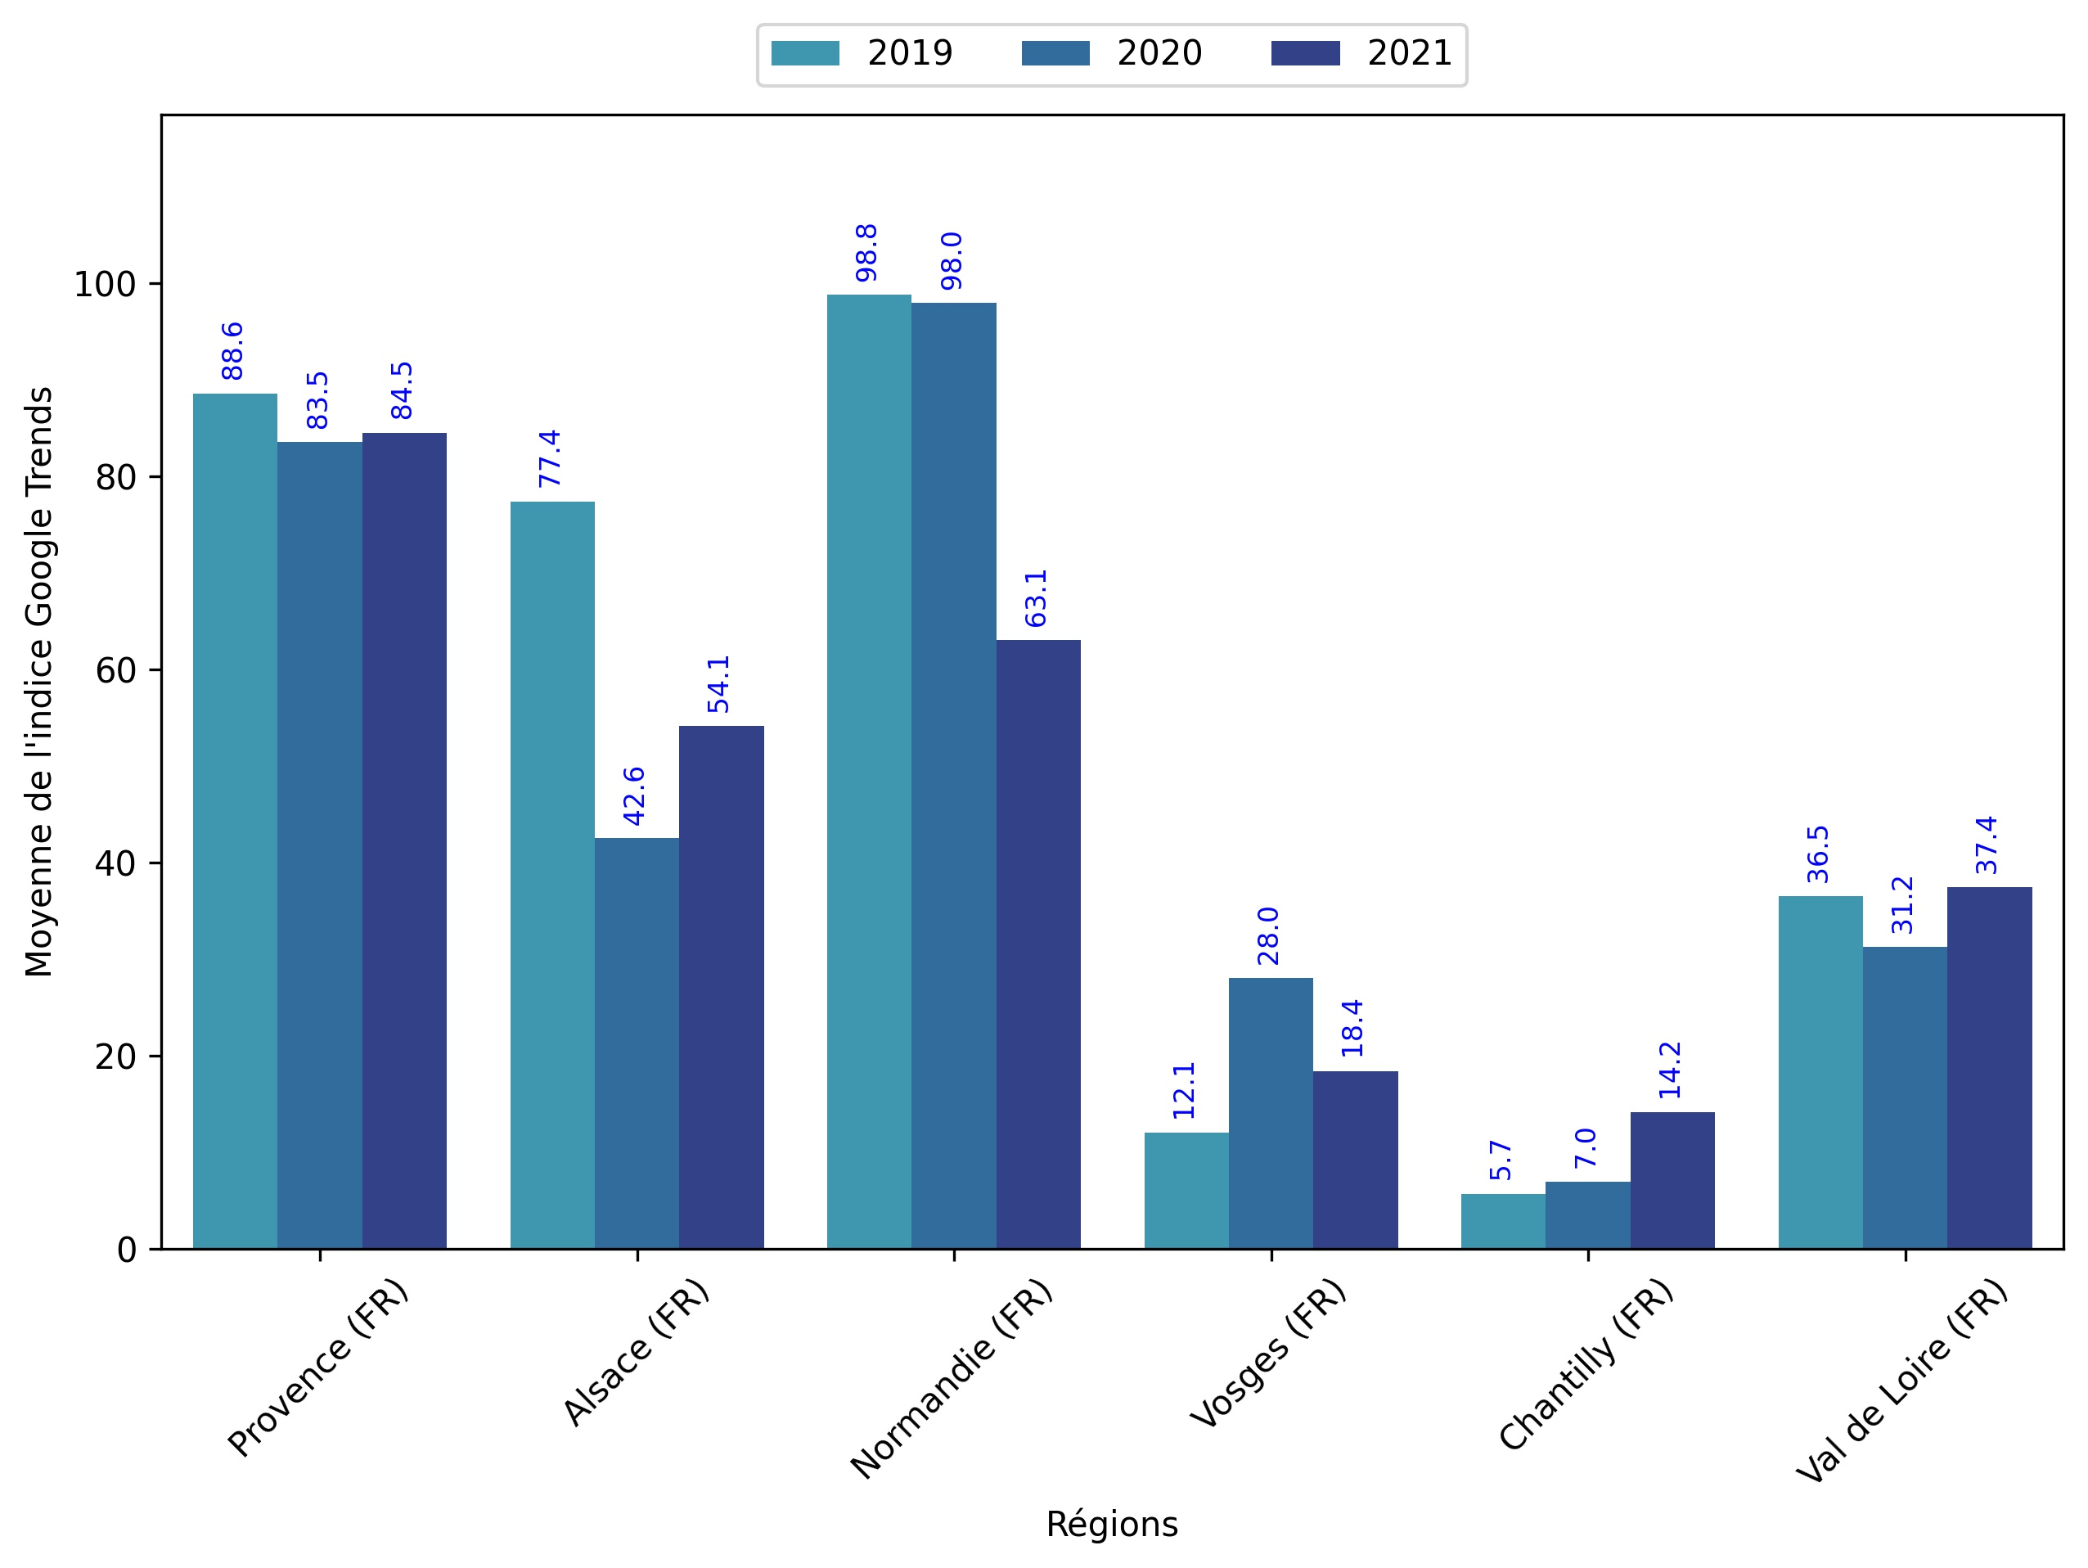
Indice hebdomadaire des tendances de recherches . Rubrique Campagne

Slide 3
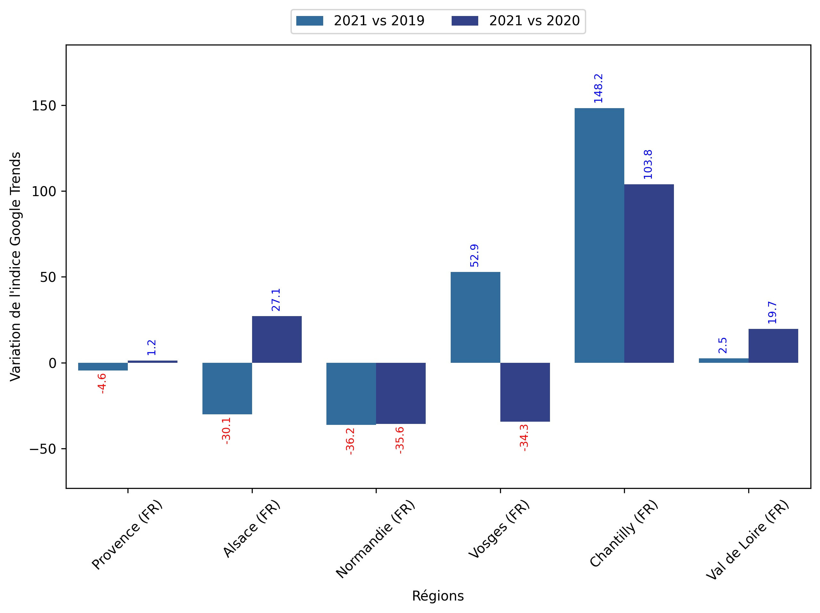
Indice hebdomadaire des tendances de recherches . Rubrique Campagne

Slide 4
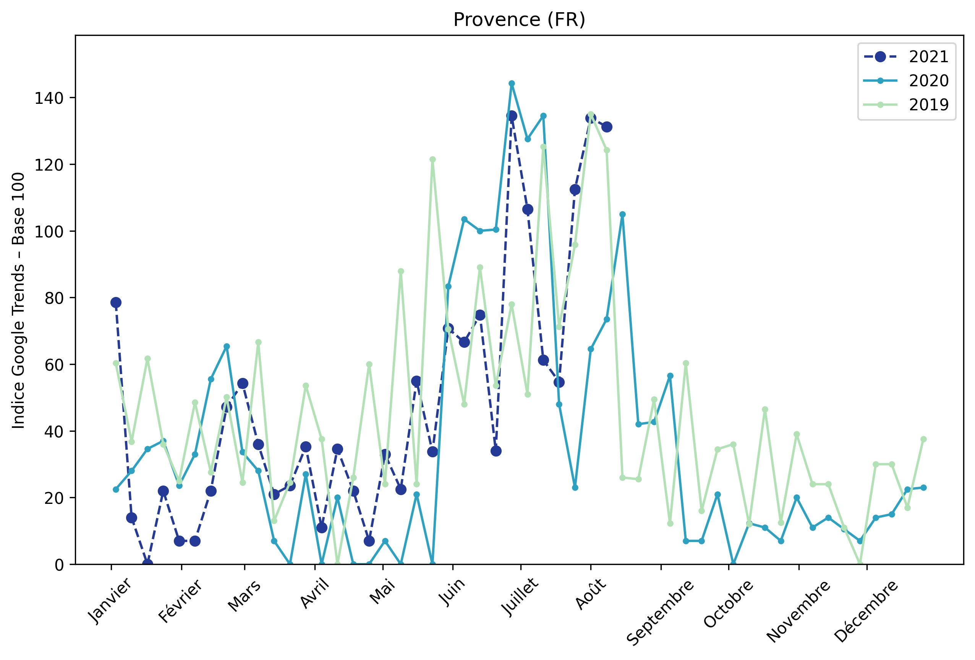
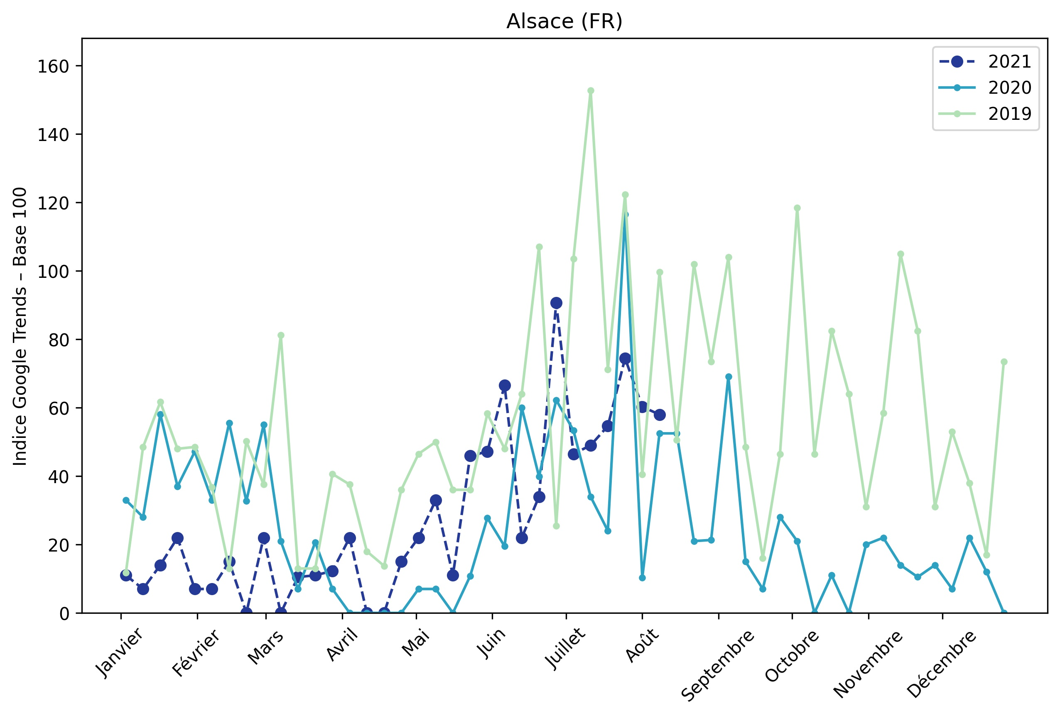
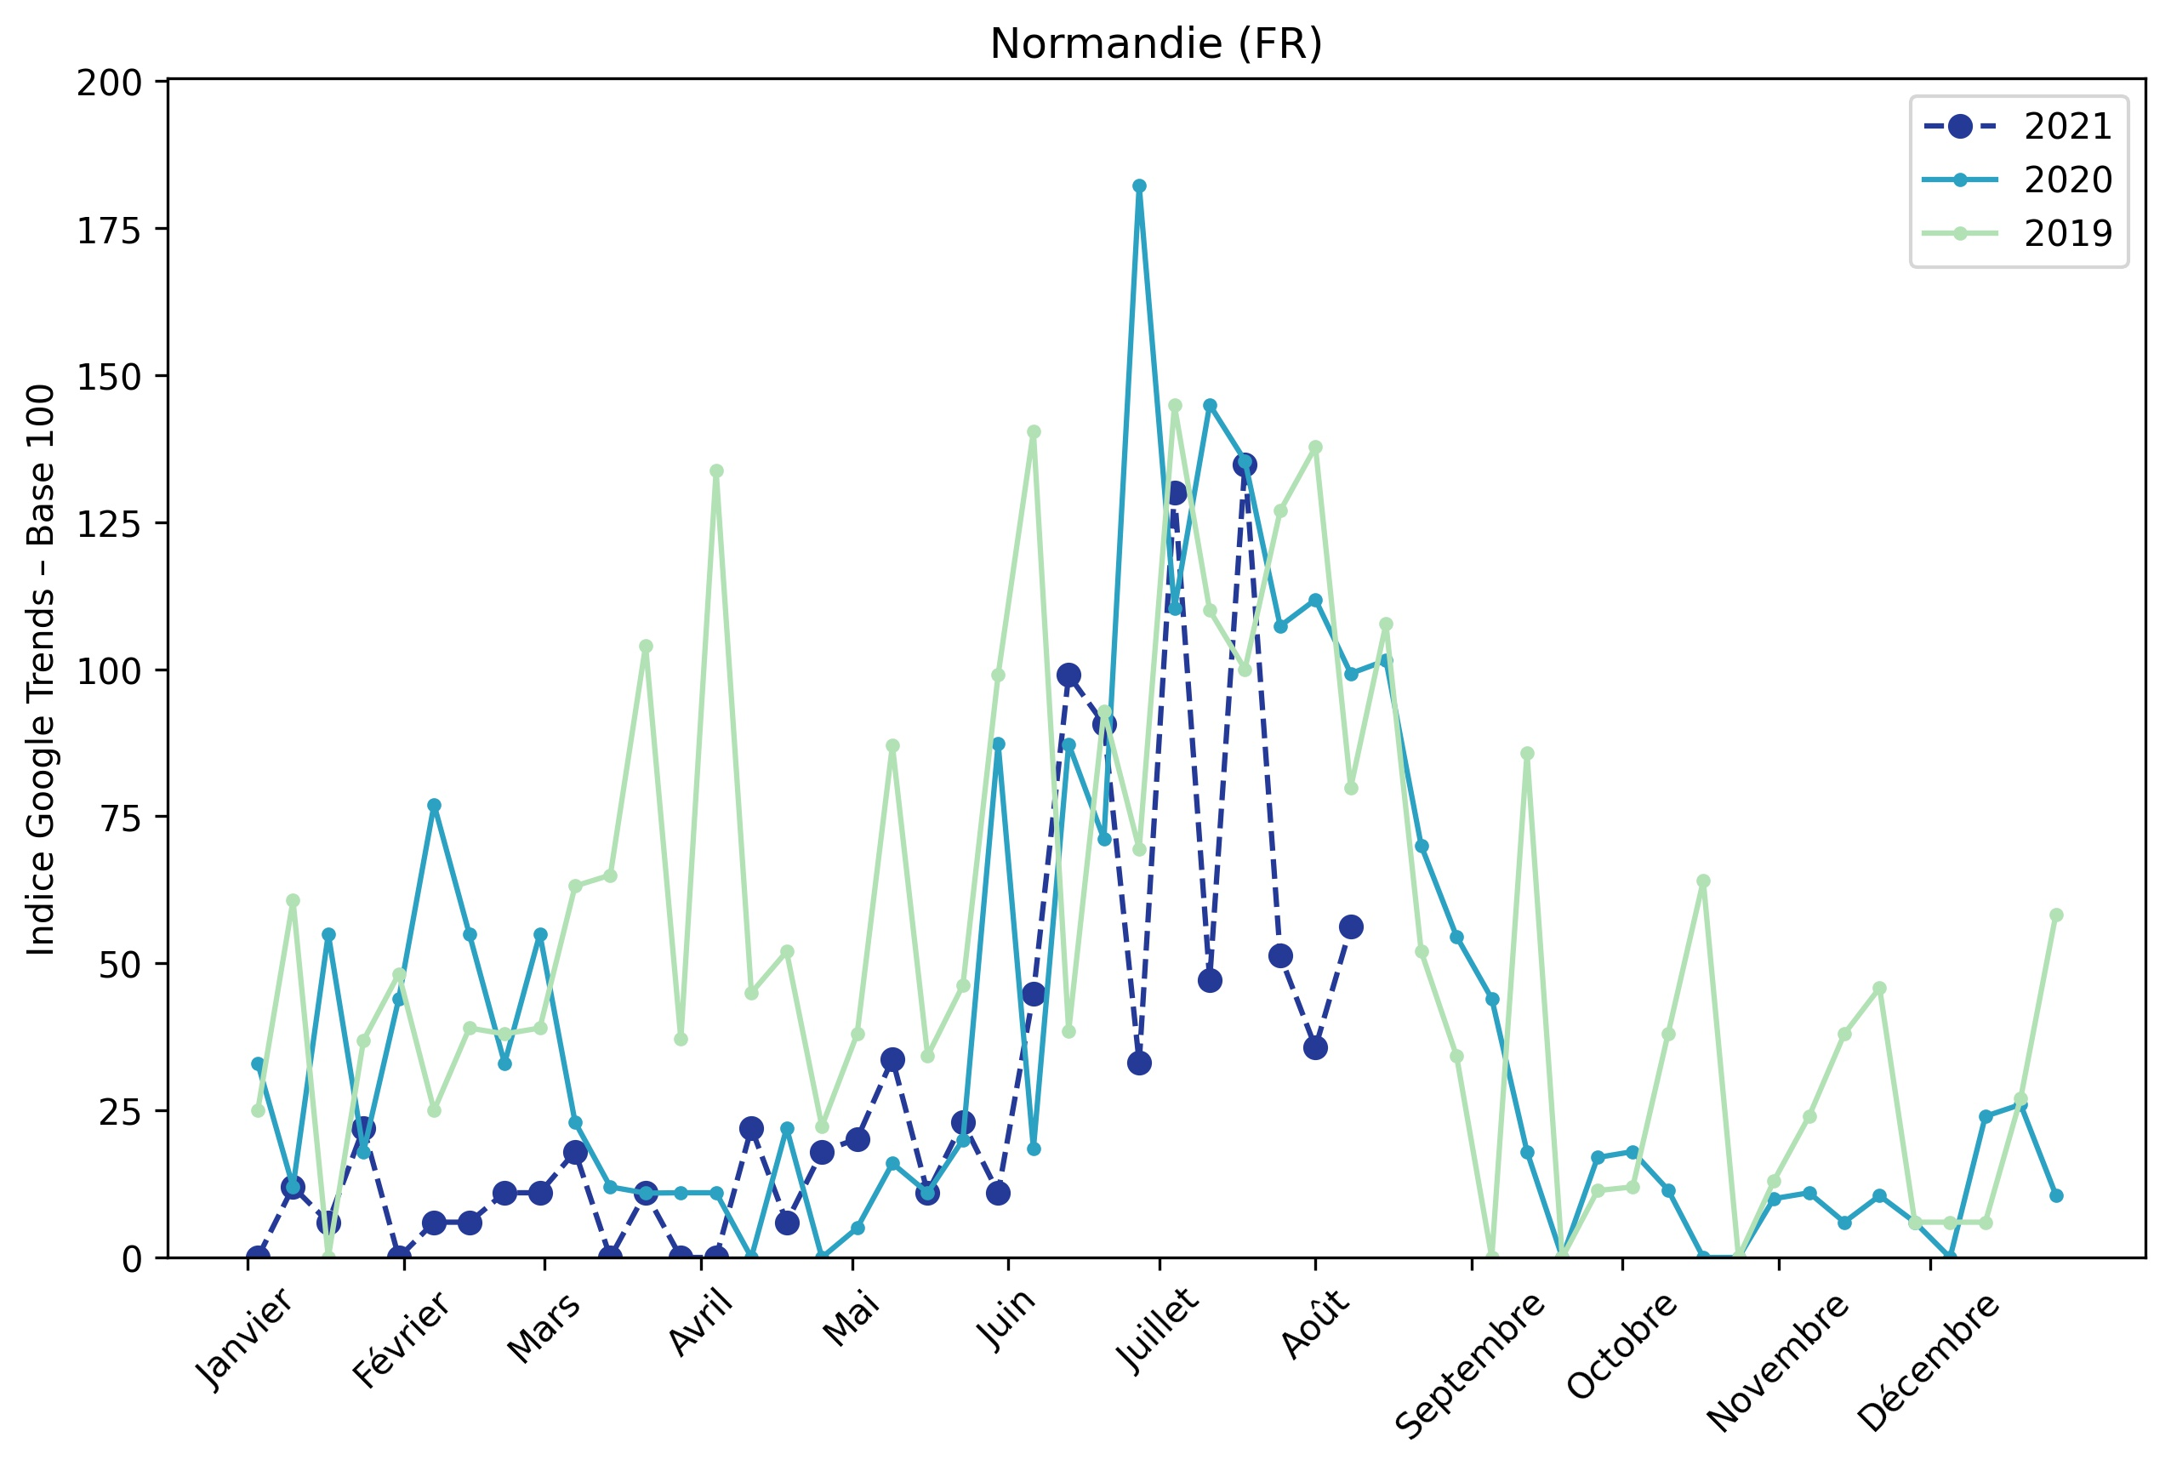
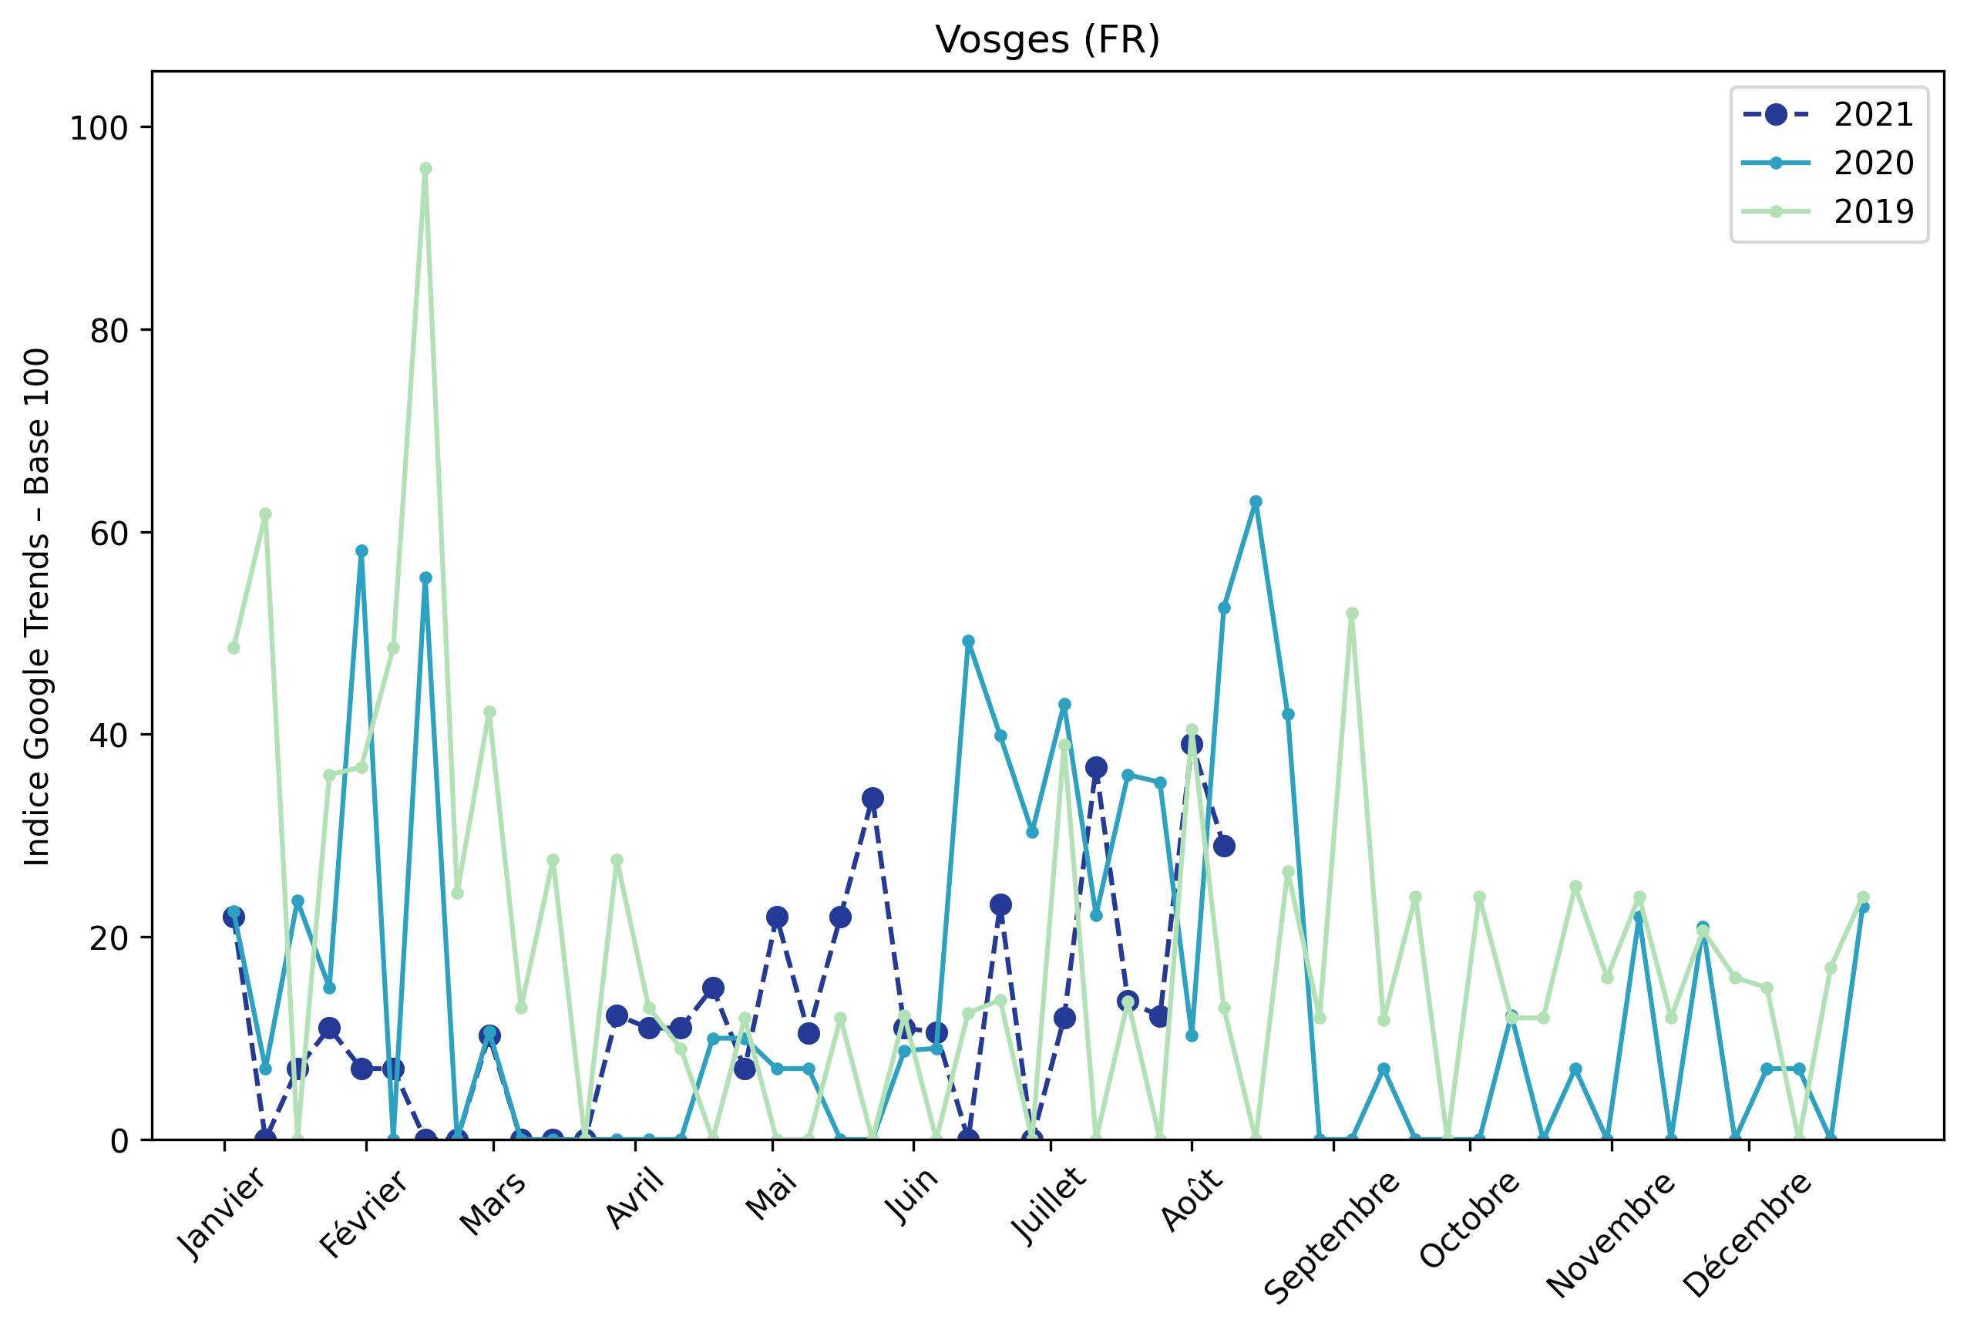
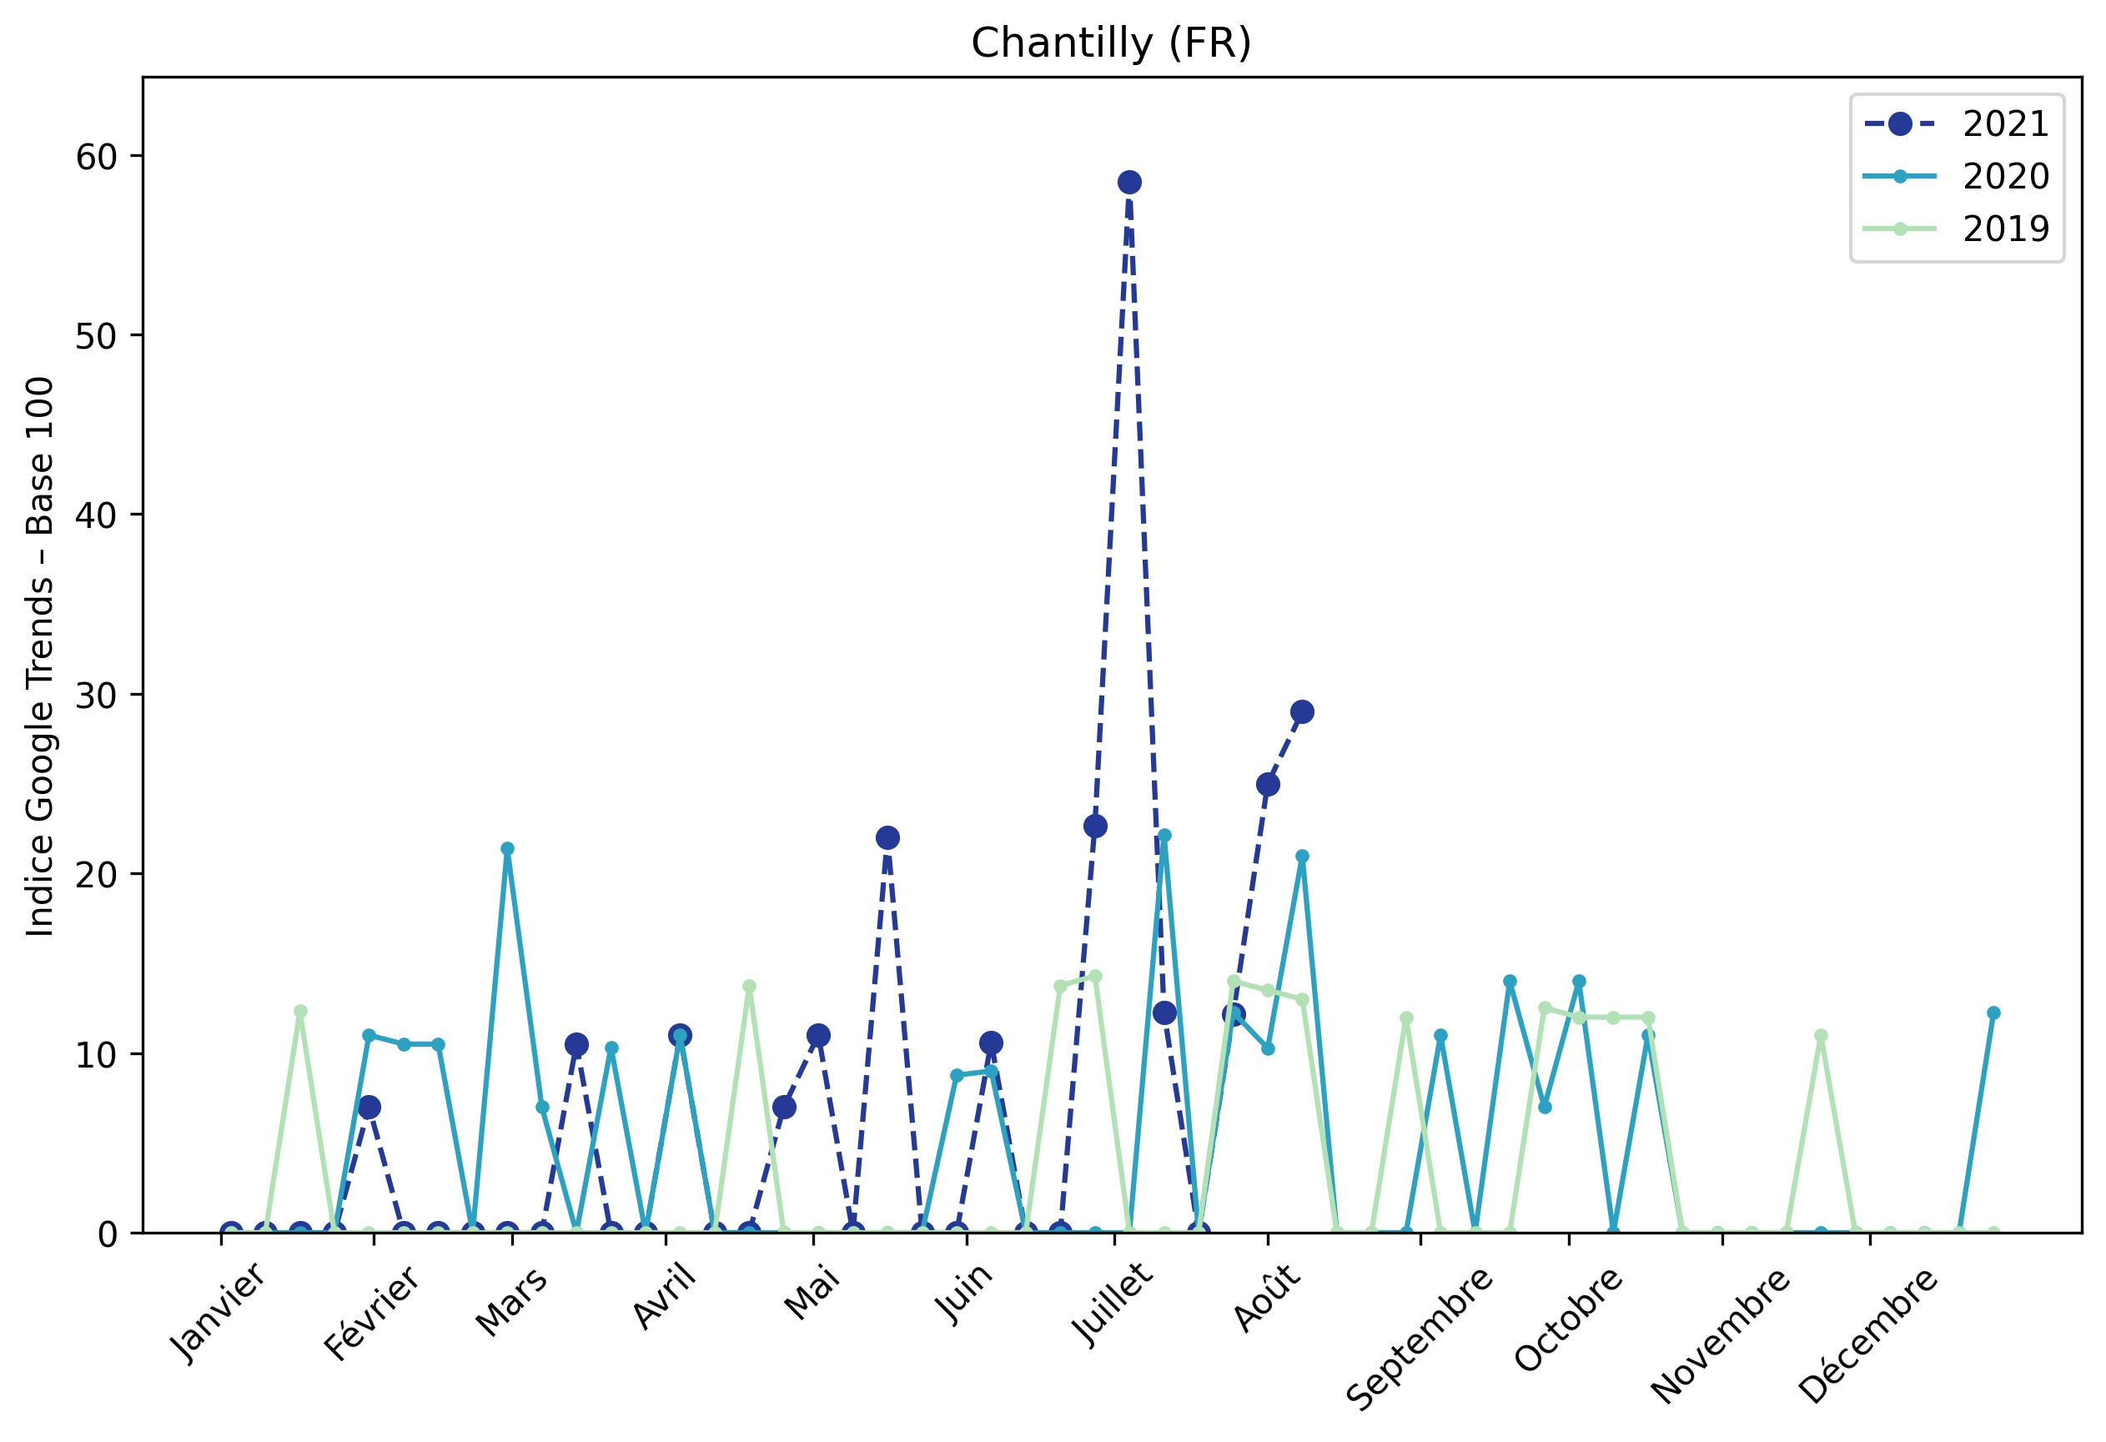
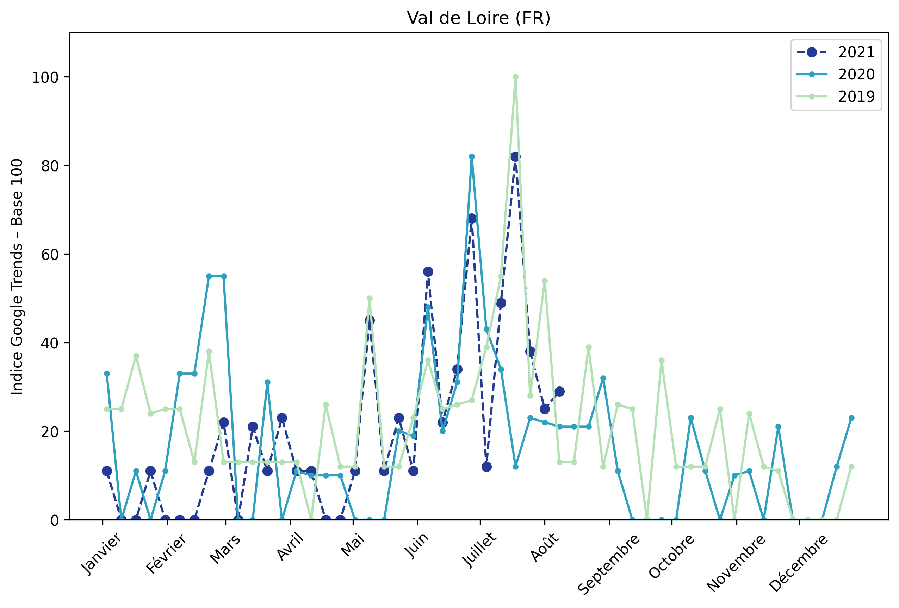
Indice hebdomadaire des tendances de recherches . Rubrique Campagne

Slide 5
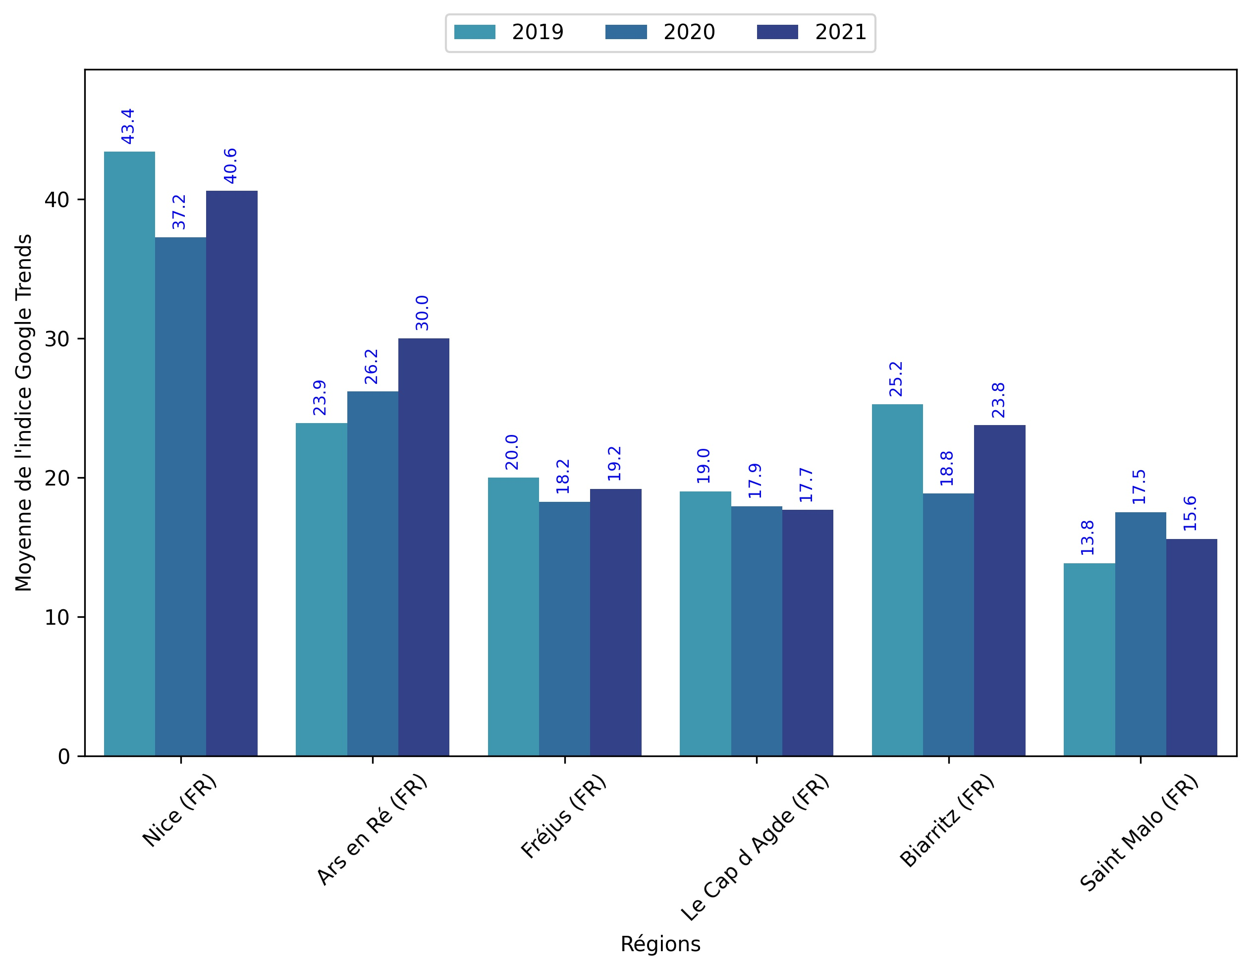
Indice hebdomadaire des tendances de recherches . Rubrique Littoral

Slide 6
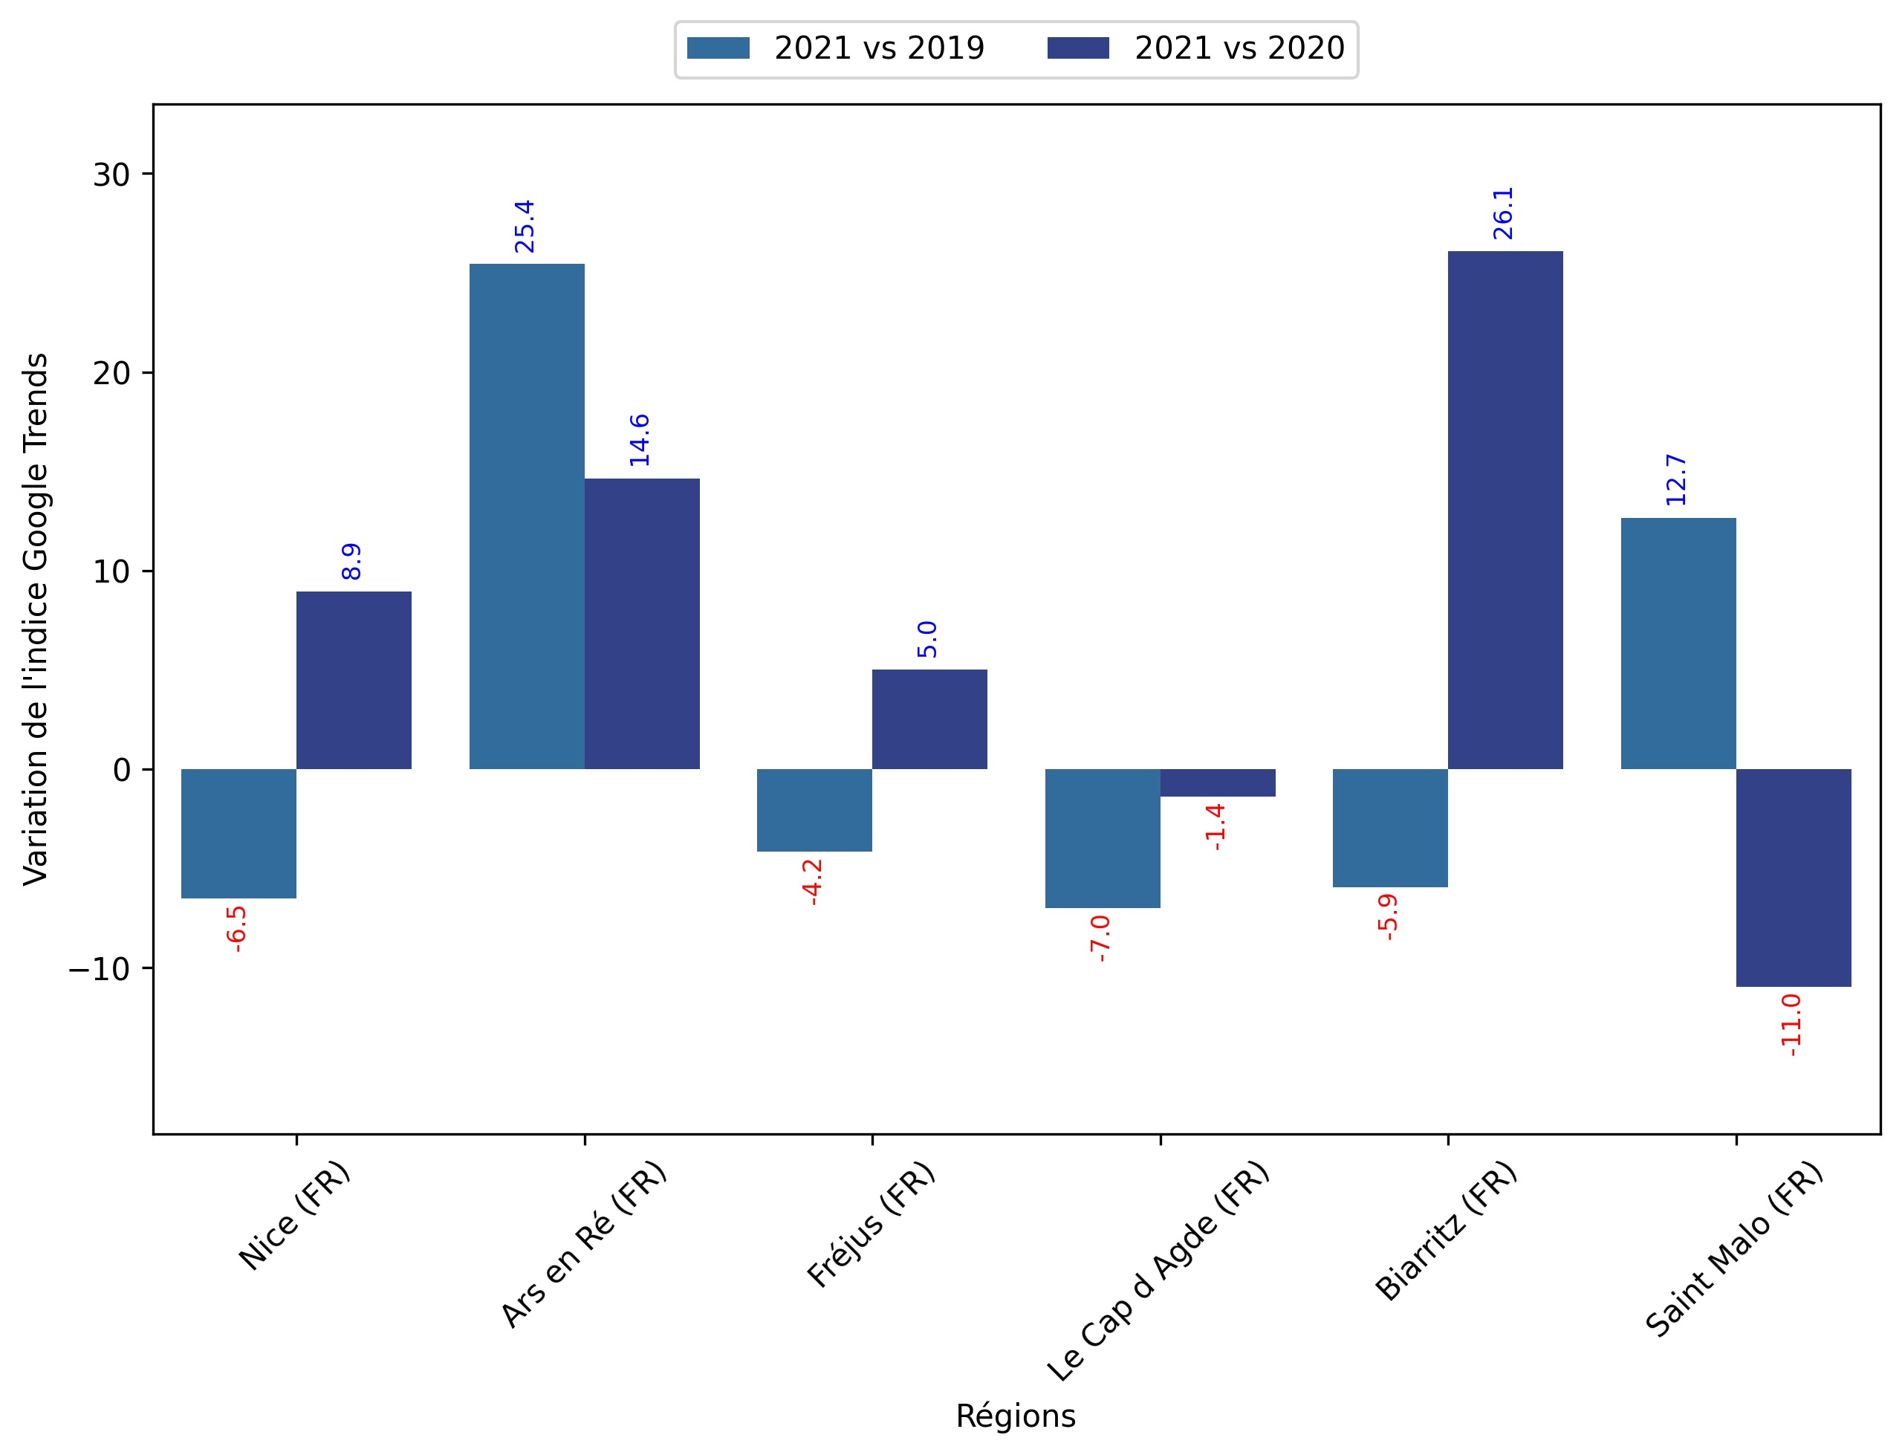
Indice hebdomadaire des tendances de recherches . Rubrique Littoral

Slide 7
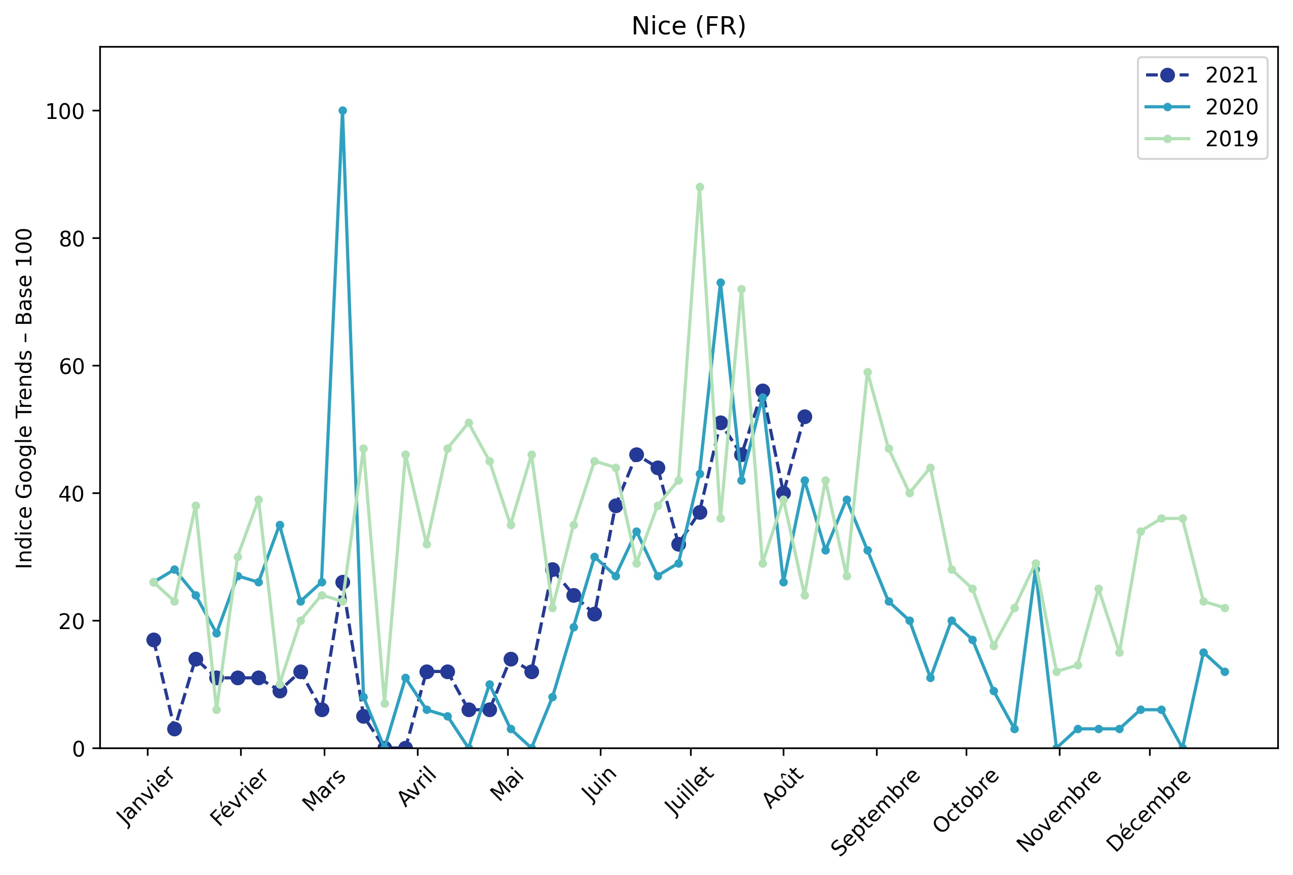
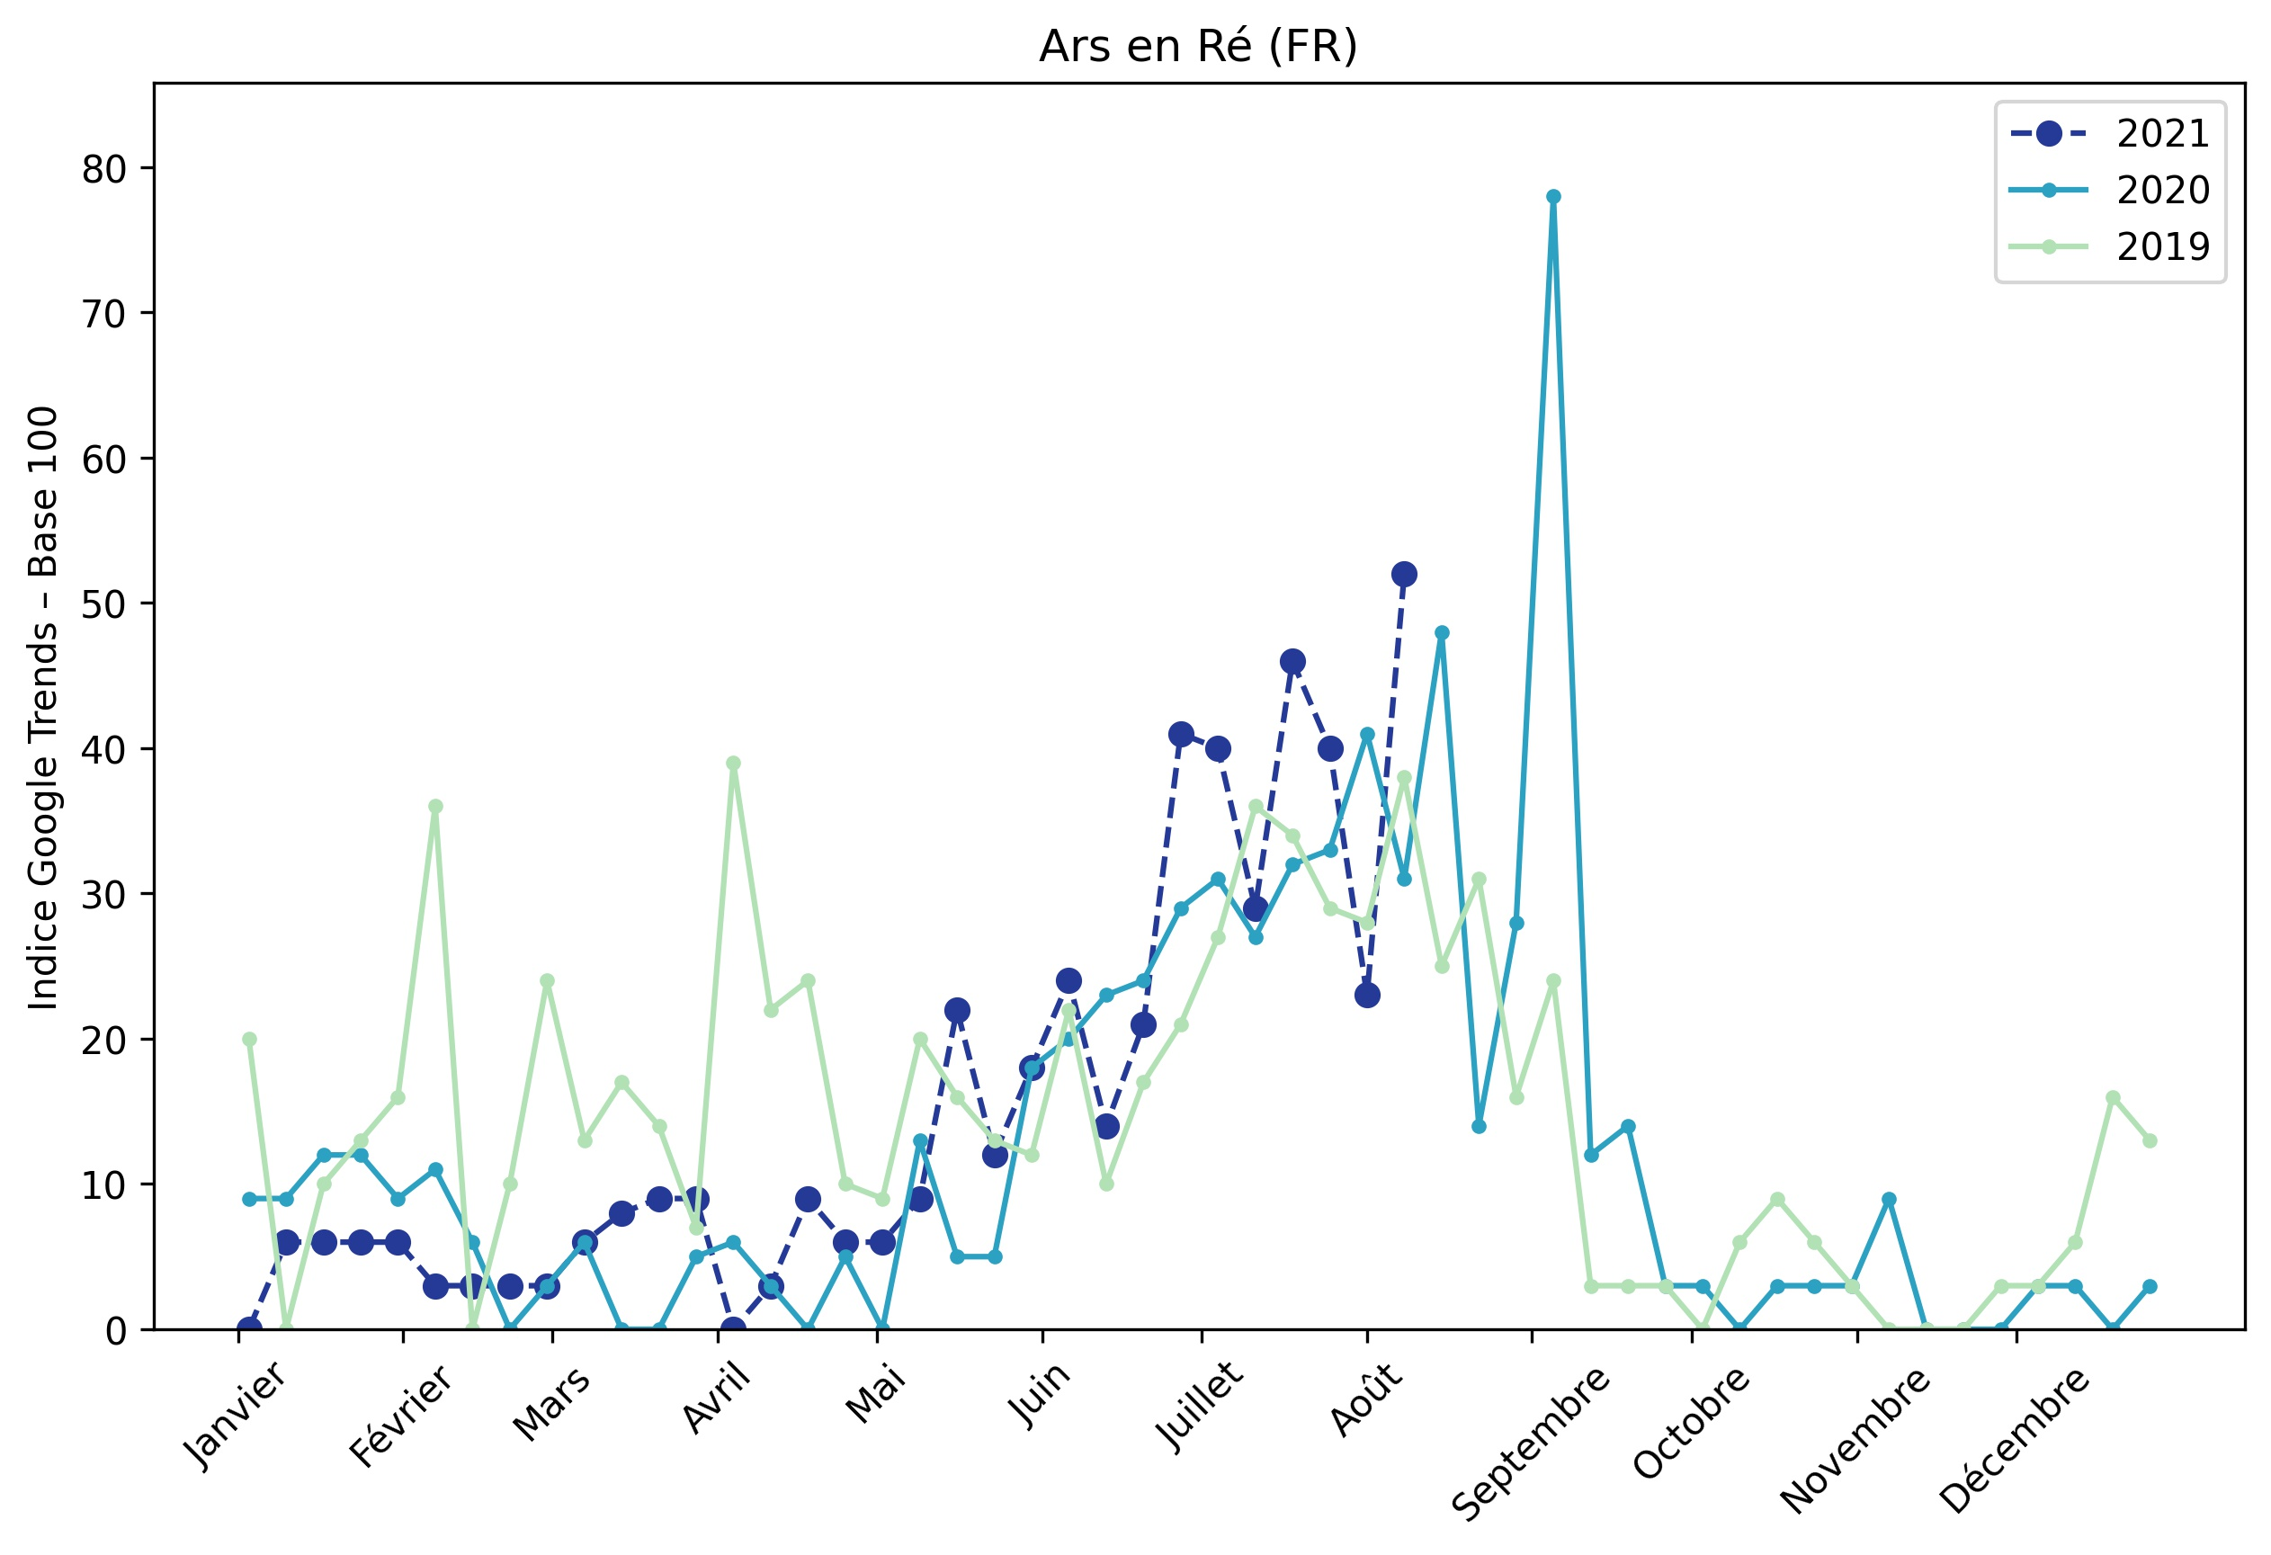
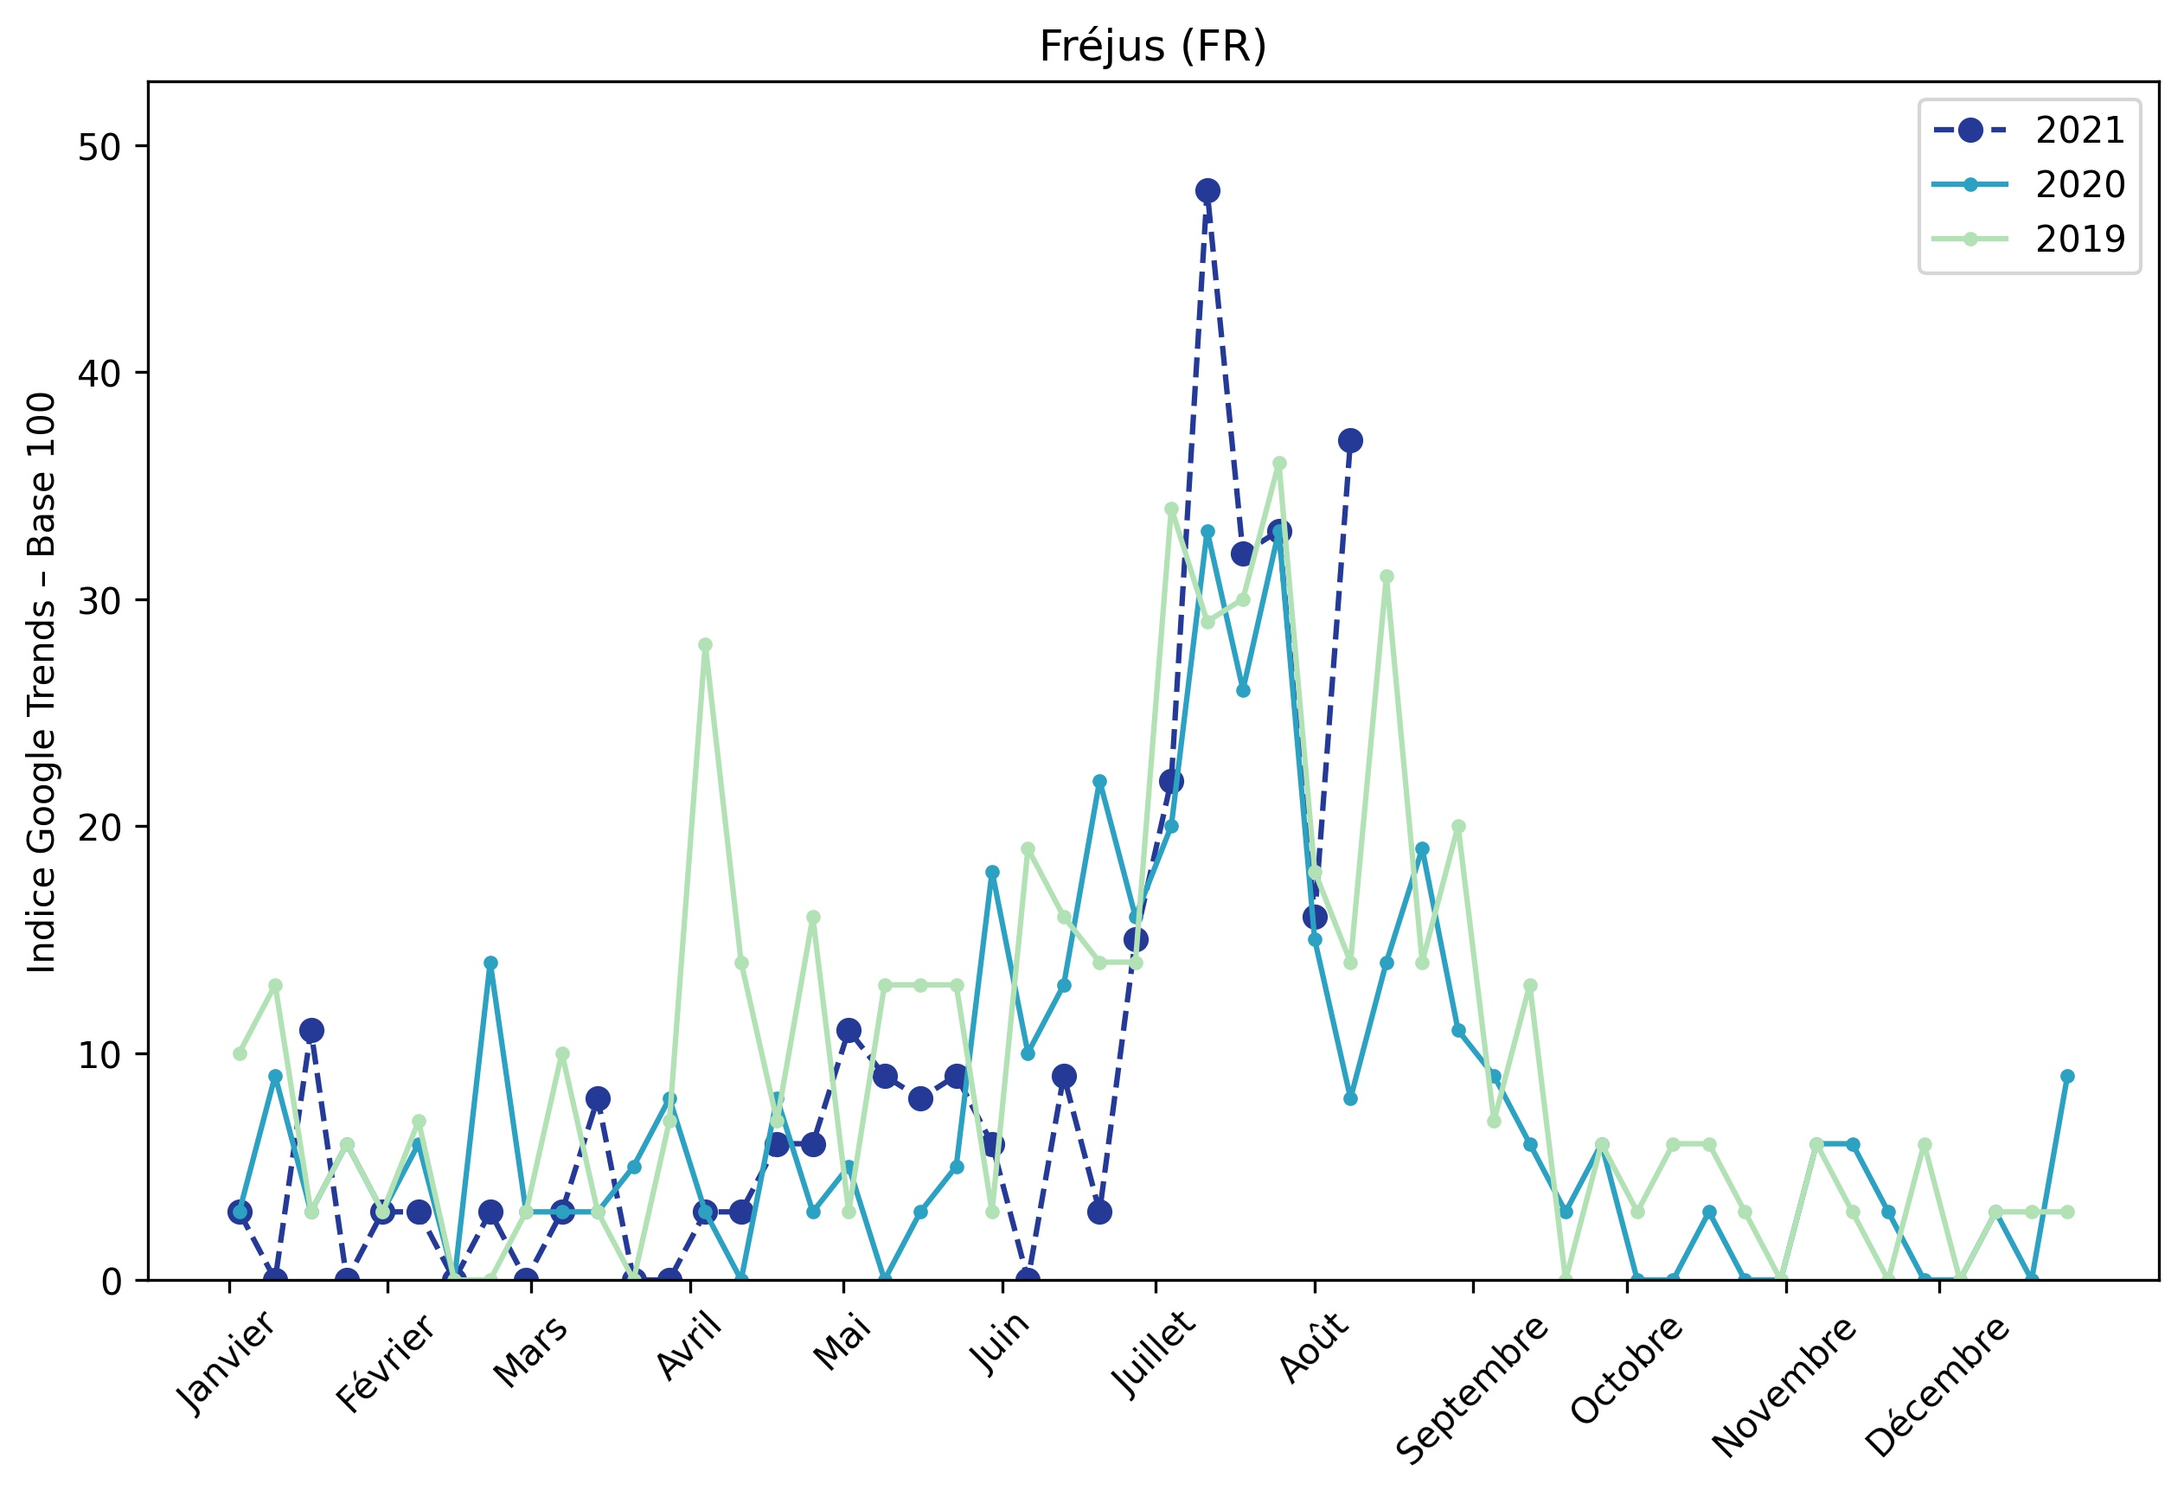
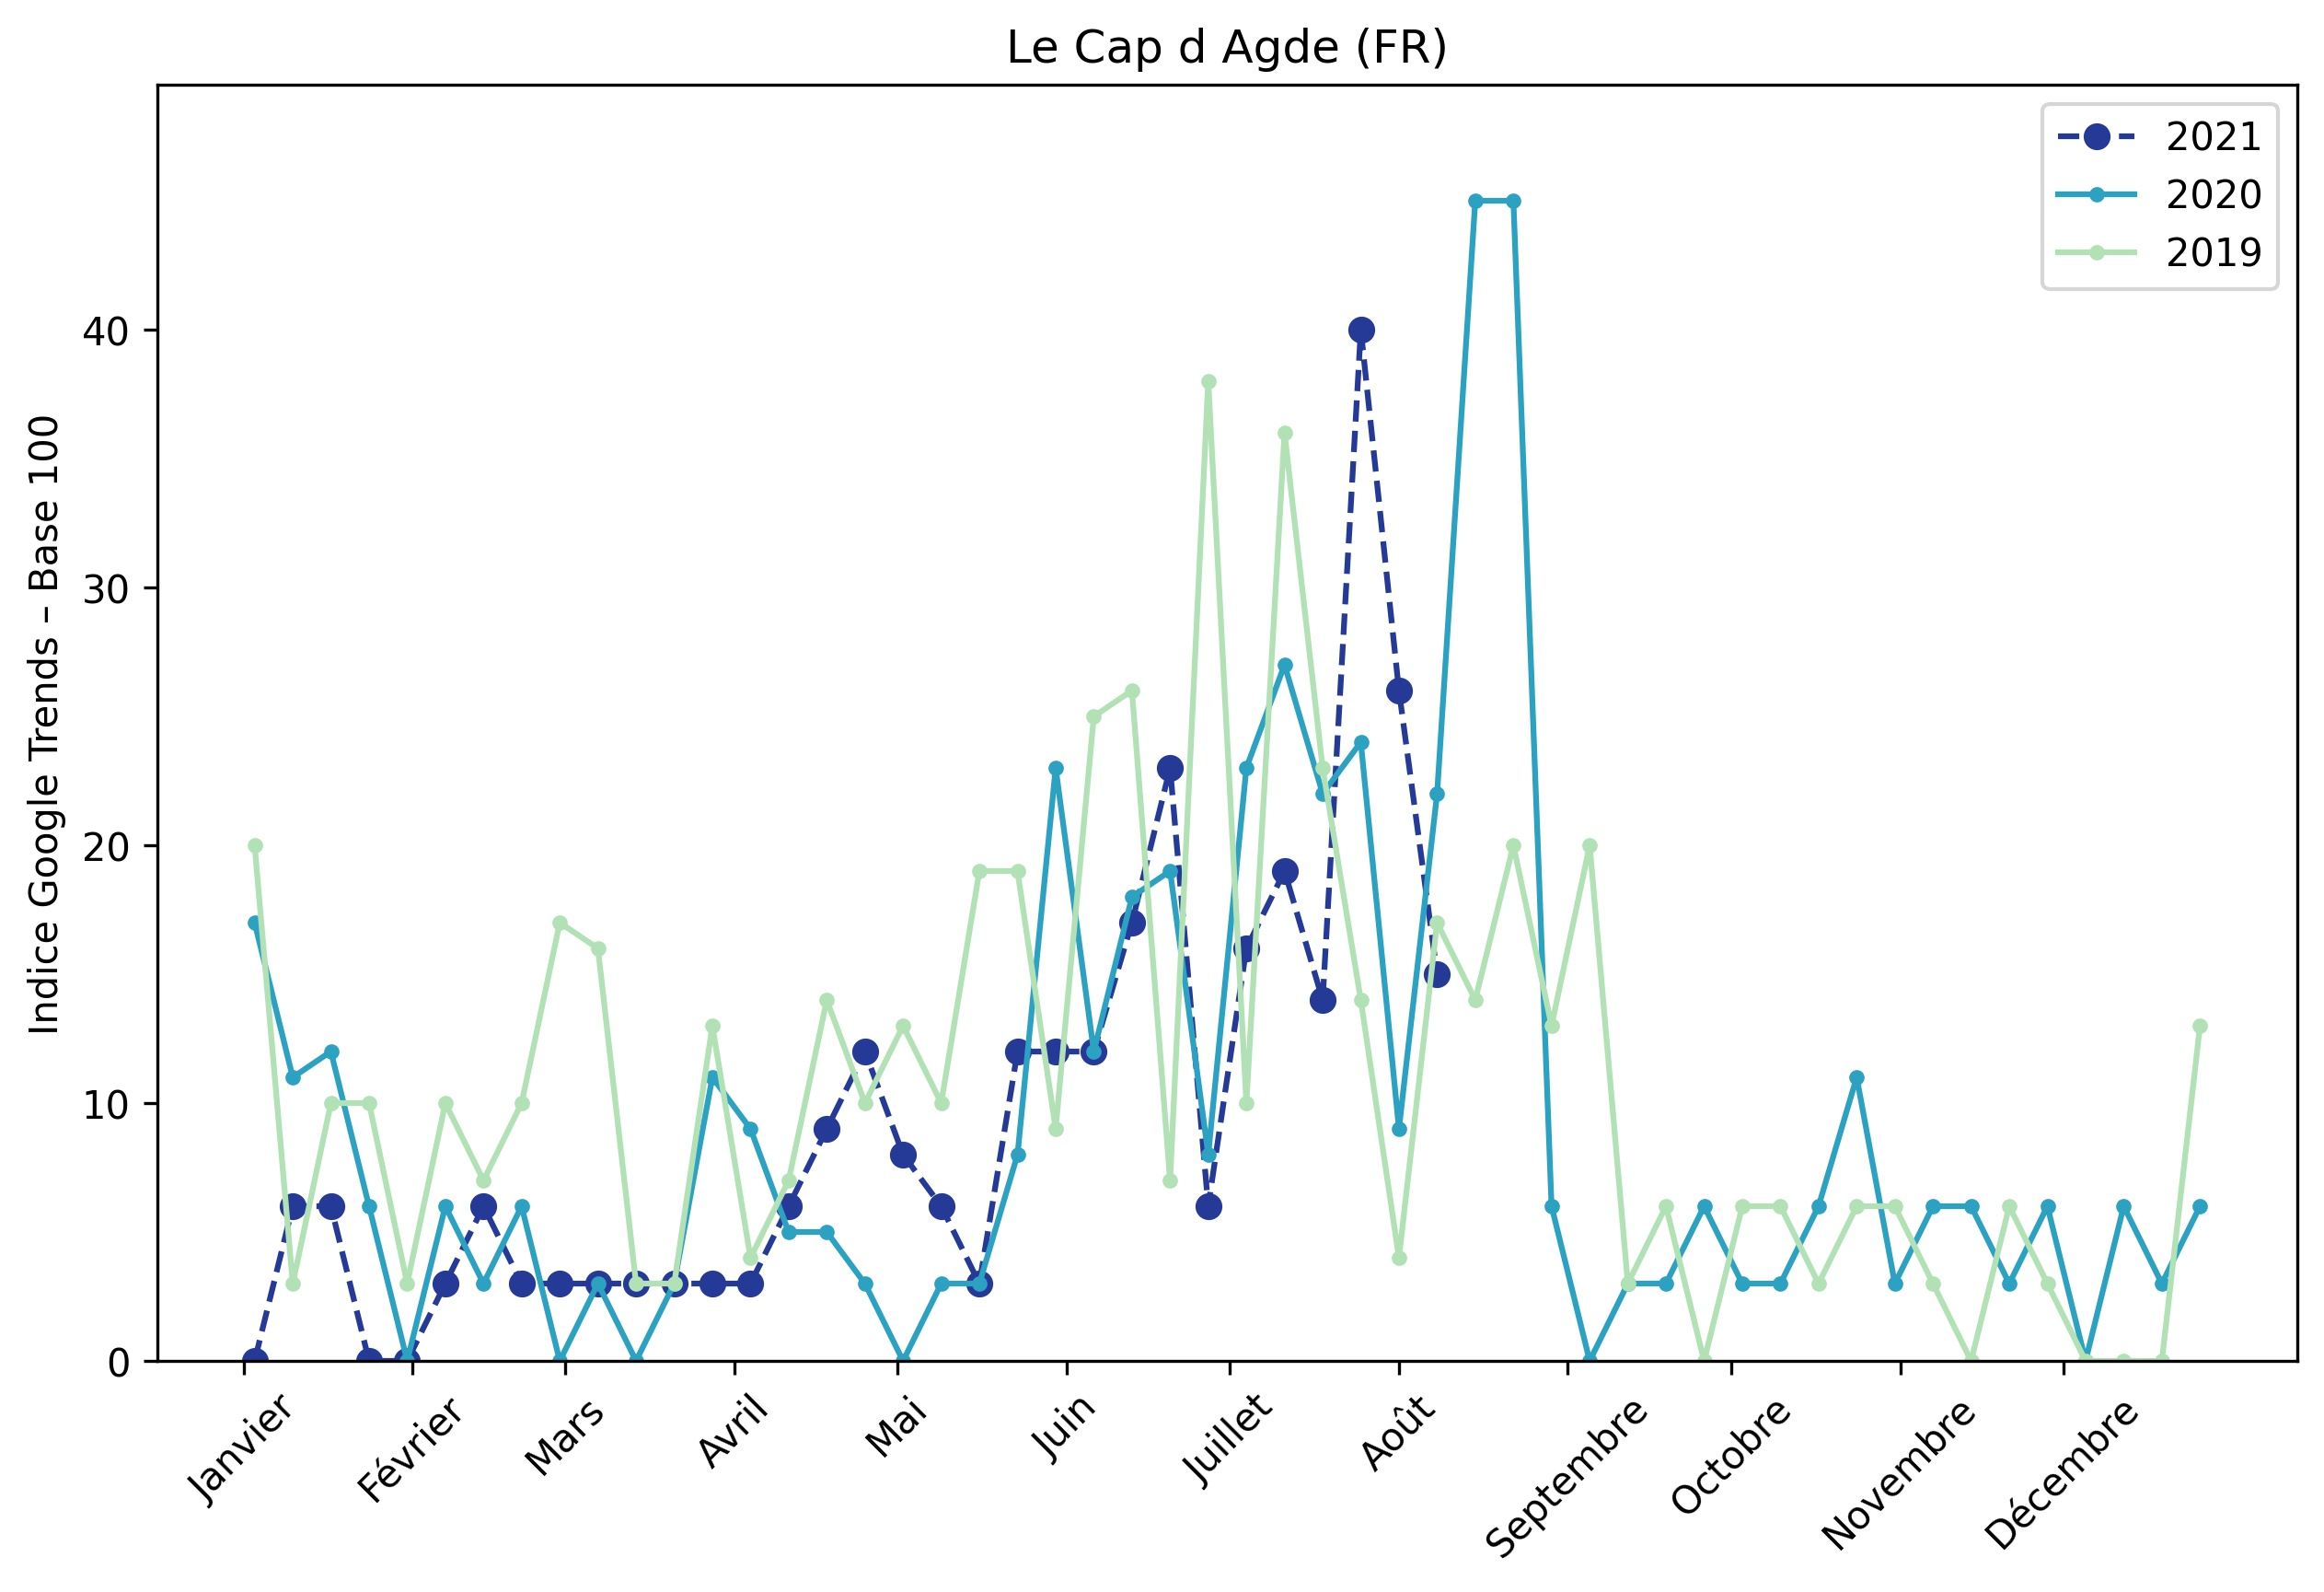
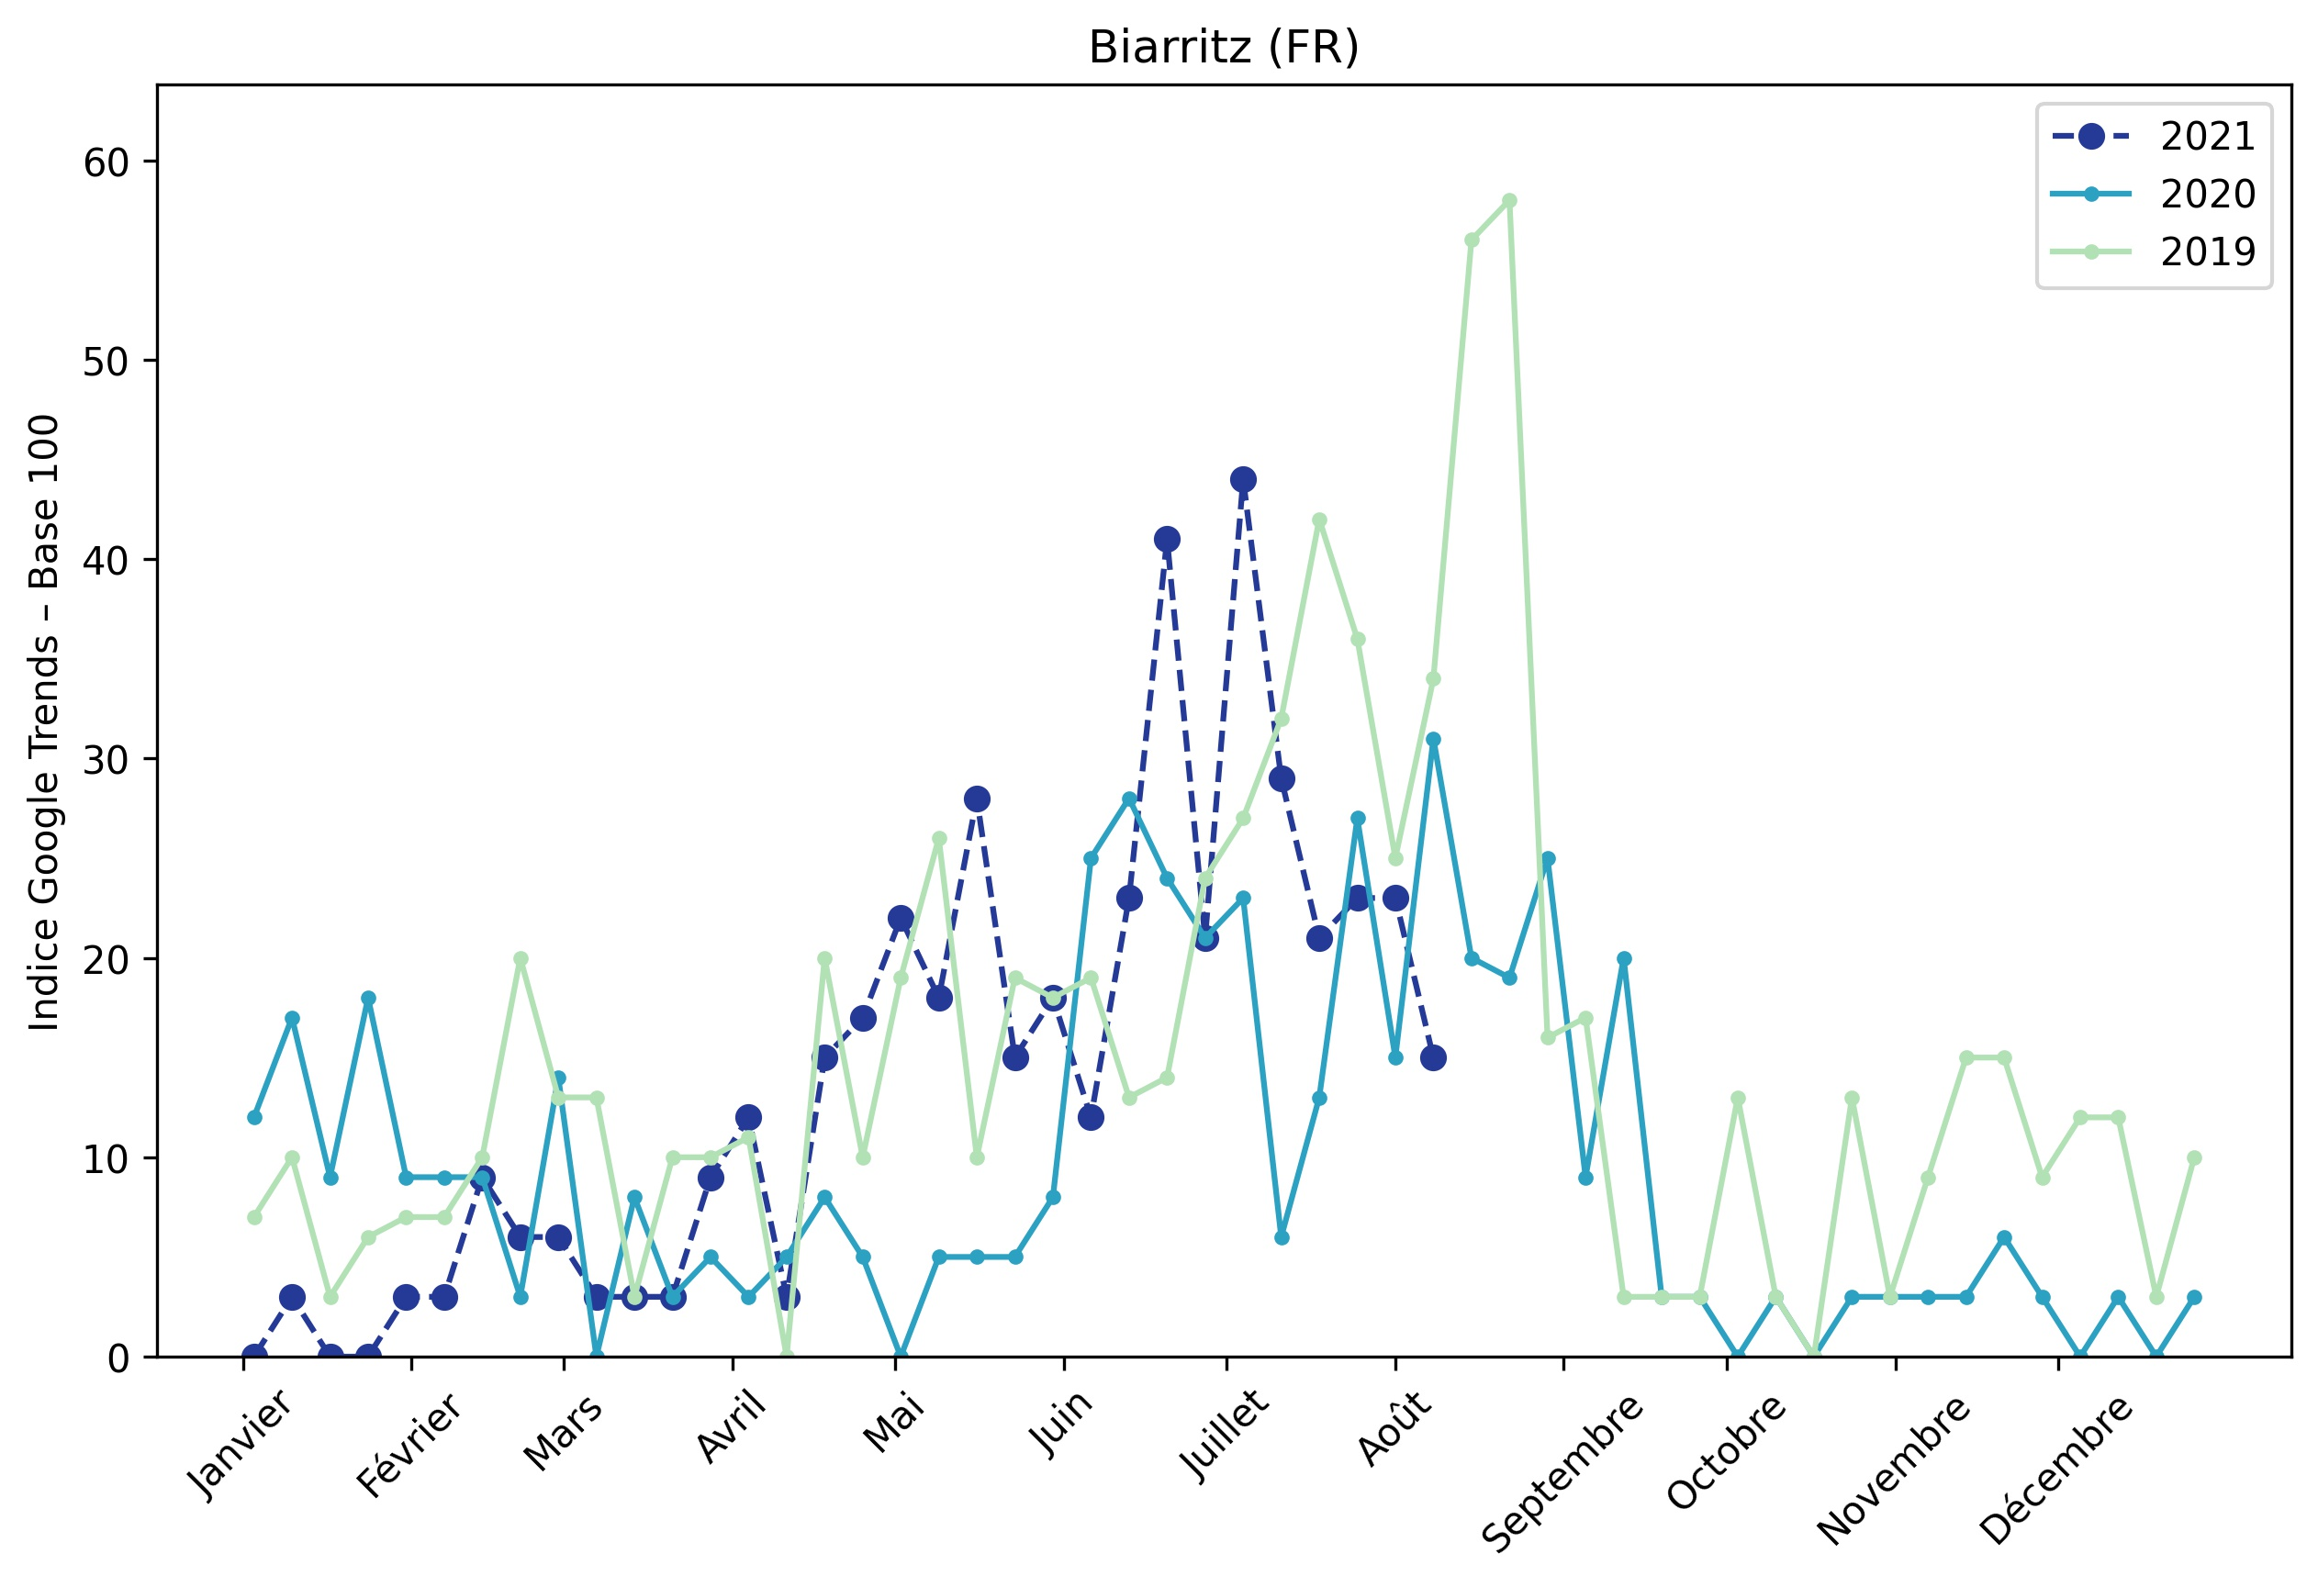
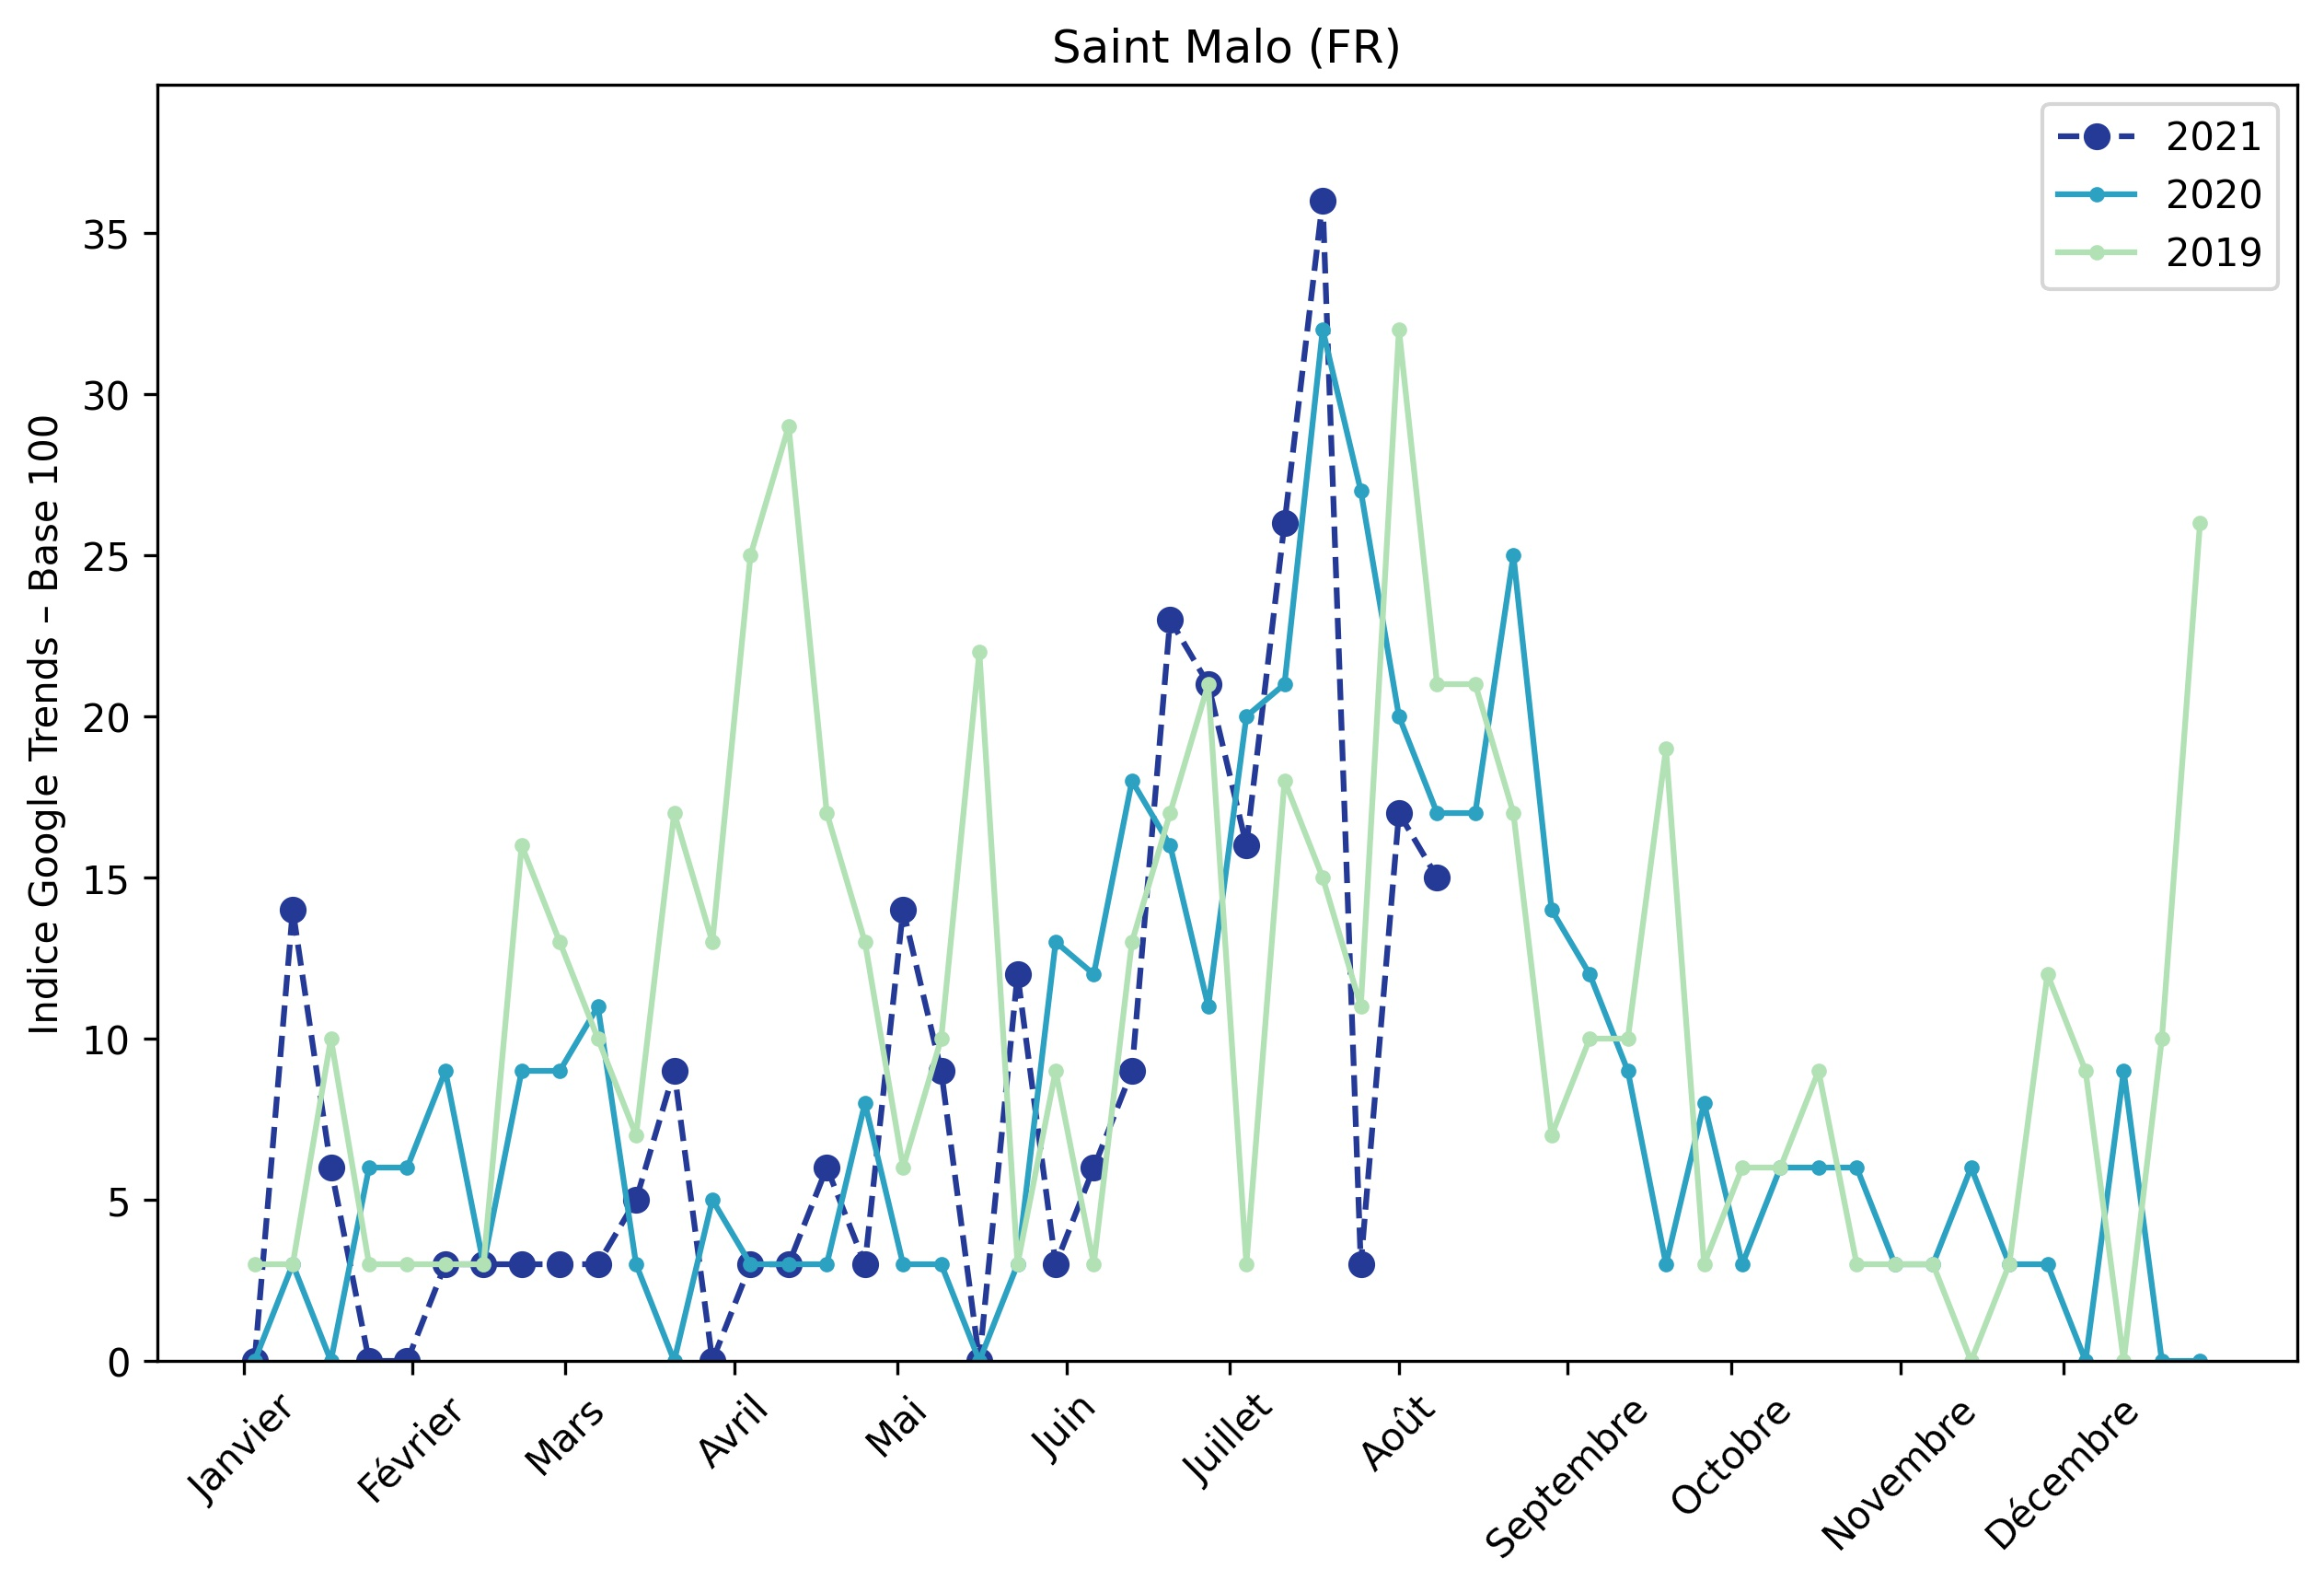
Indice hebdomadaire des tendances de recherches . Rubrique Littoral

Slide 8
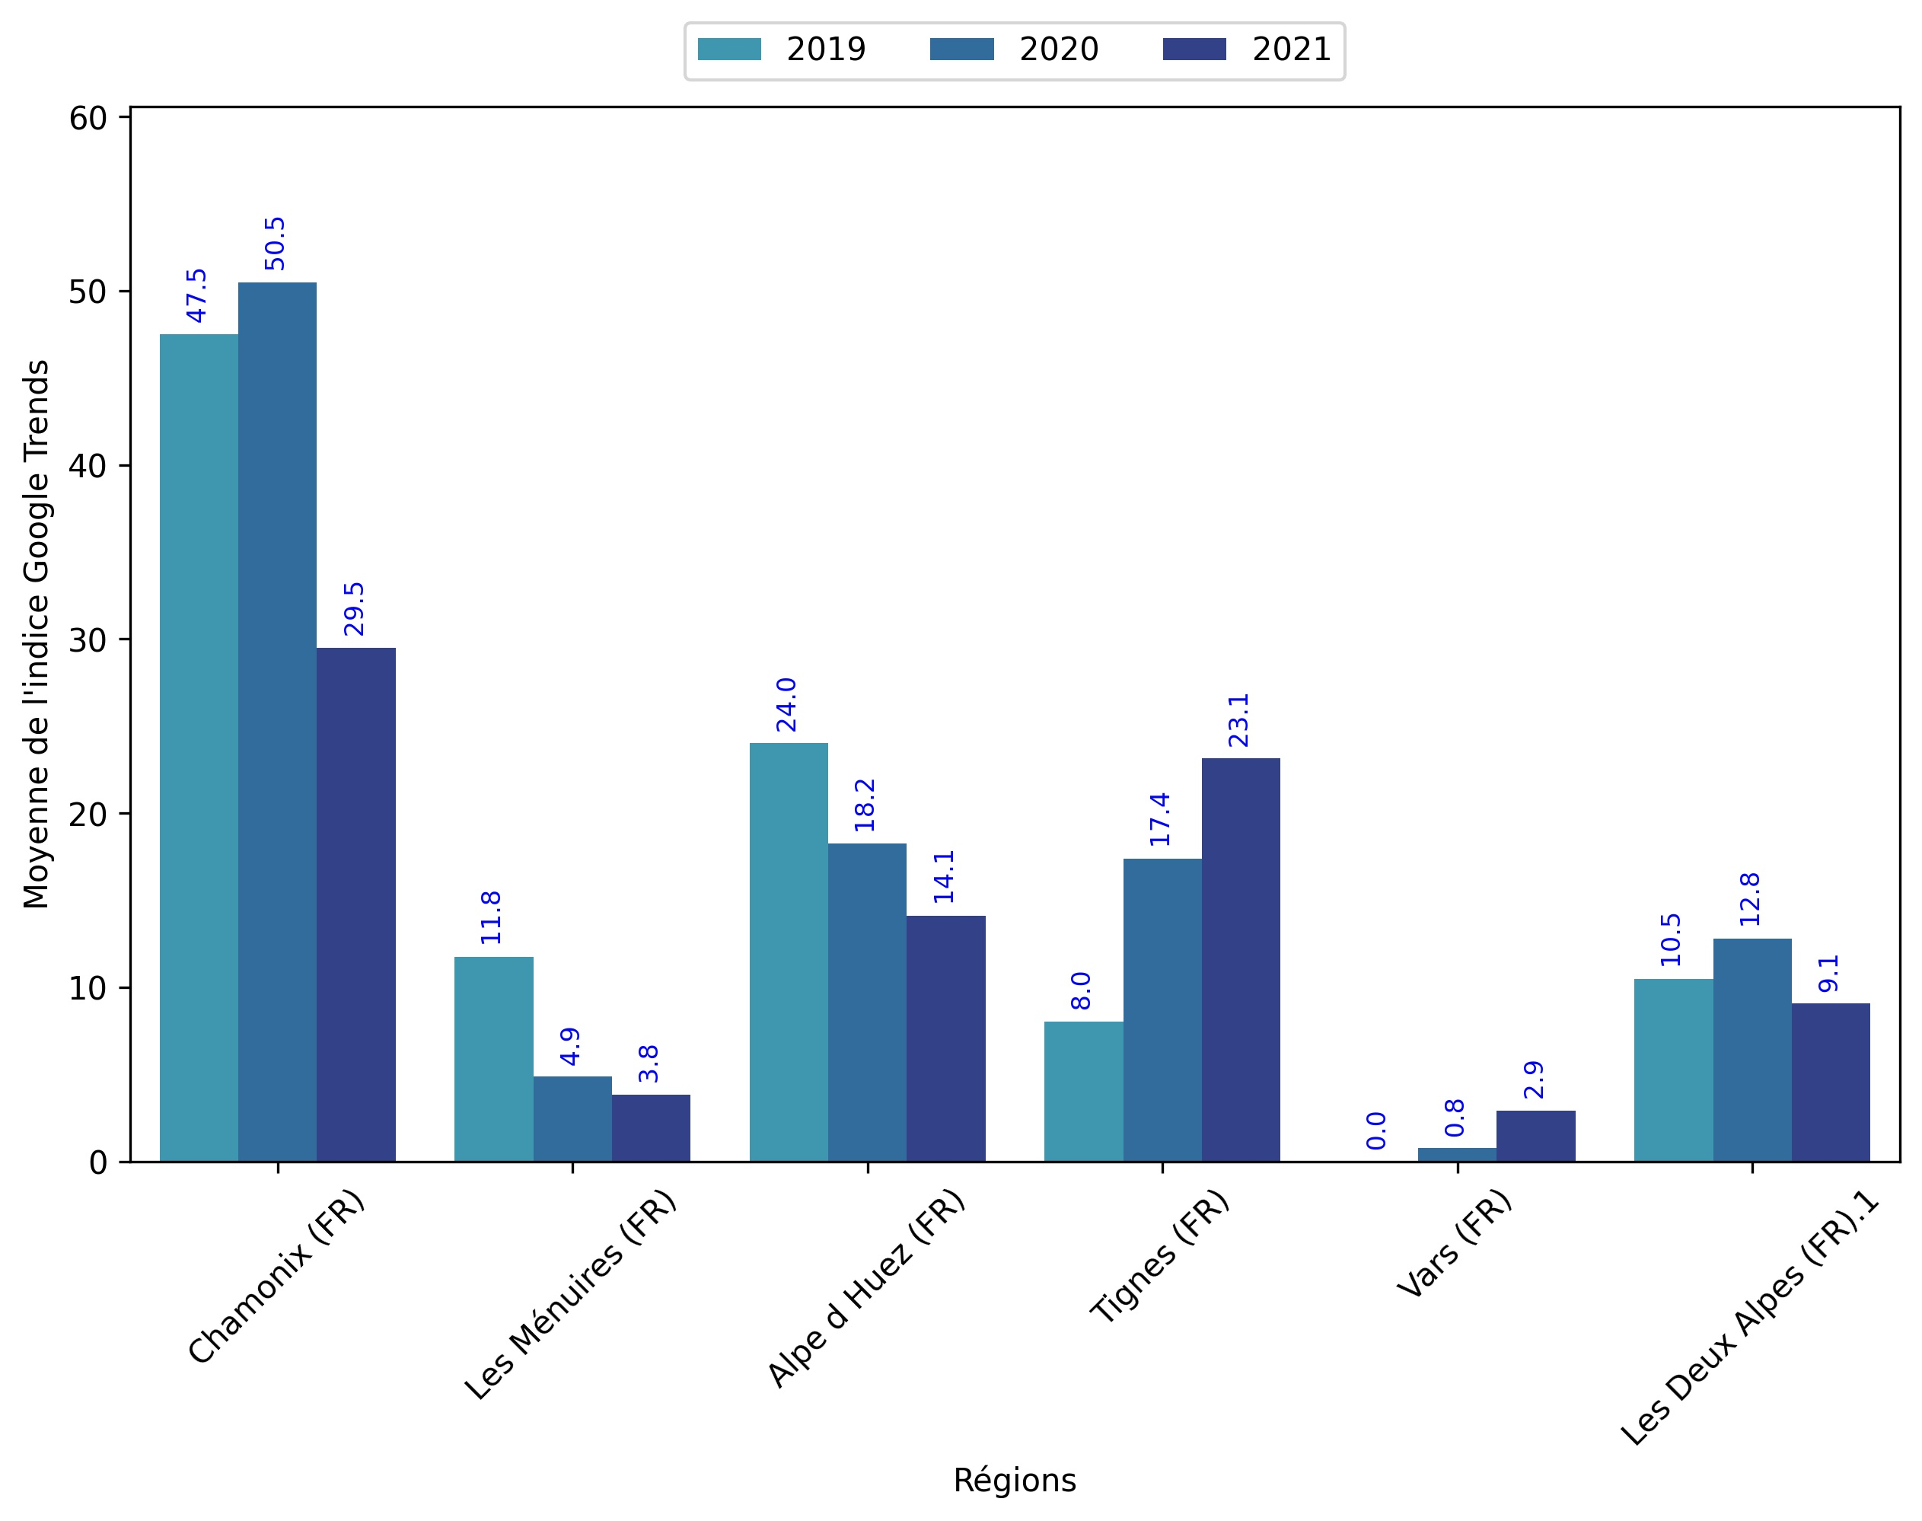
Indice hebdomadaire des tendances de recherches . Rubrique Montagne

Slide 9
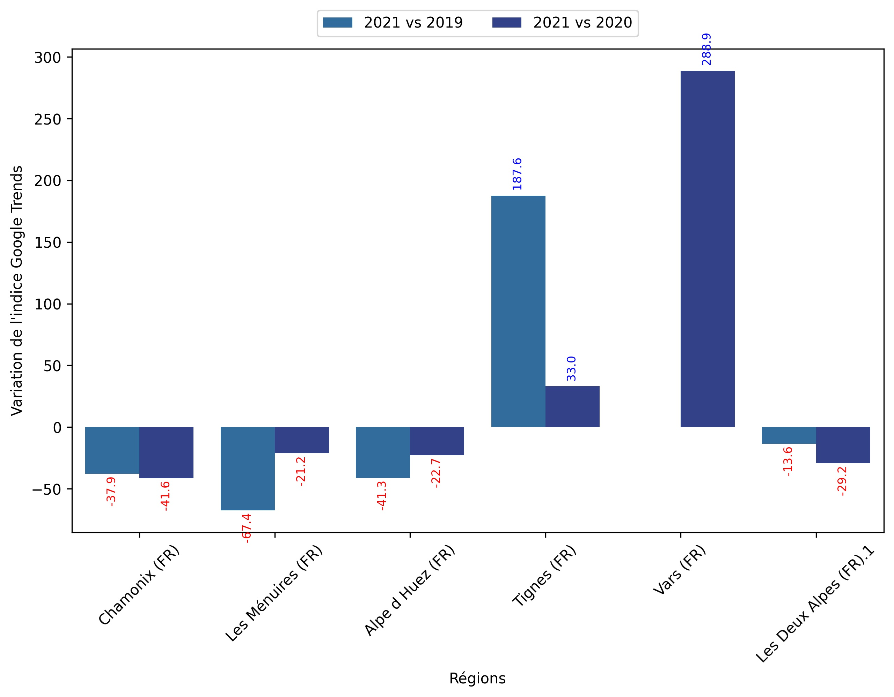
Indice hebdomadaire des tendances de recherches . Rubrique Montagne

Slide 10
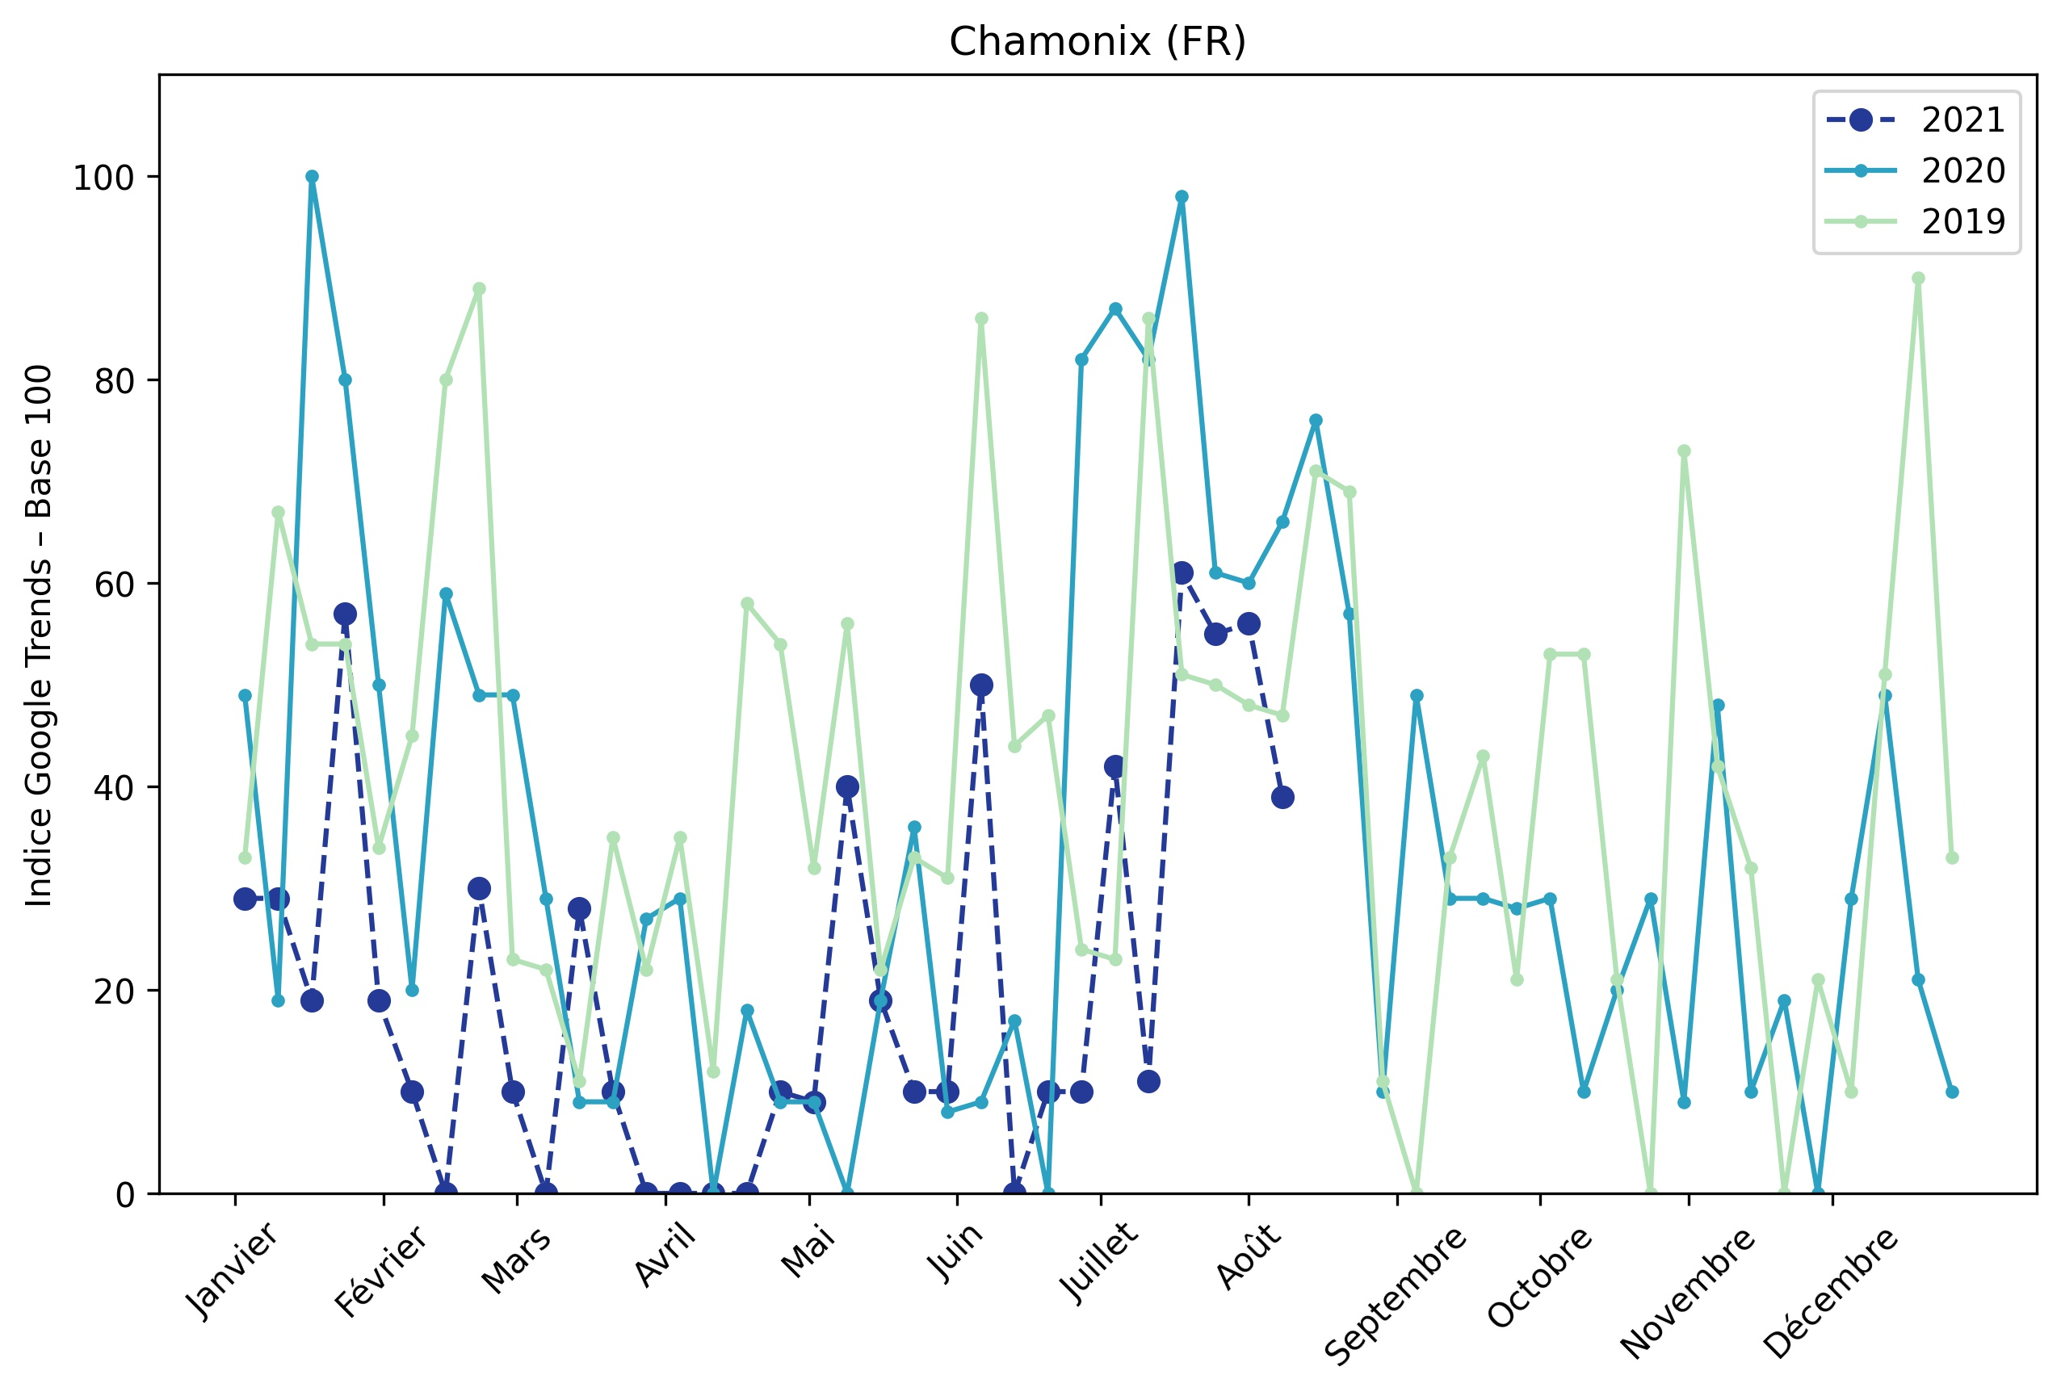
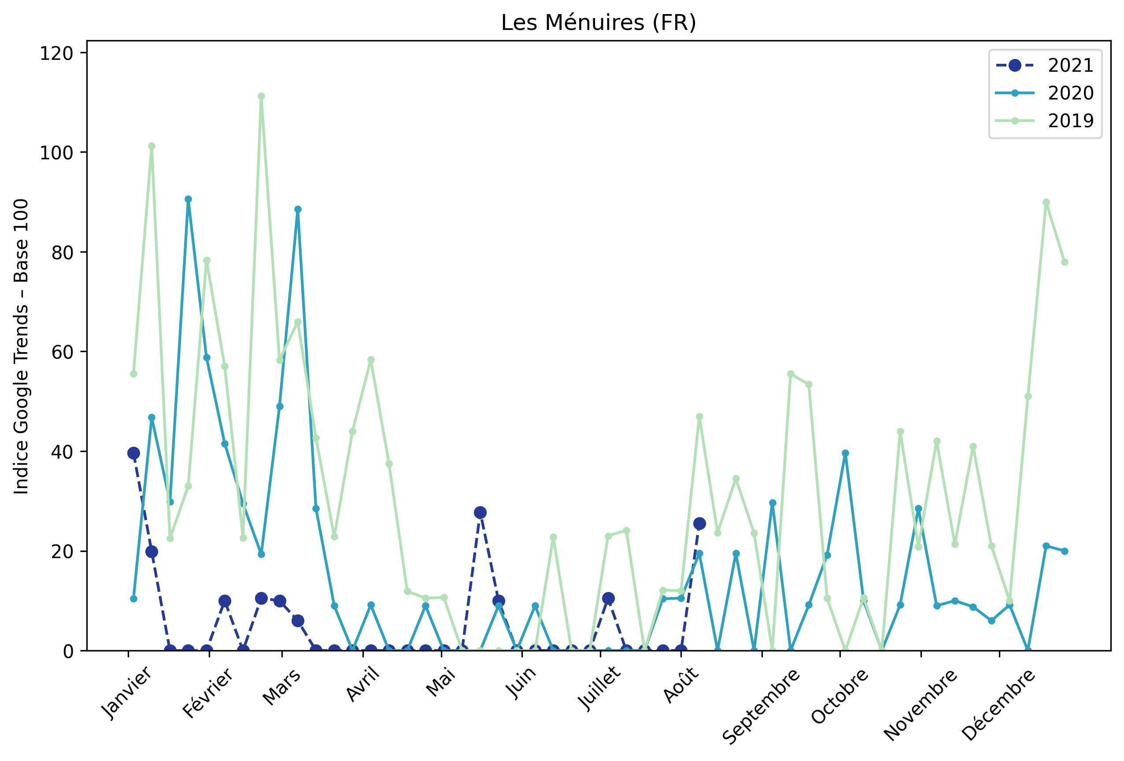
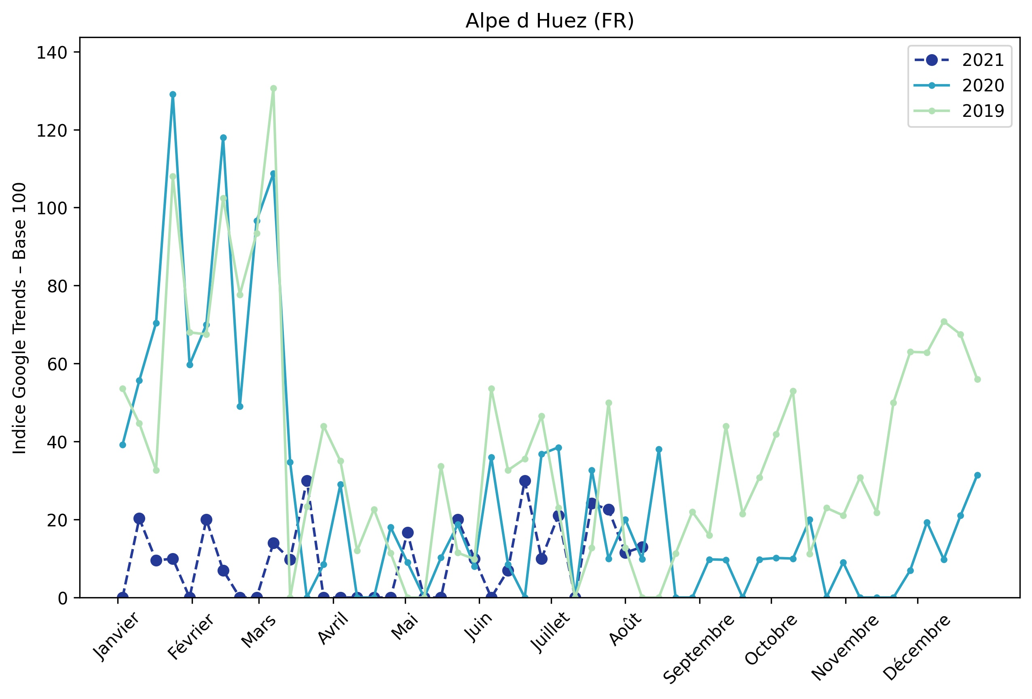
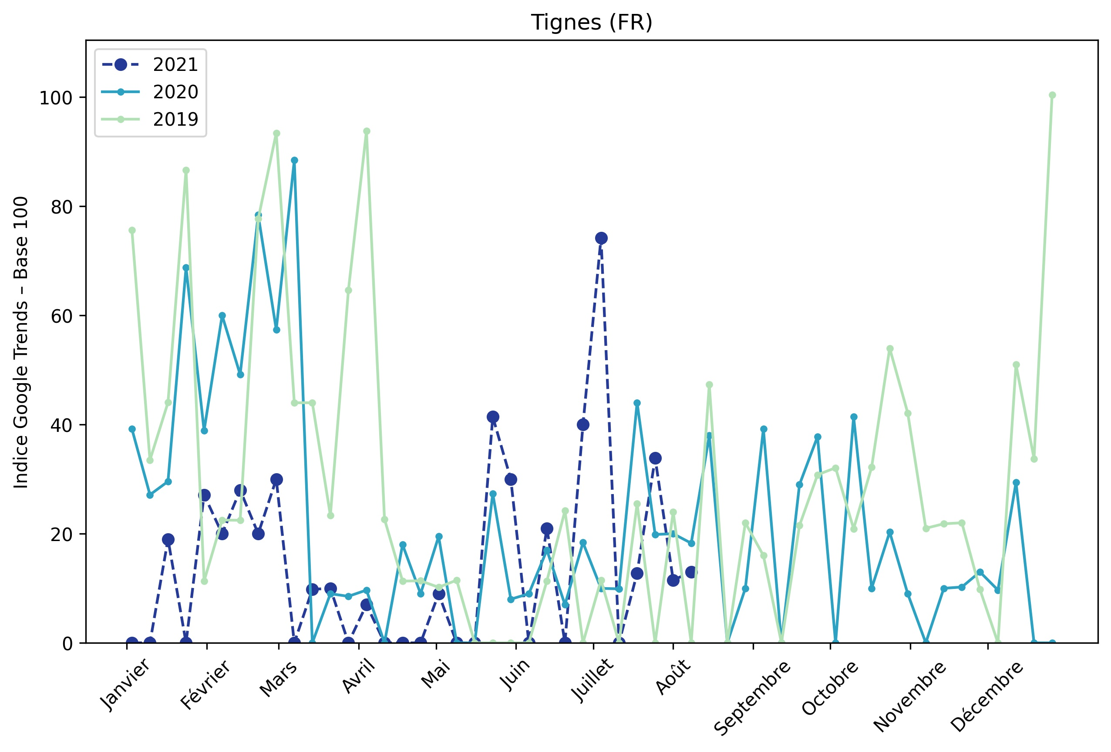
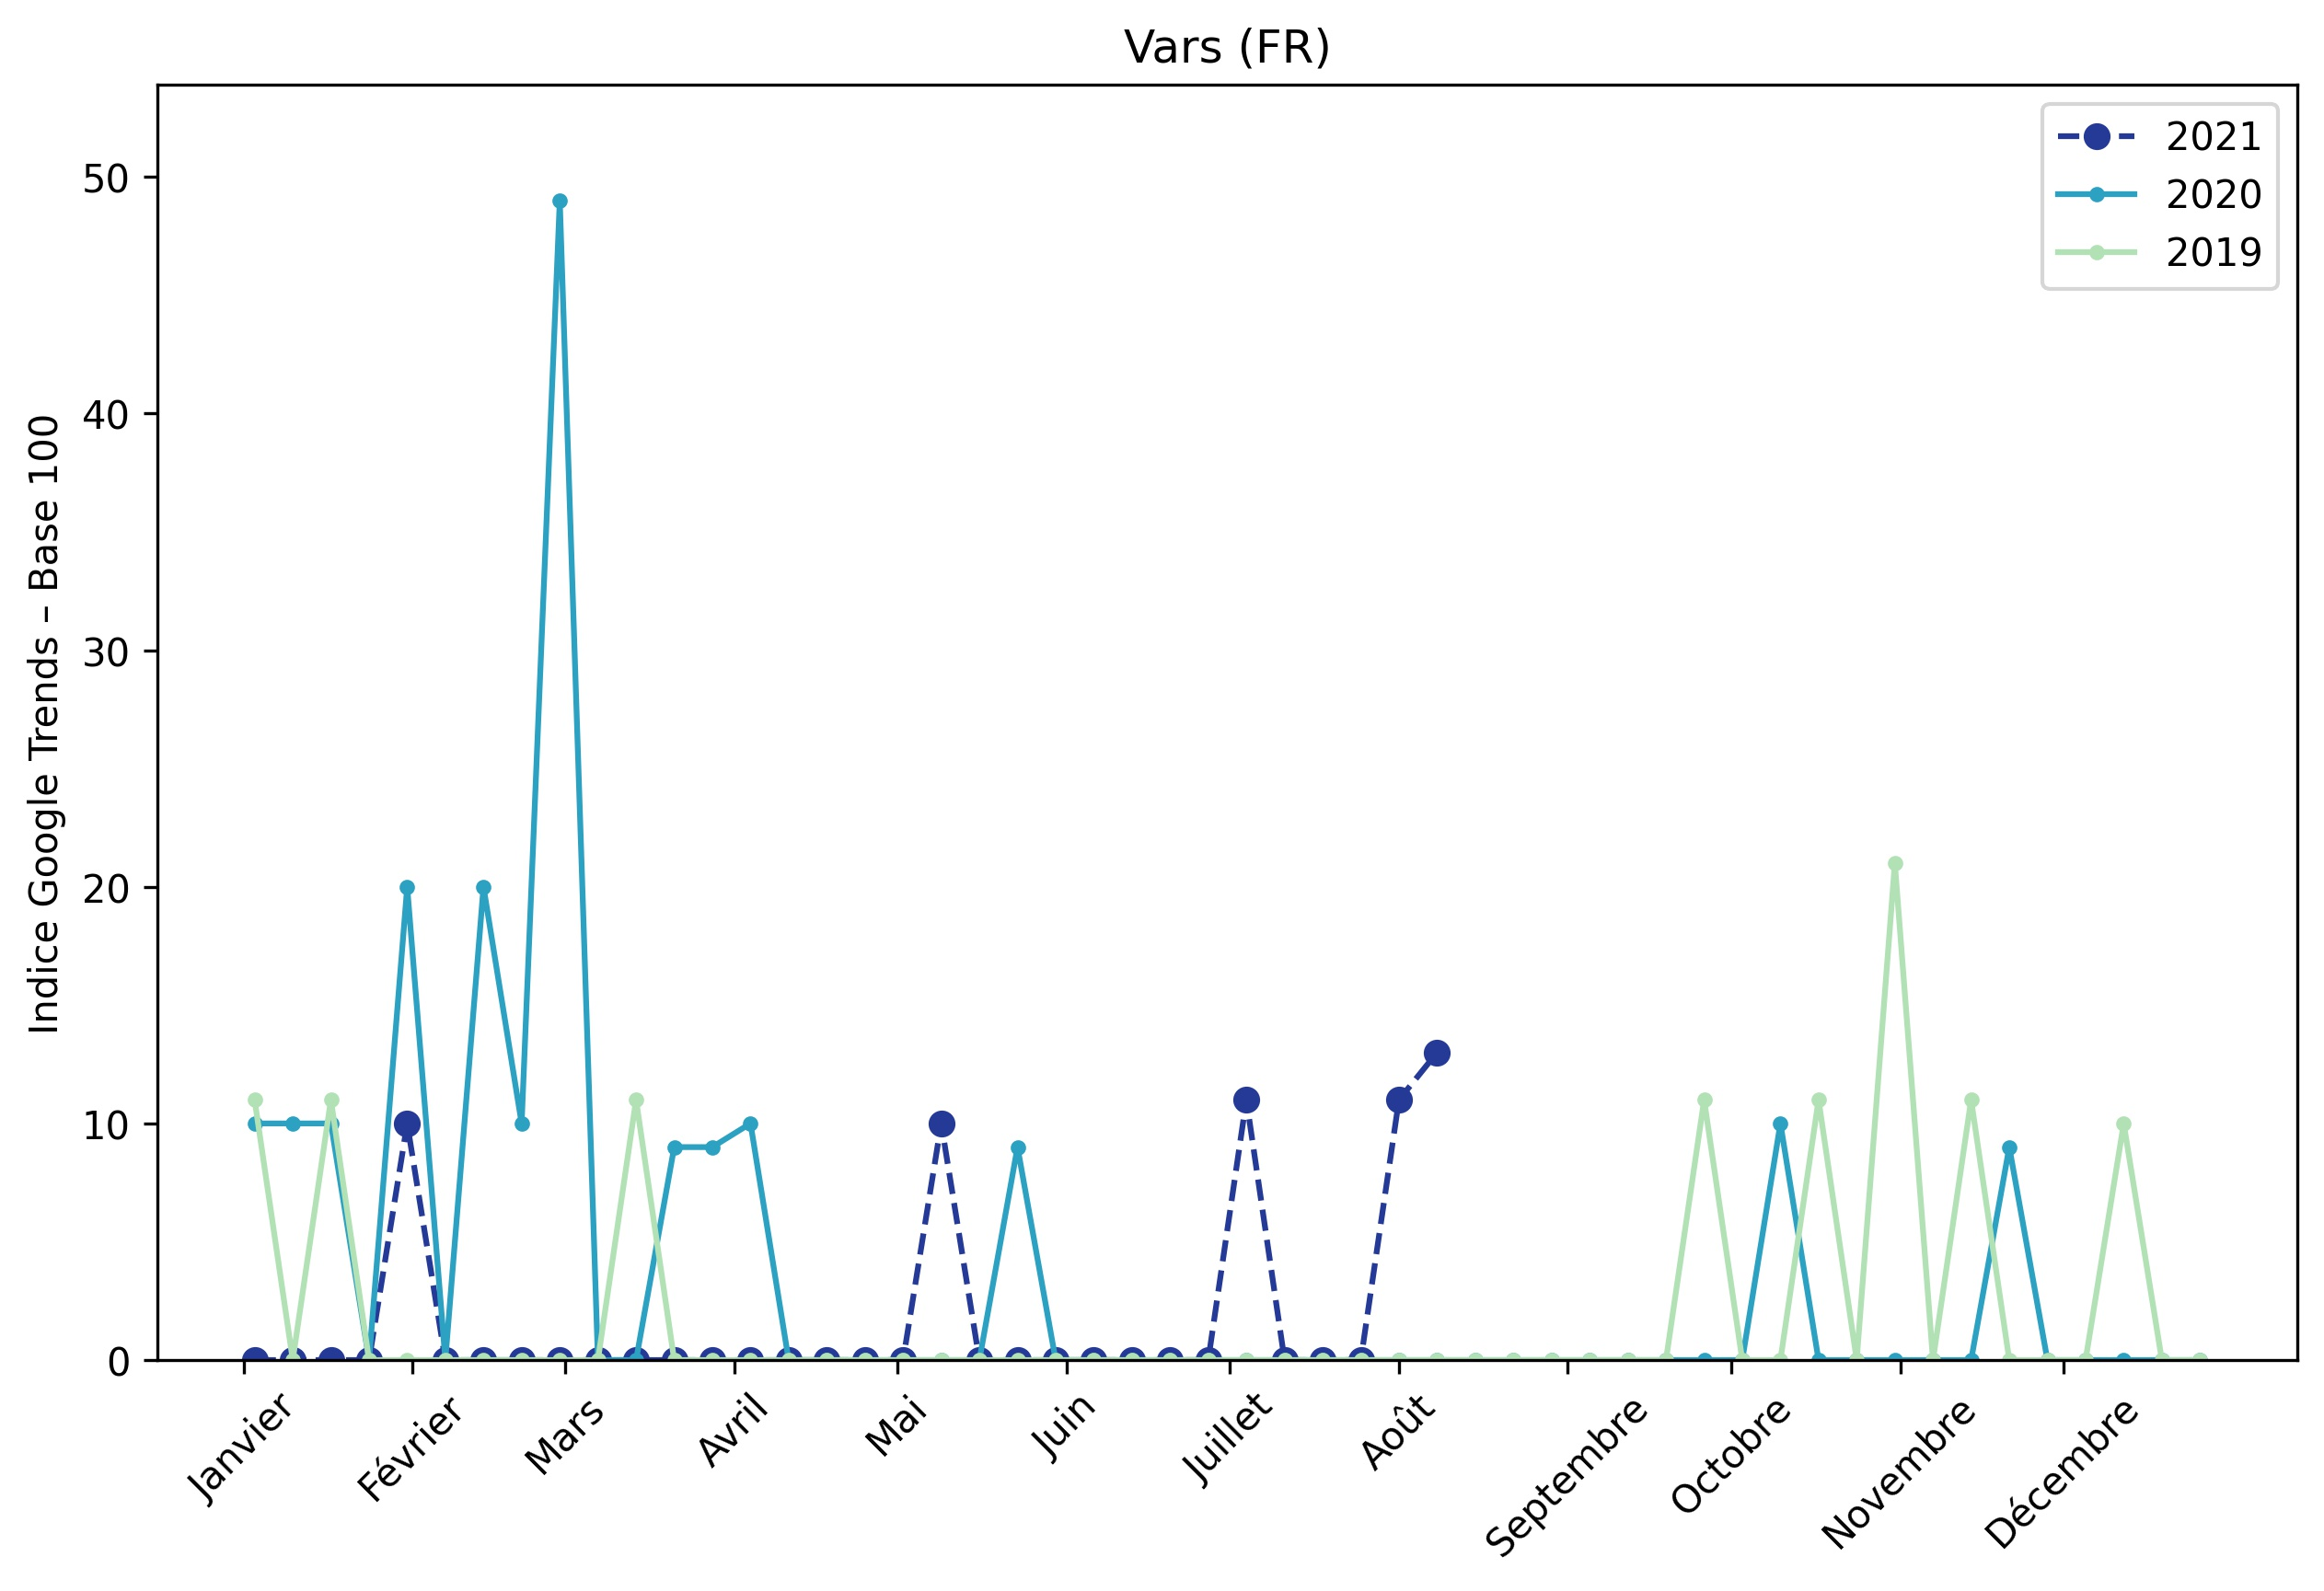
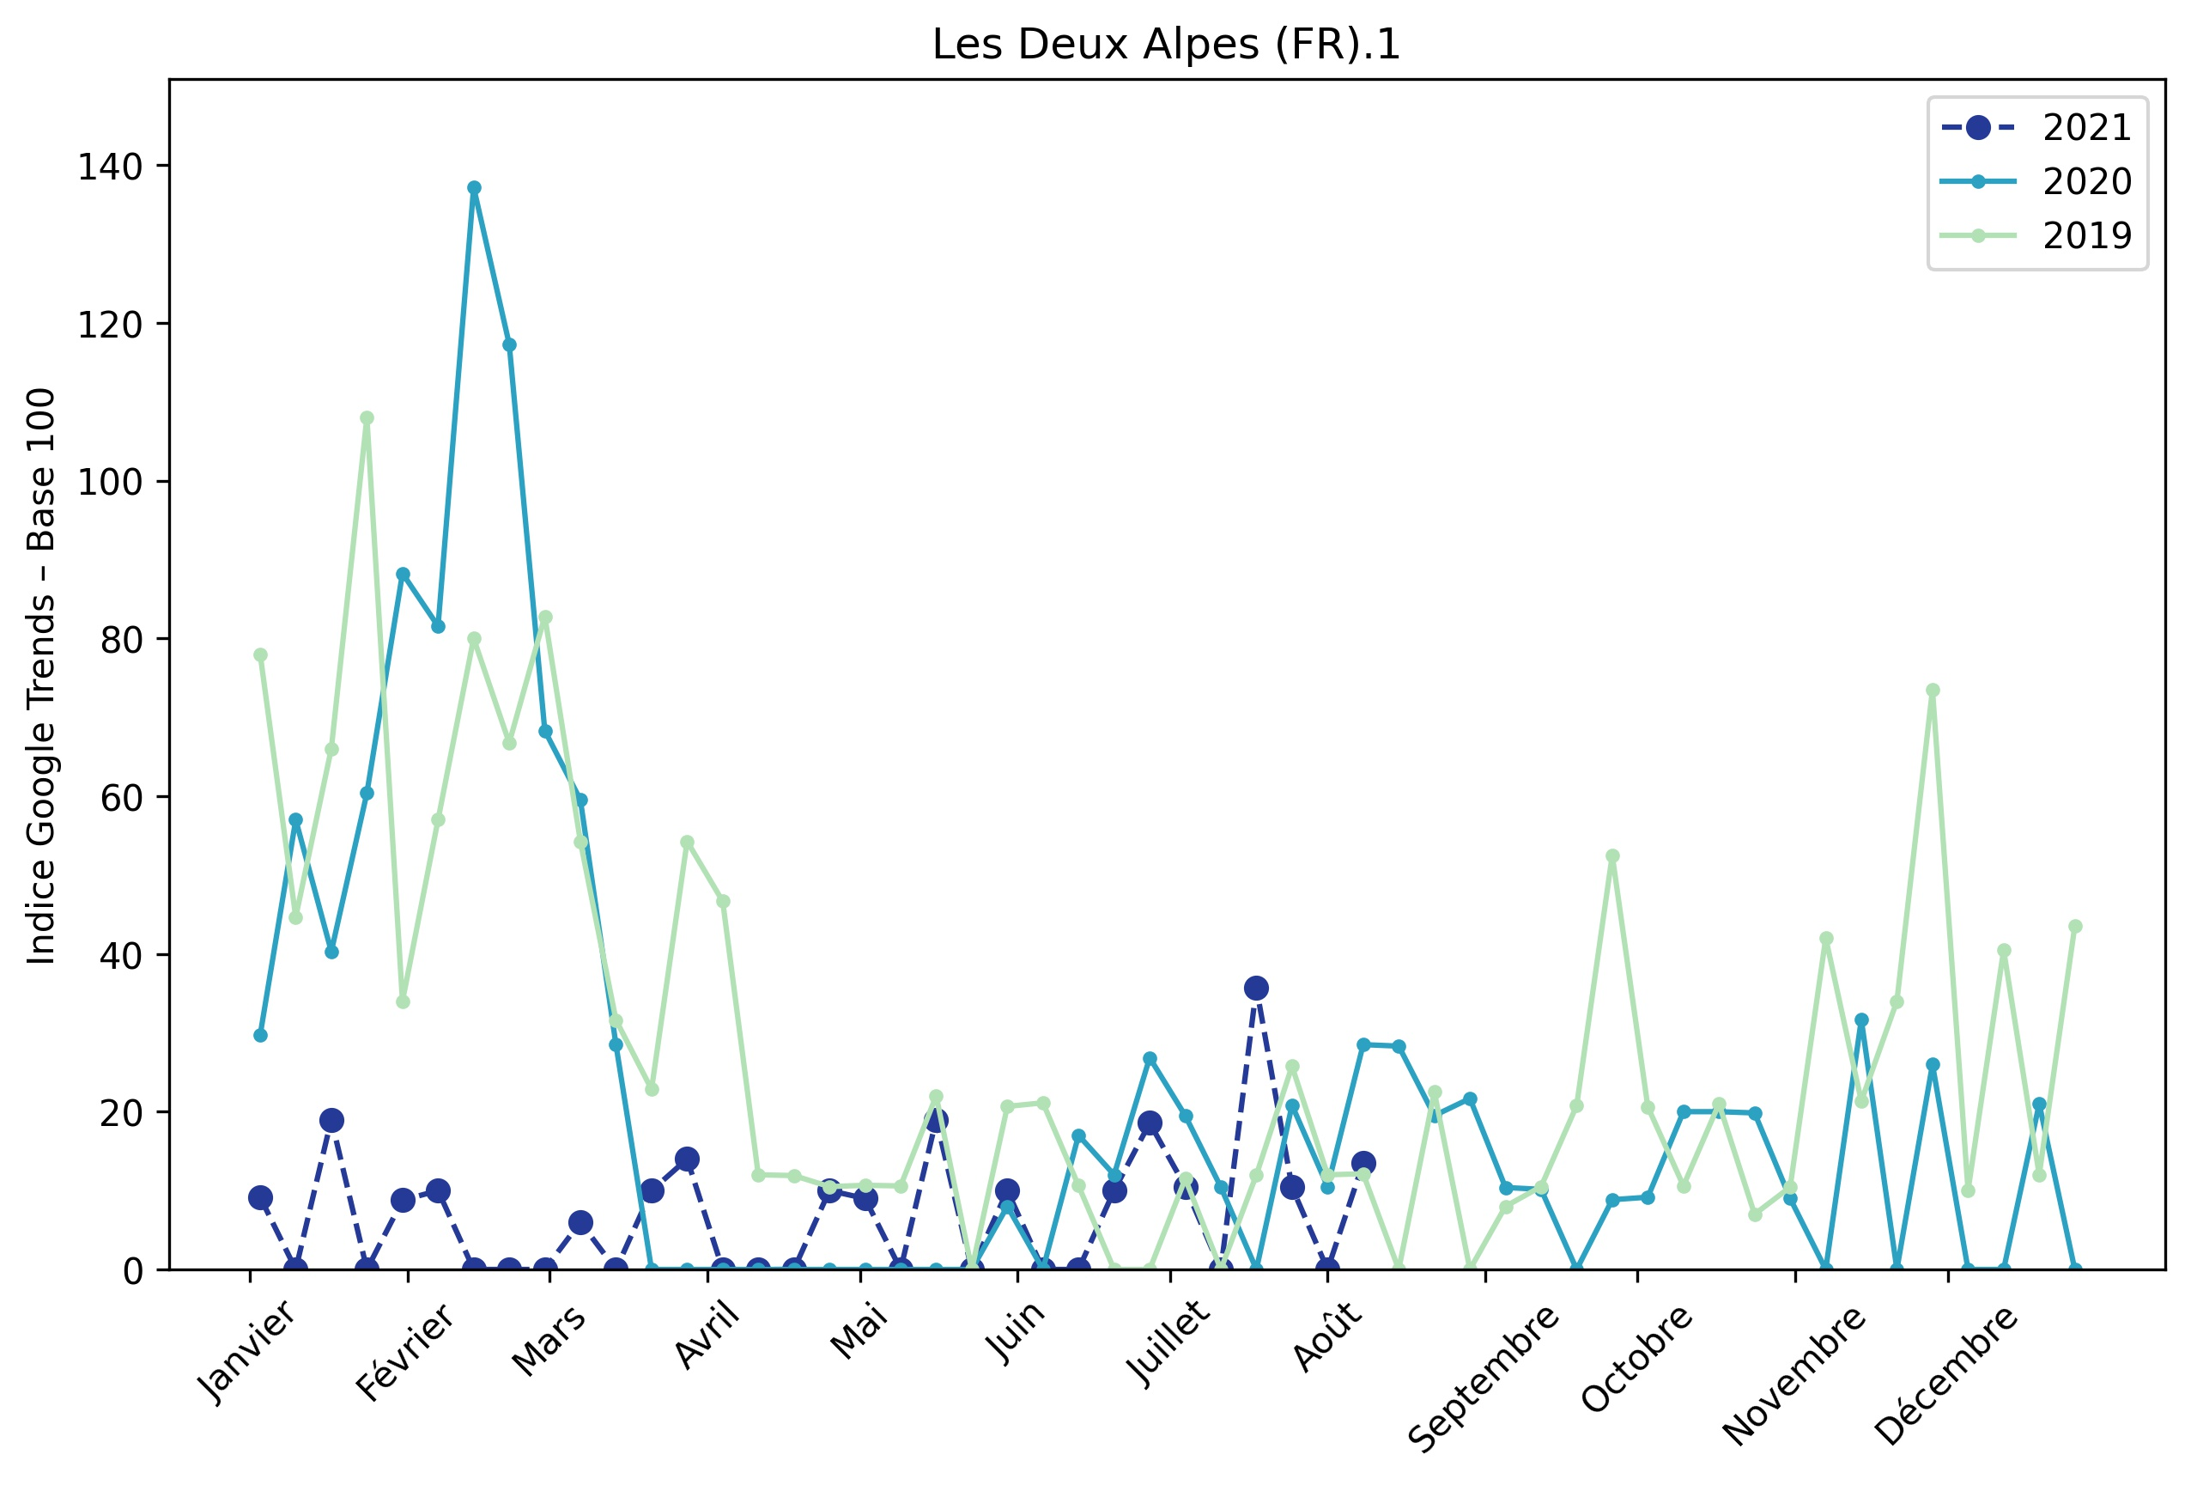
Indice hebdomadaire des tendances de recherches . Rubrique Montagne

Slide 11
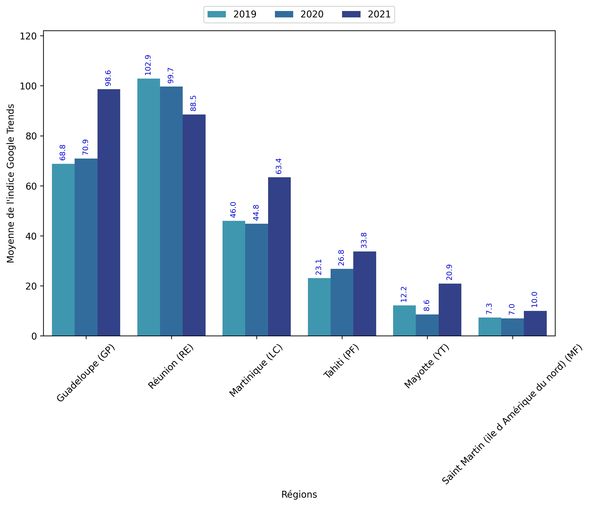
Indice hebdomadaire des tendances de recherches . Rubrique OutreMer

Slide 12
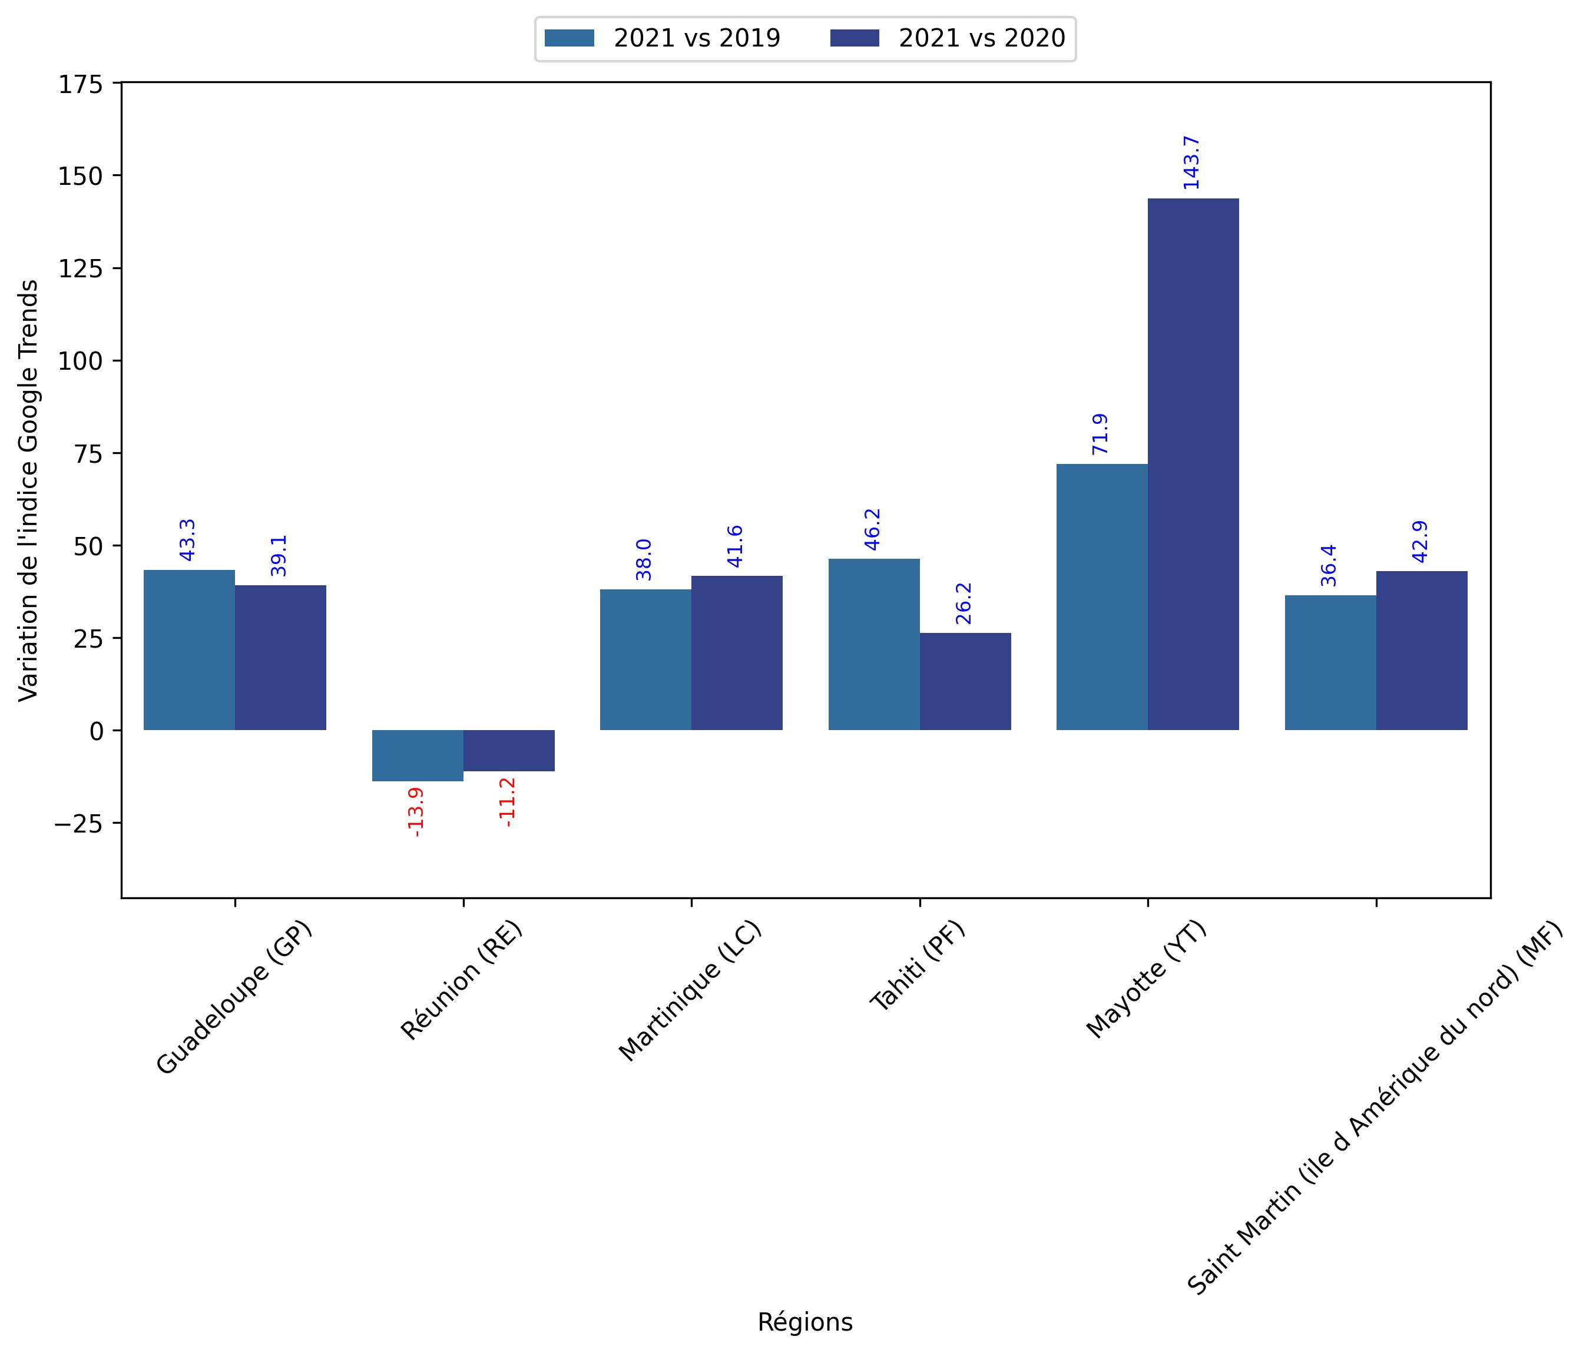
Indice hebdomadaire des tendances de recherches . Rubrique OutreMer

Slide 13
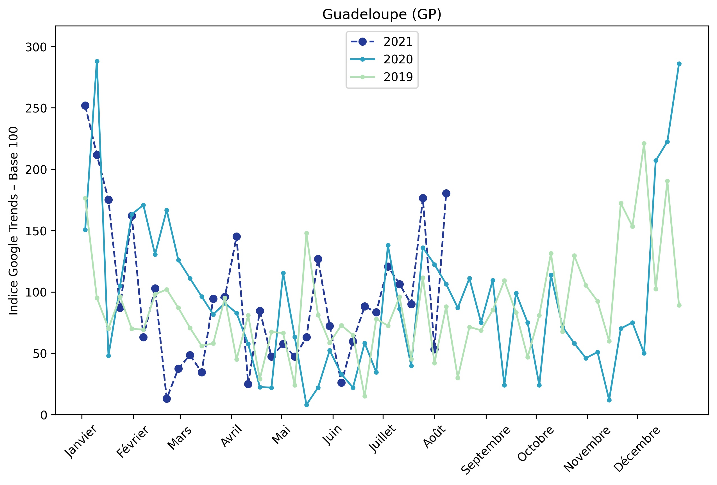
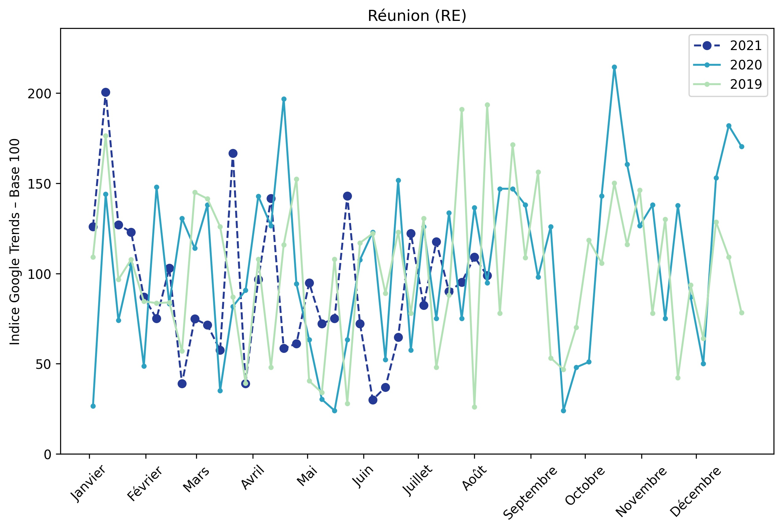
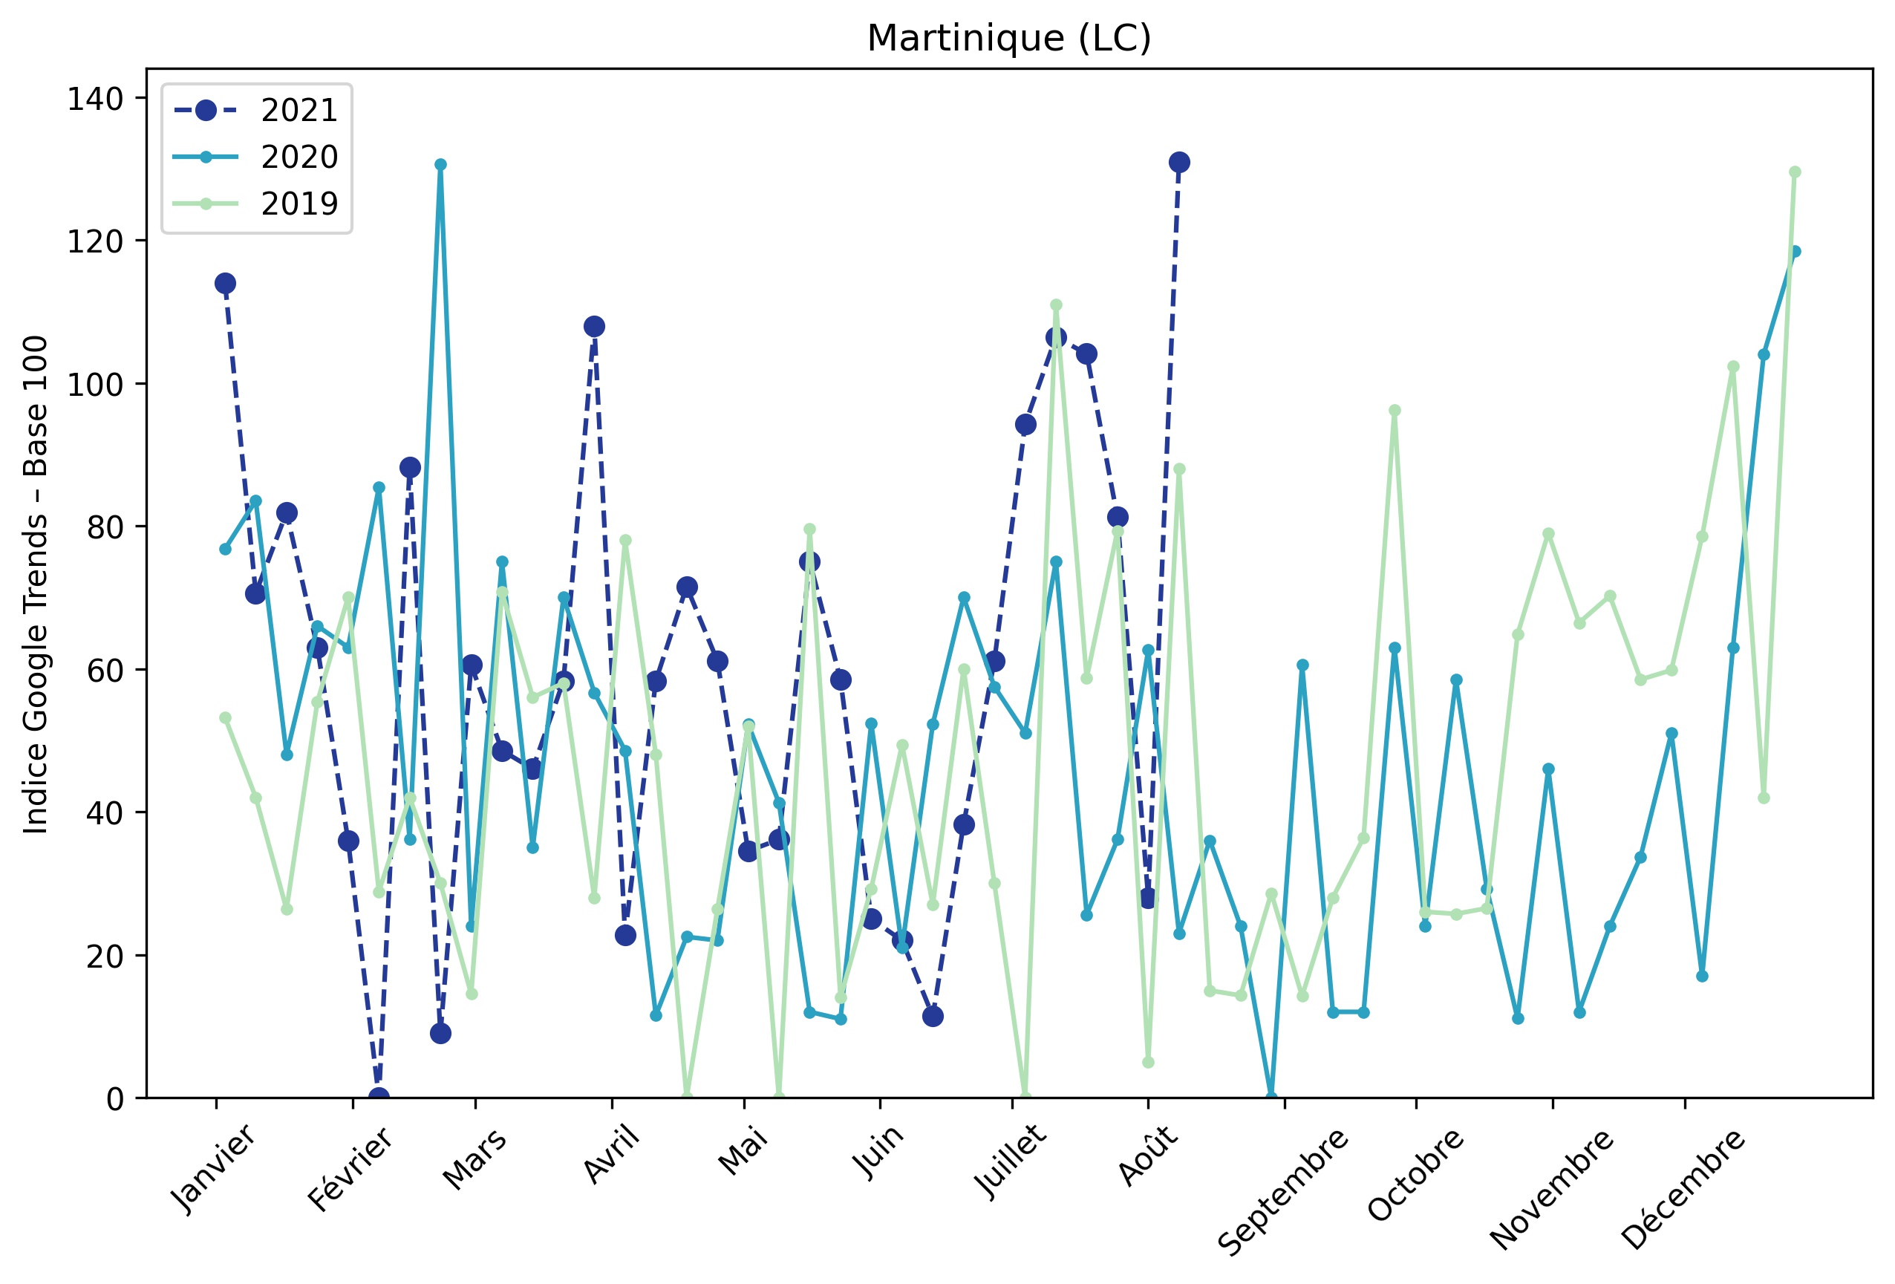
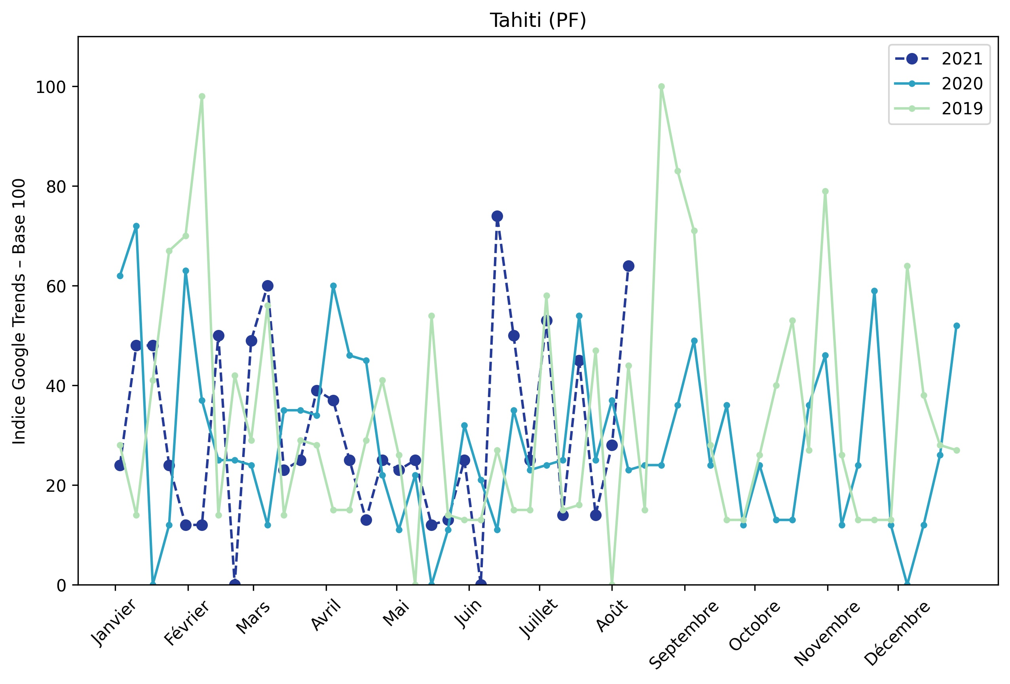
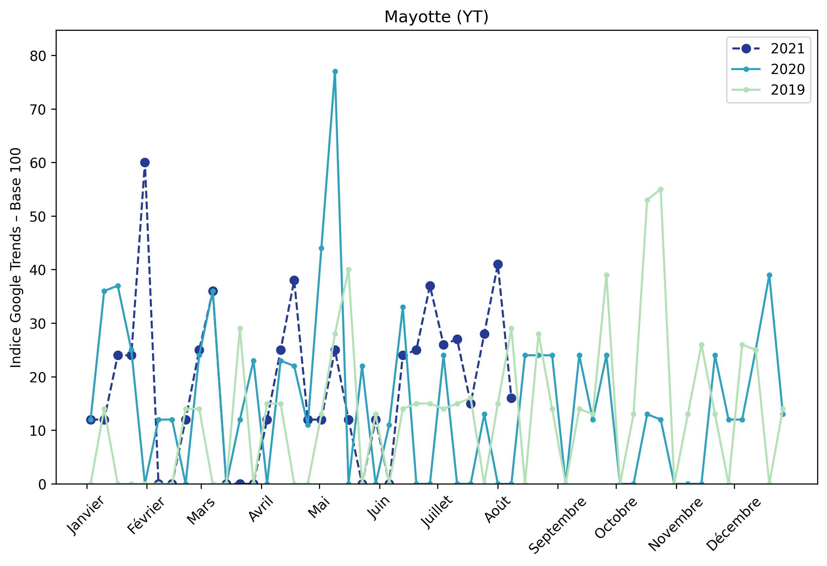
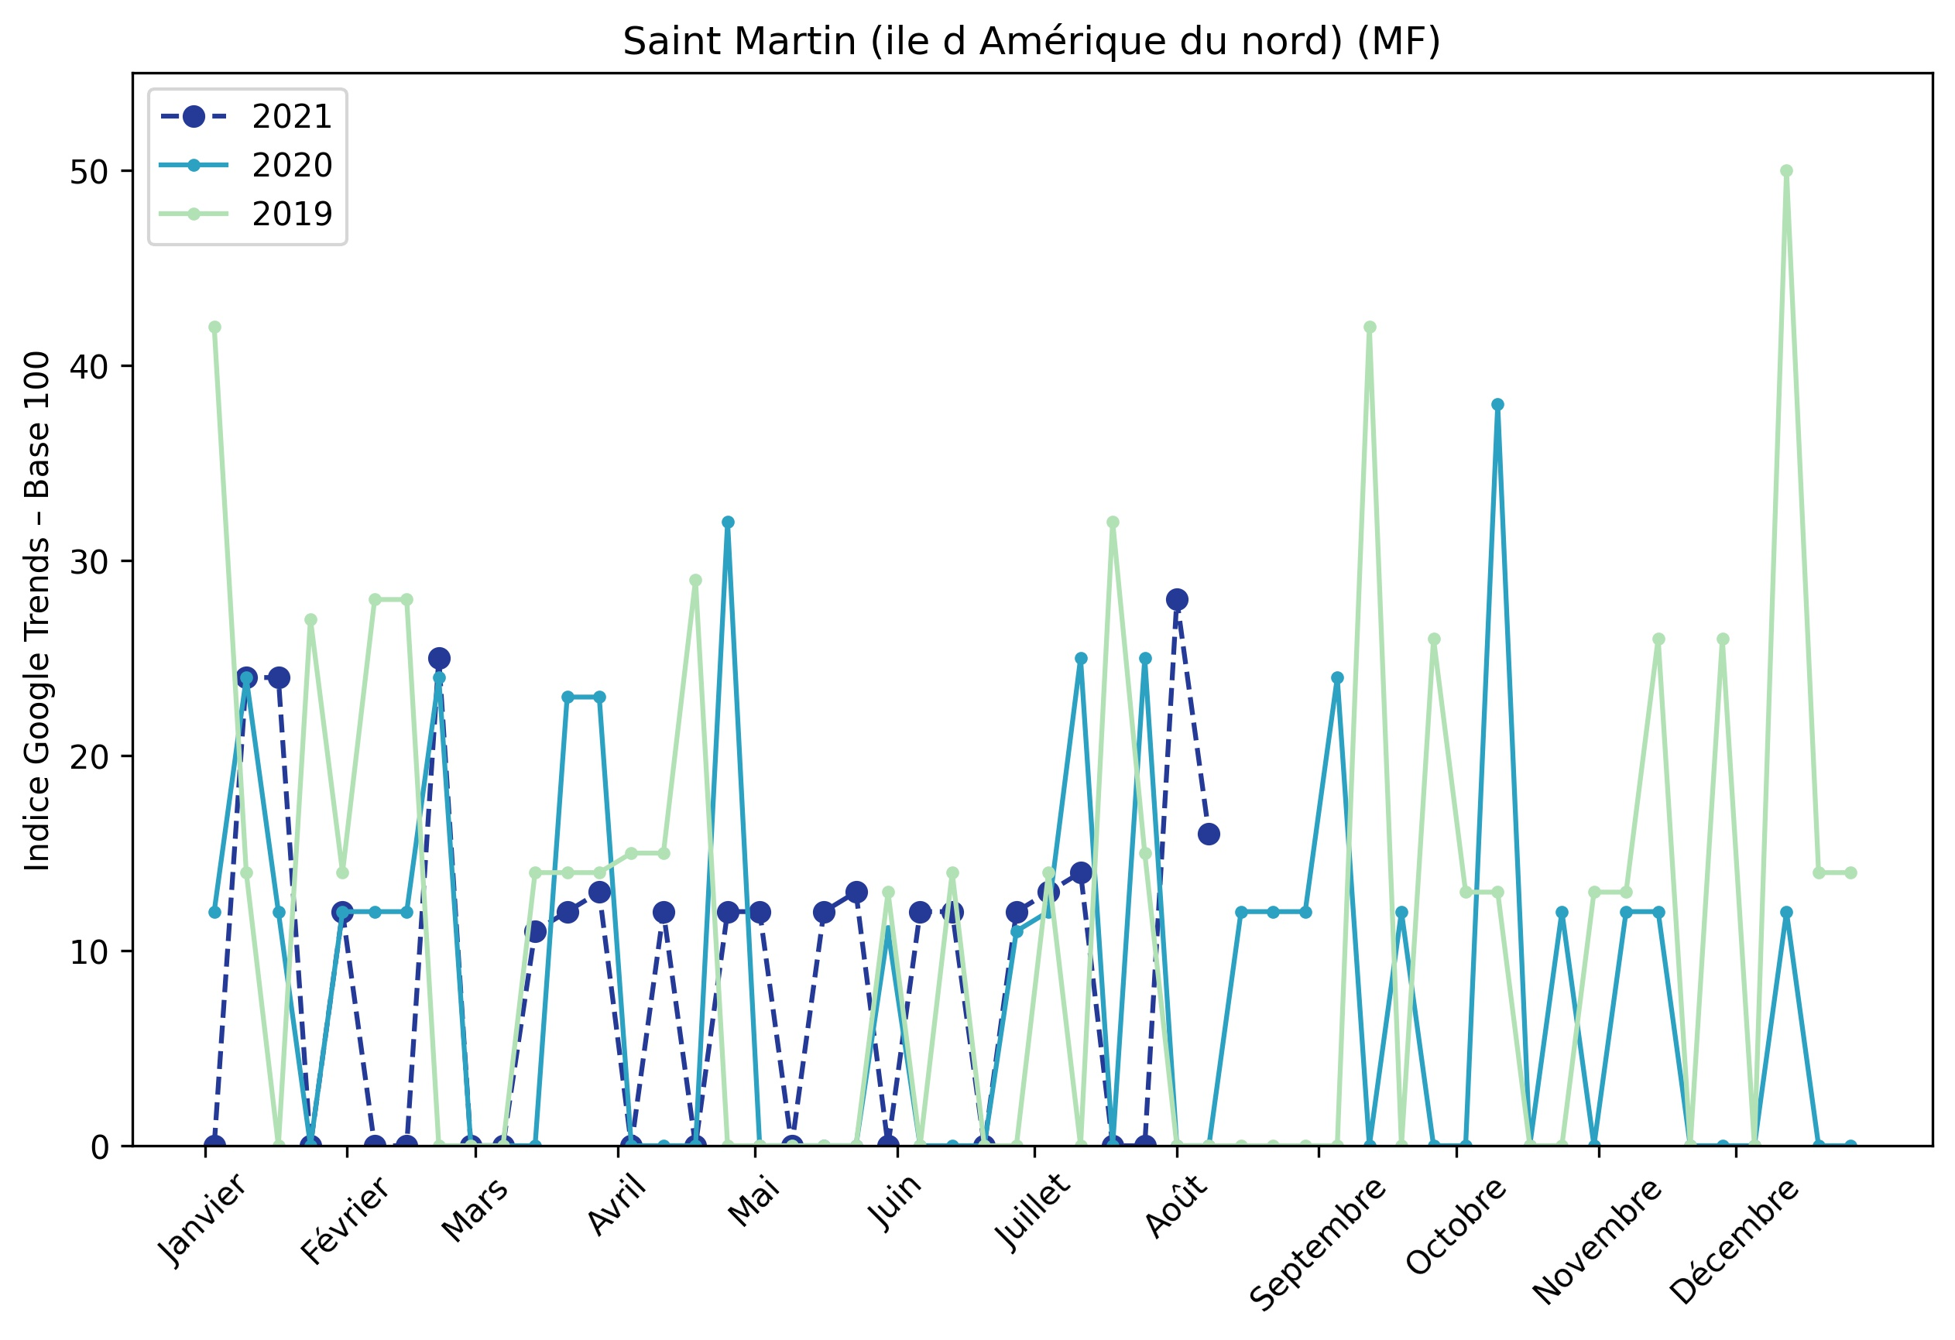
Indice hebdomadaire des tendances de recherches . Rubrique OutreMer

Slide 14
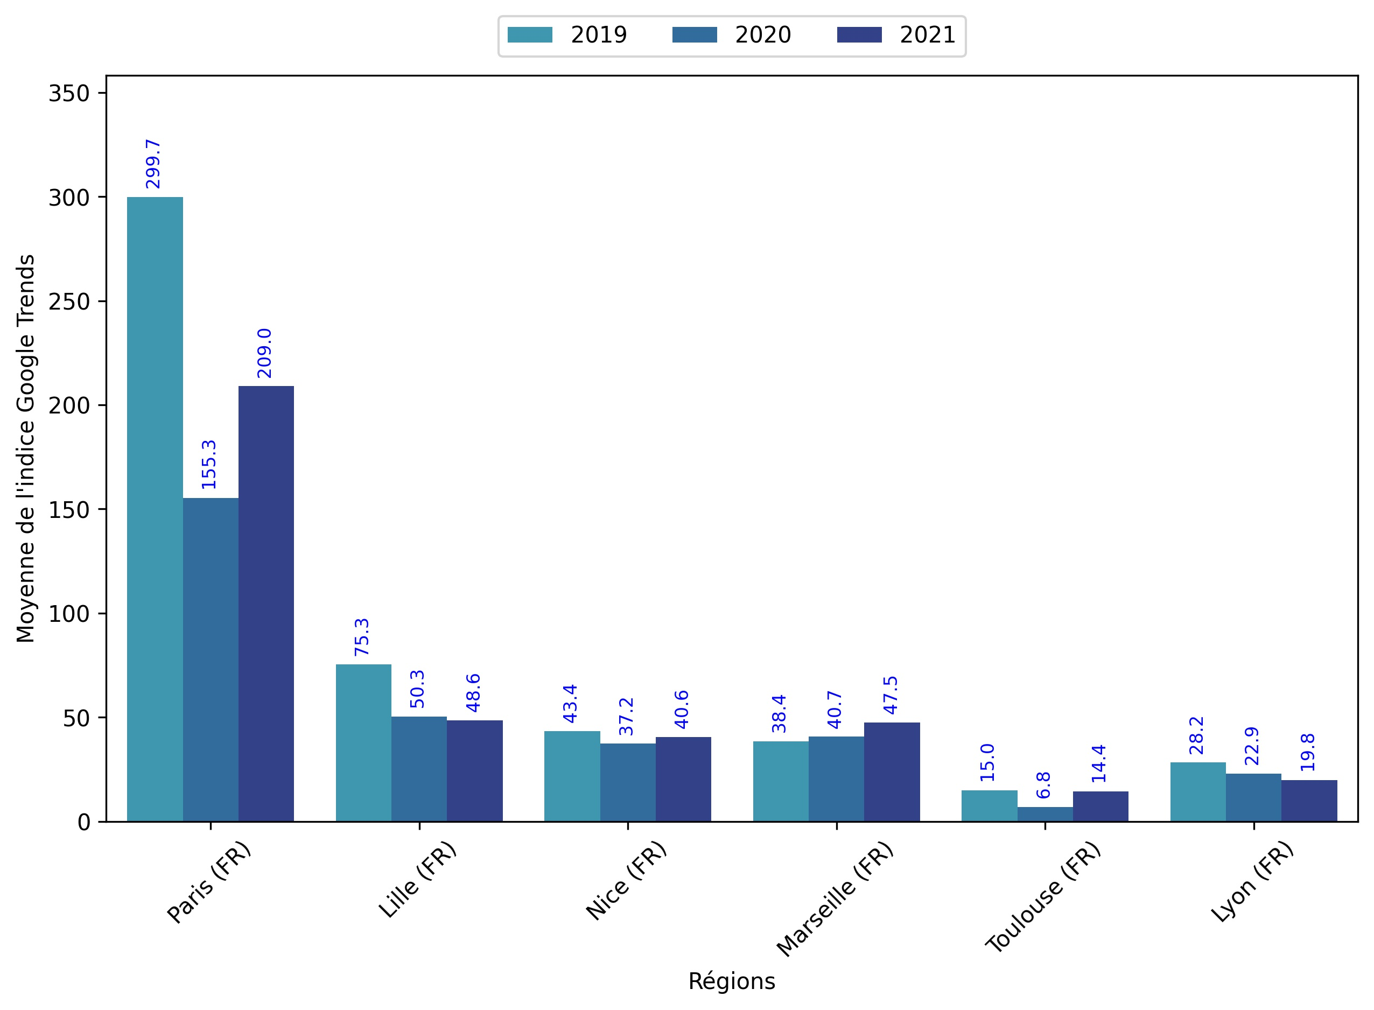
Indice hebdomadaire des tendances de recherches . Rubrique Urbain

Slide 15
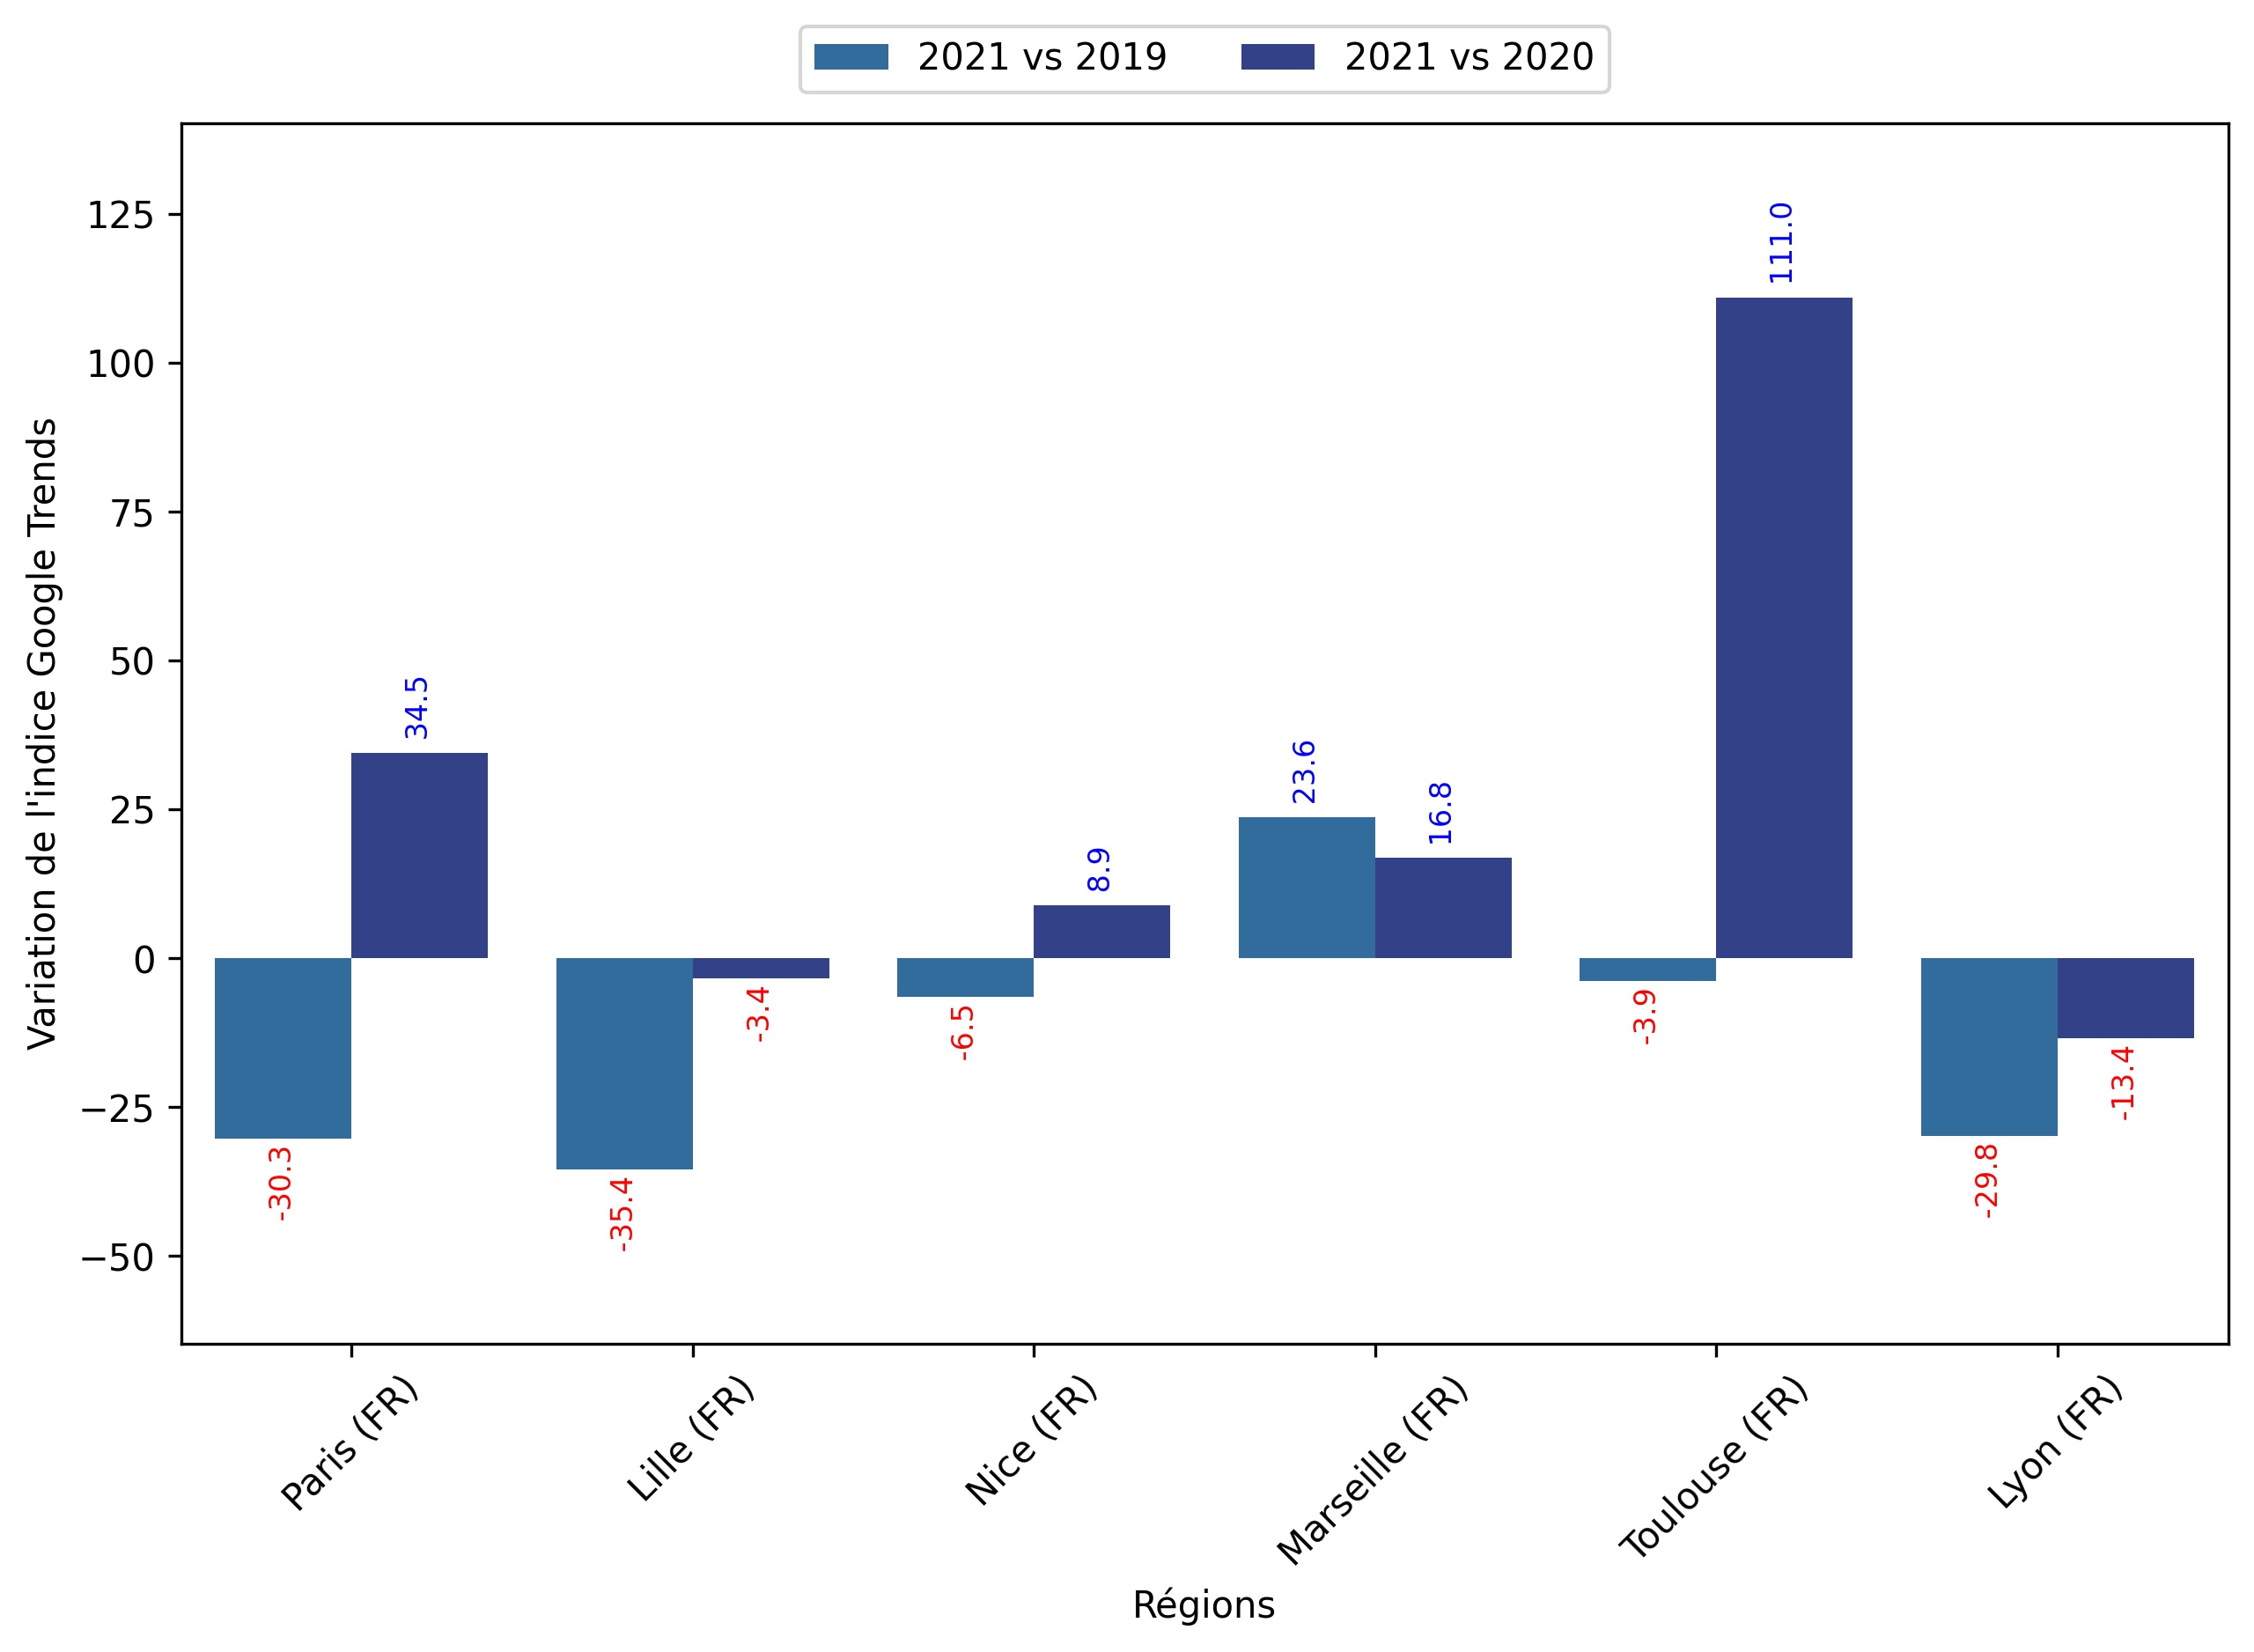
Indice hebdomadaire des tendances de recherches . Rubrique Urbain

Slide 16
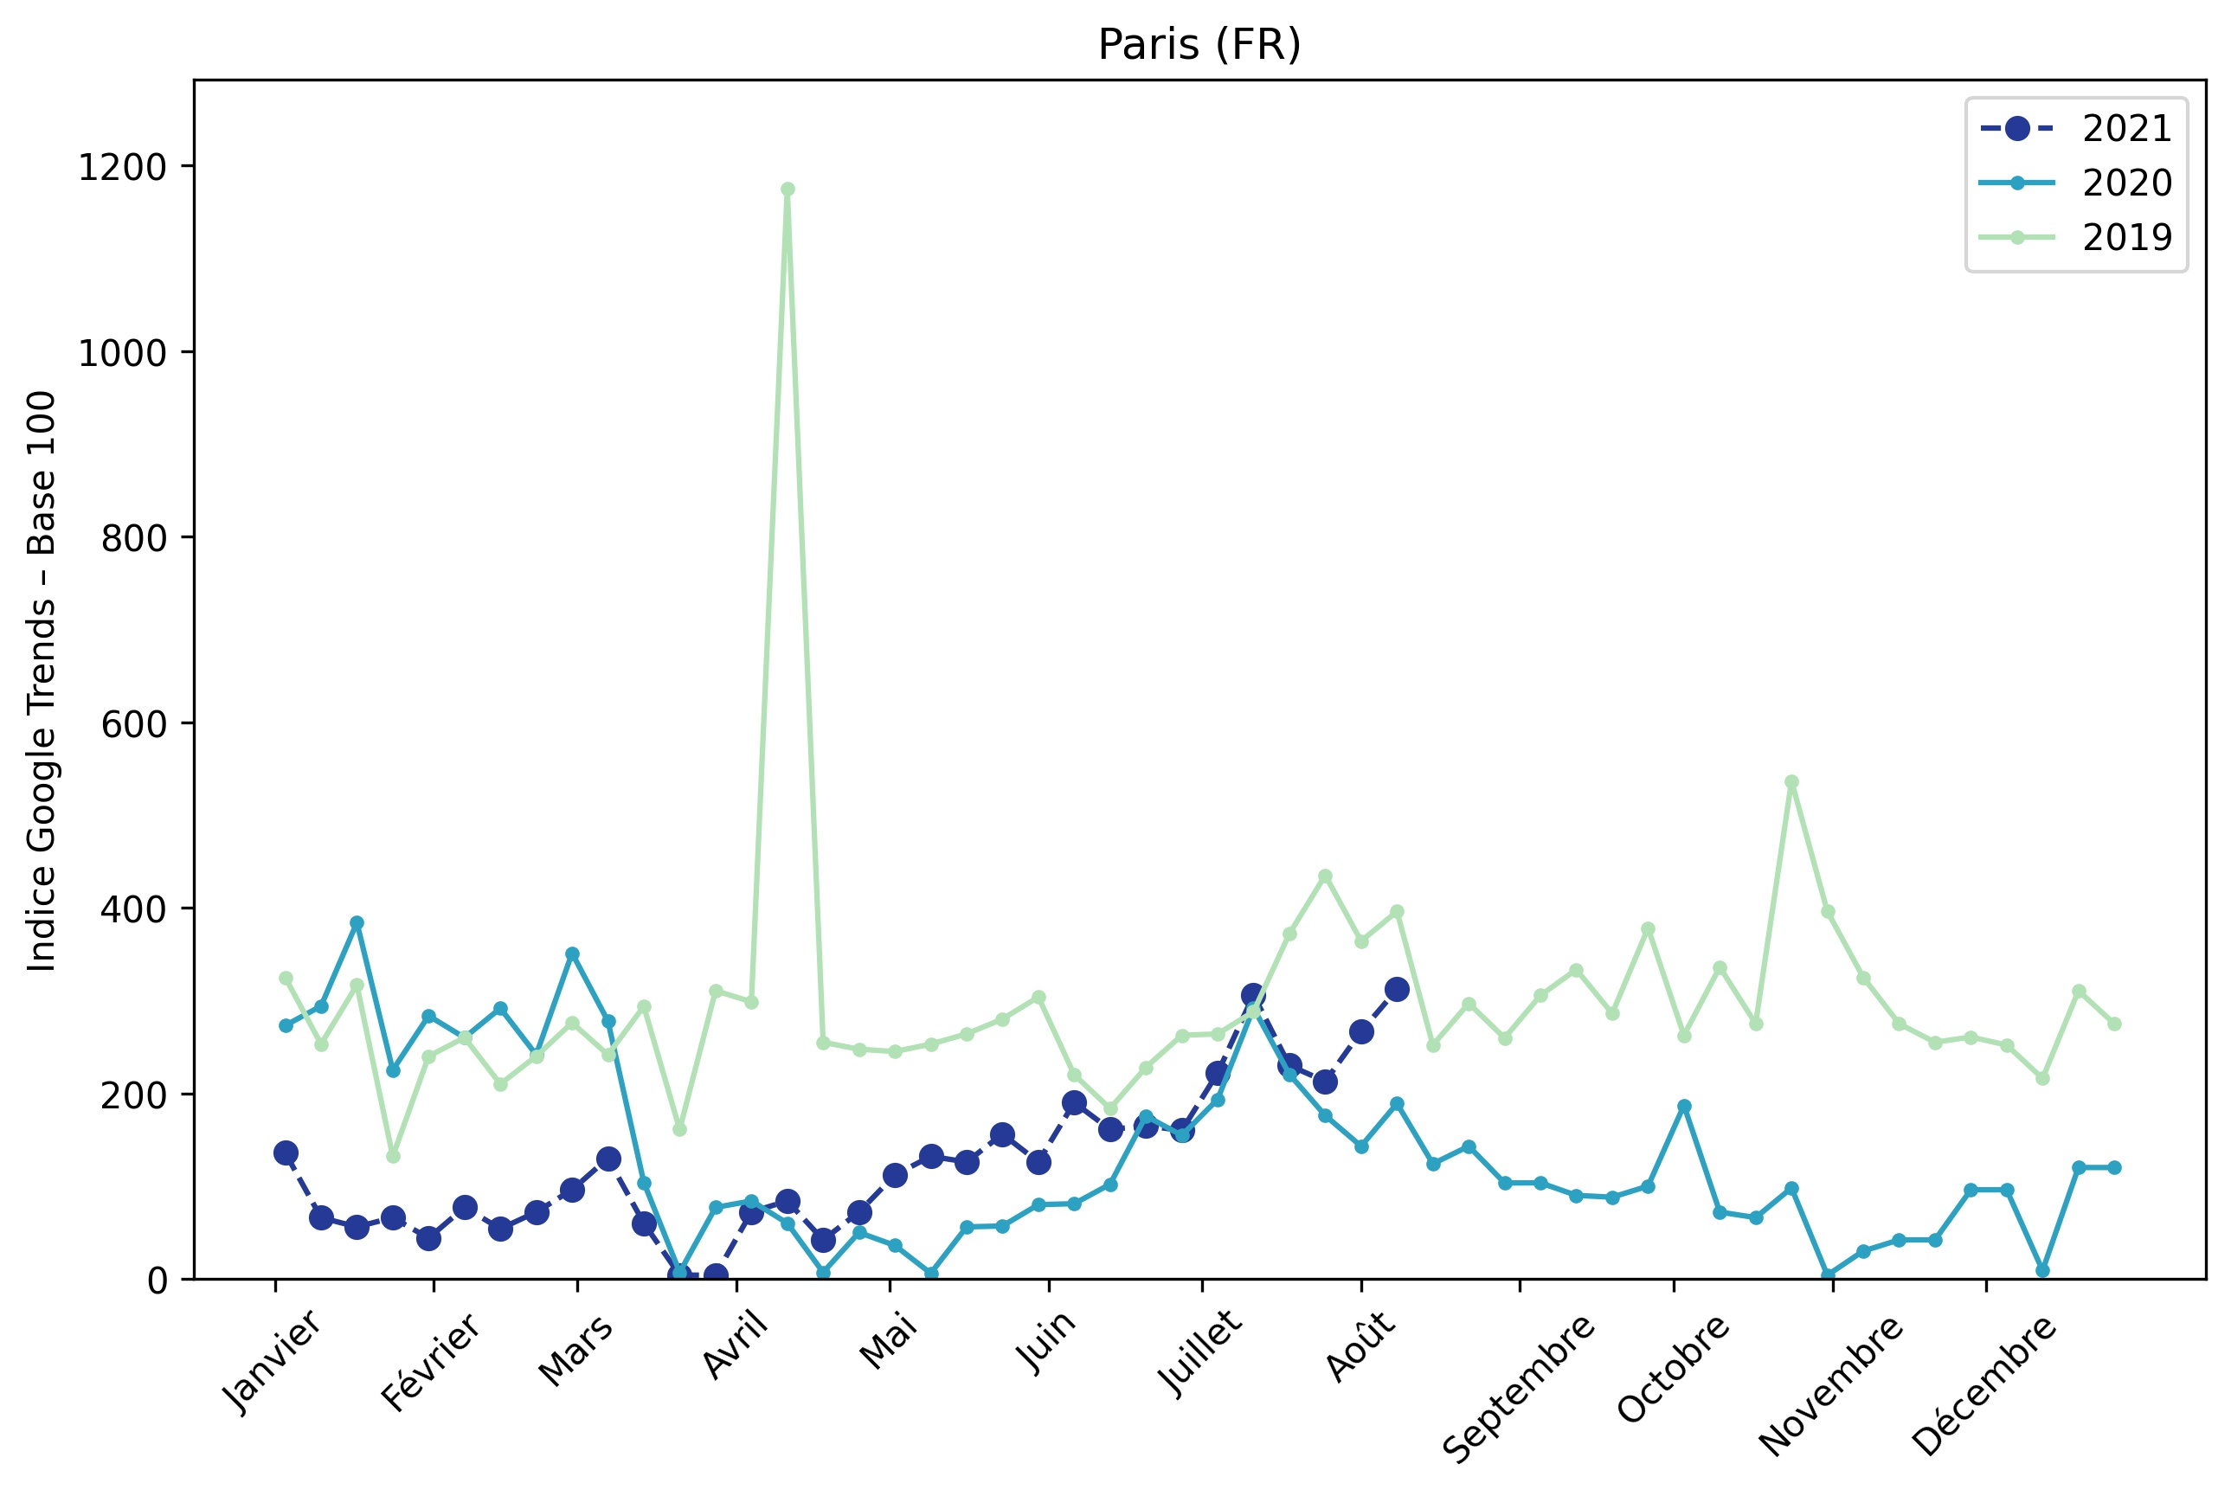
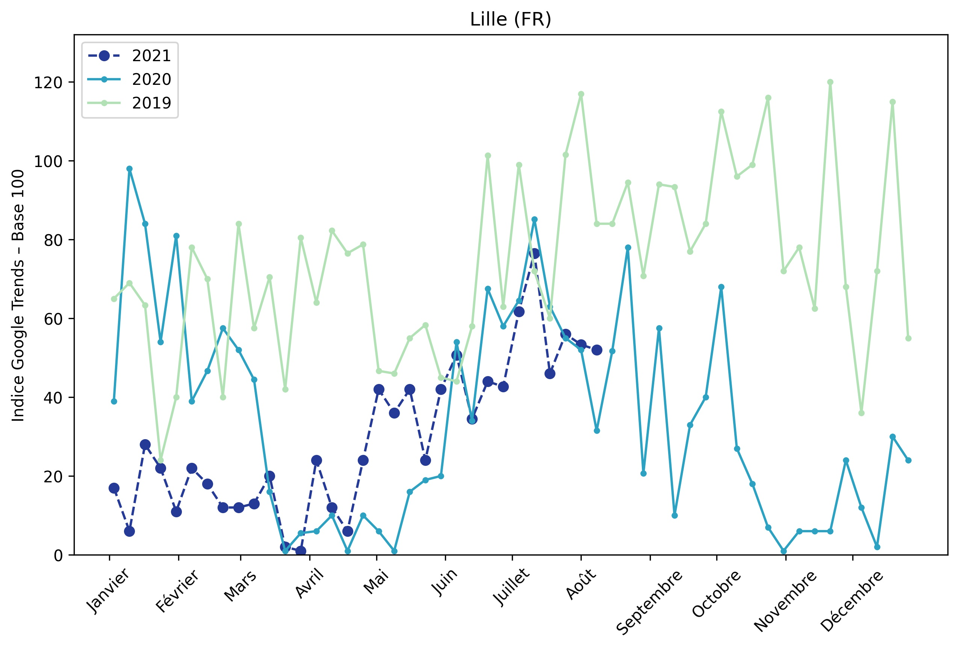
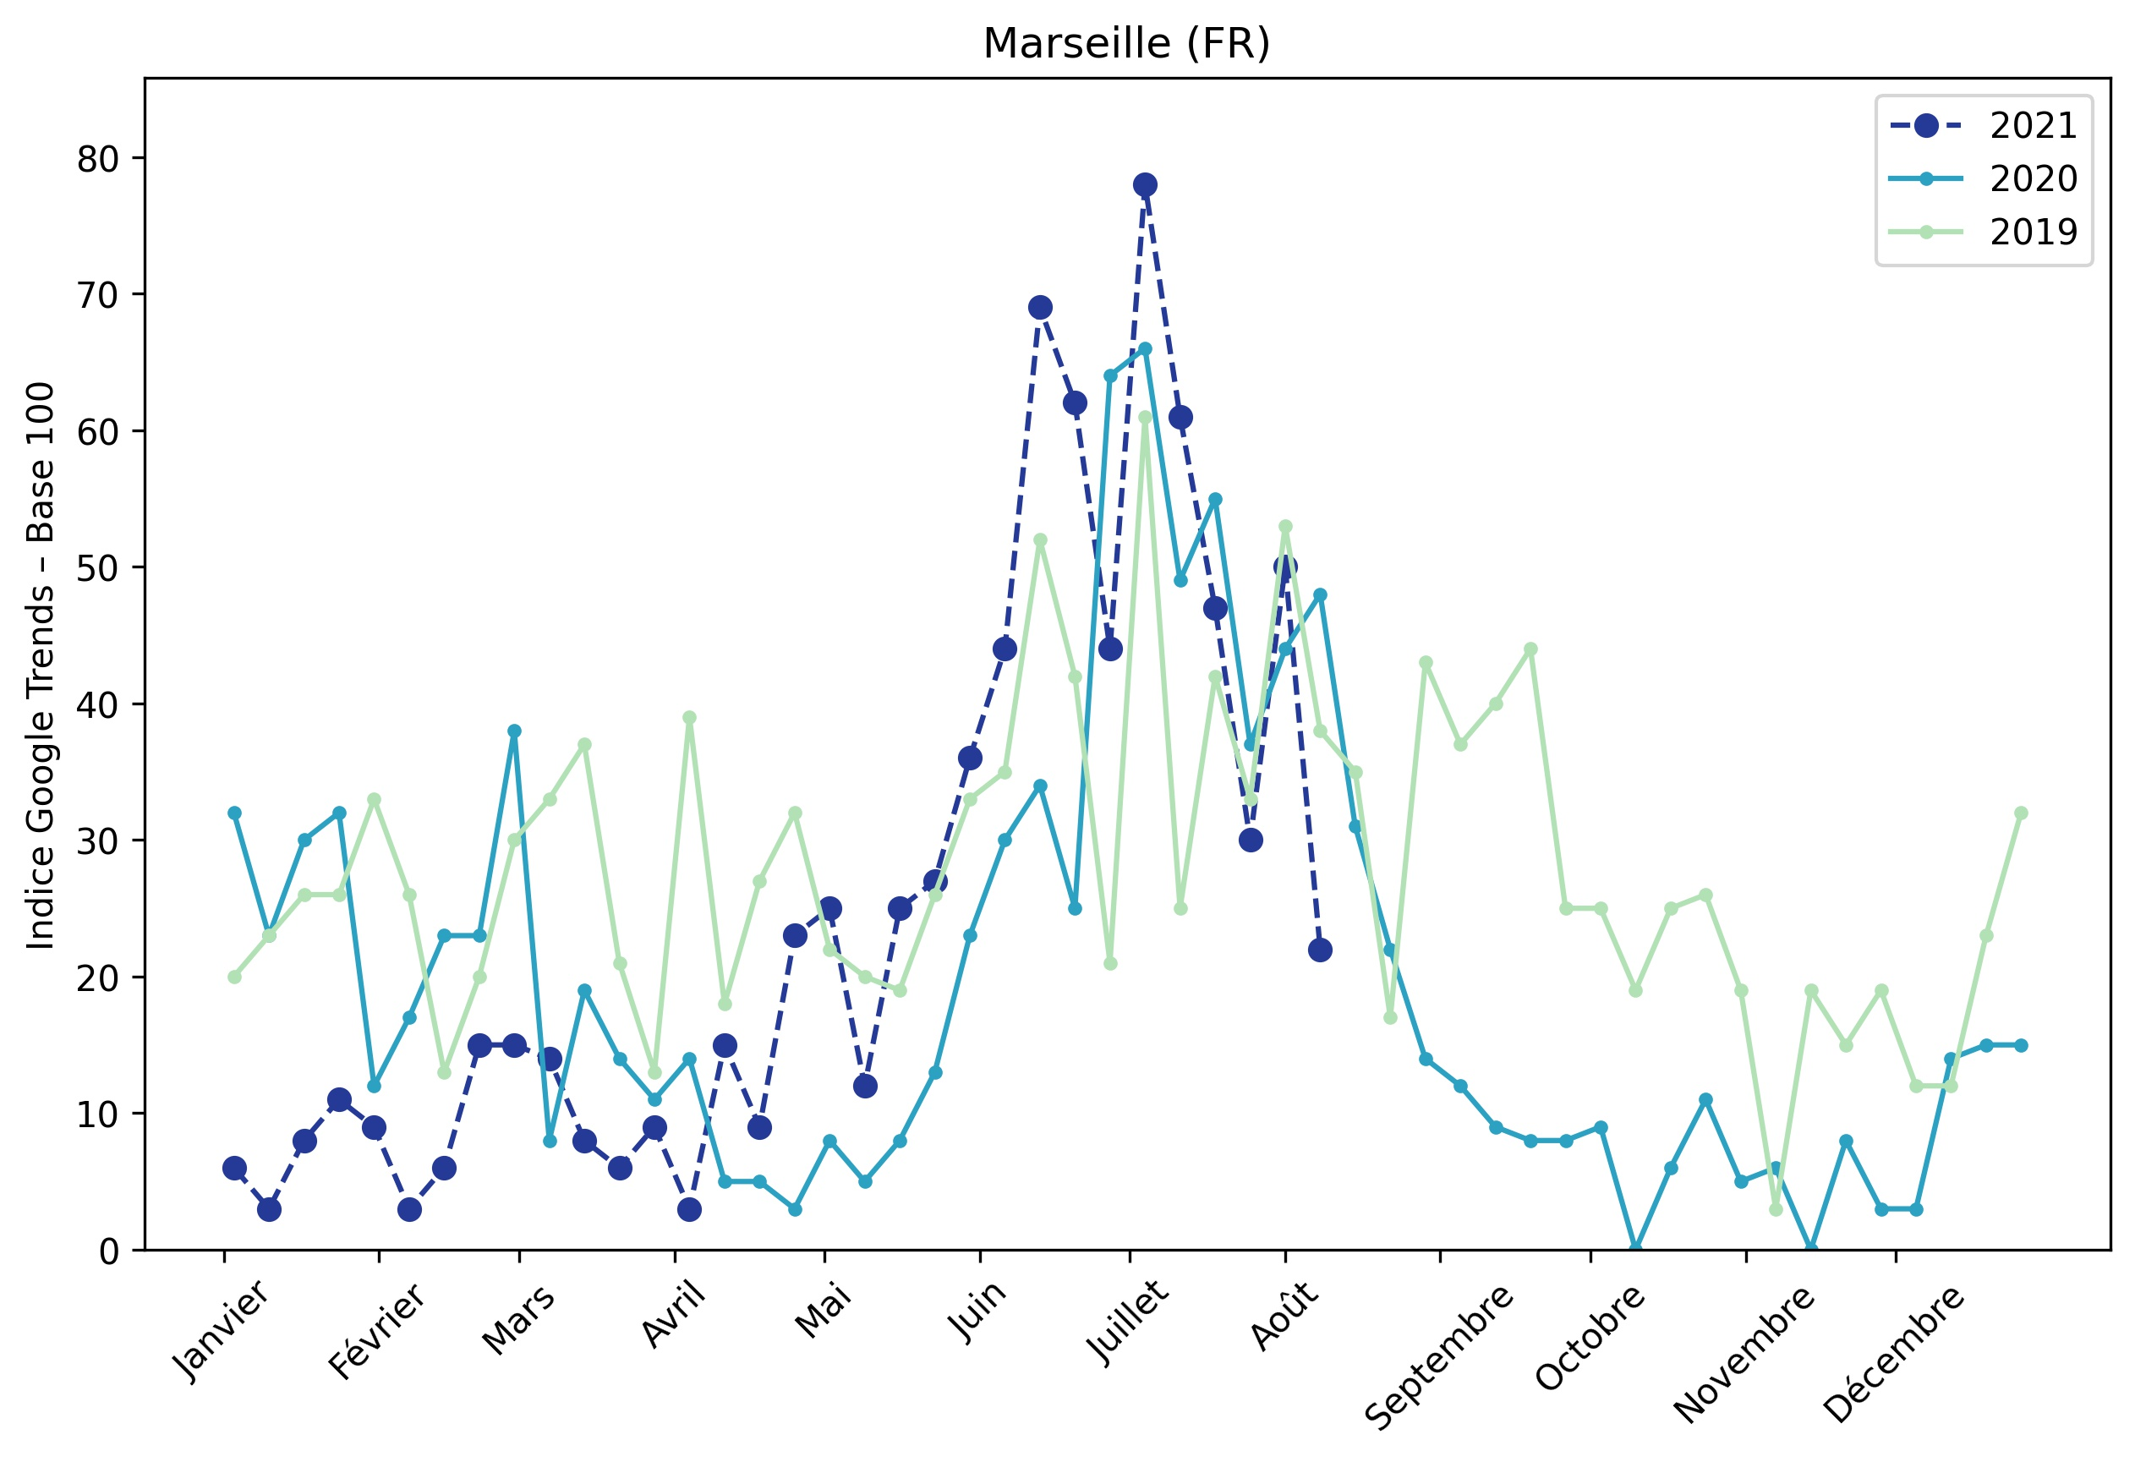
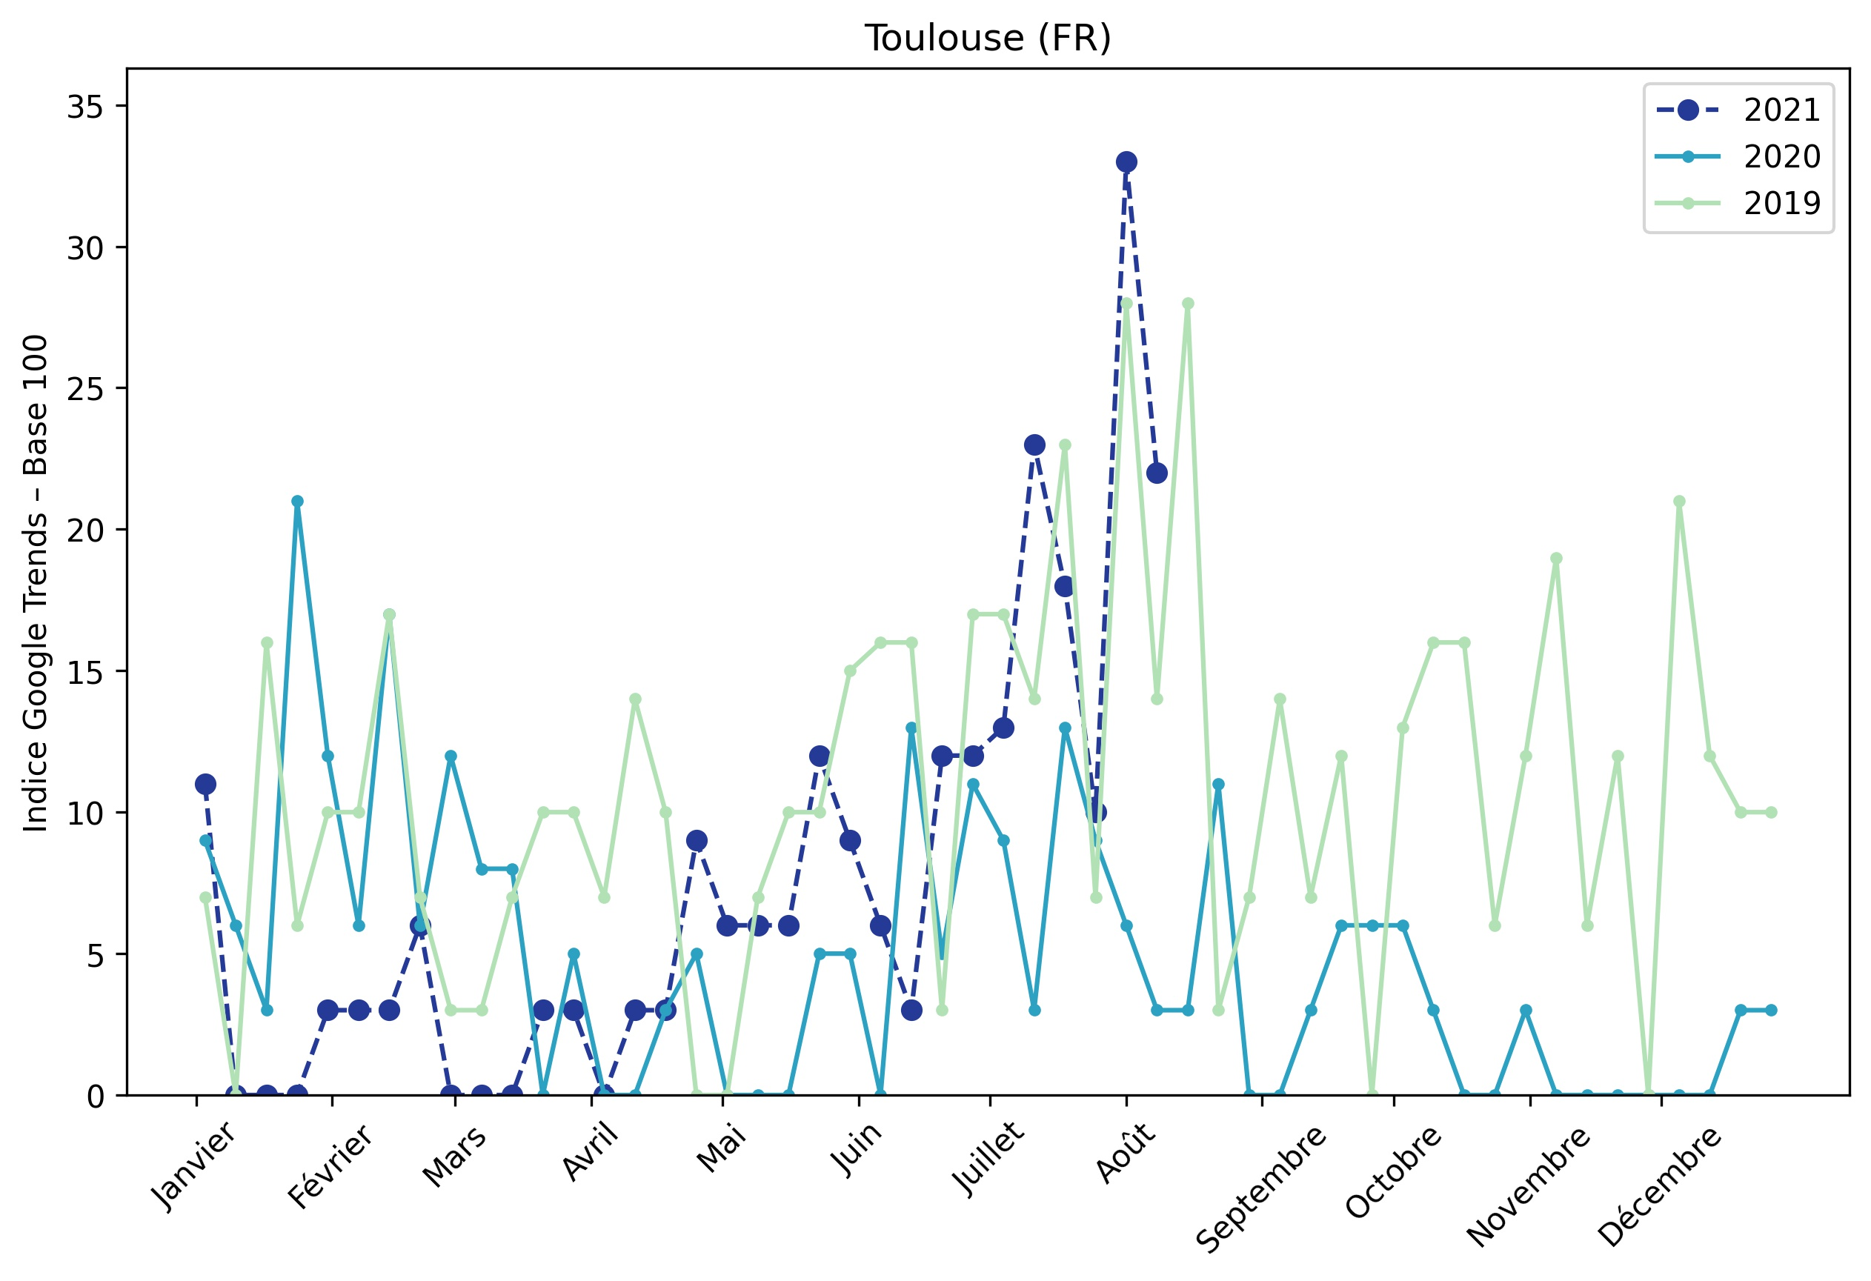
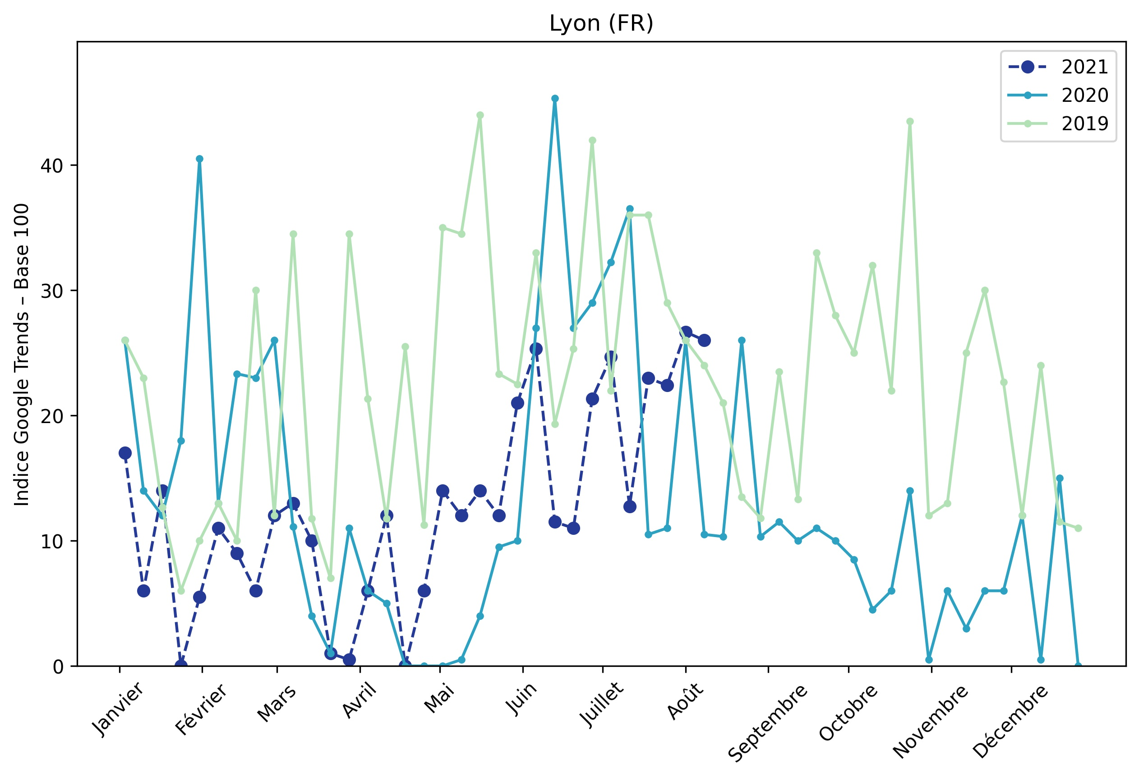
Indice hebdomadaire des tendances de recherches . Rubrique Urbain

